Slide 1
ŠKOLNÍ ROK ČTVRTÉ TŘÍDY
2023 / 2024

Slide 2
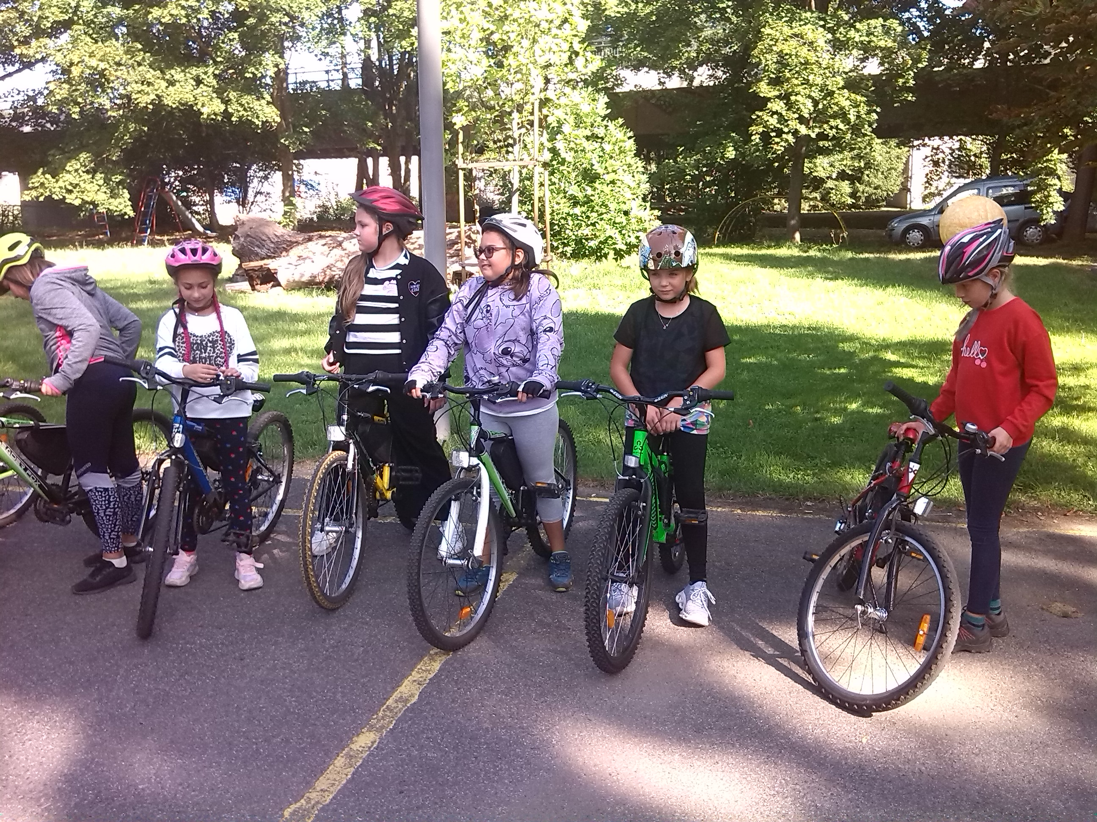
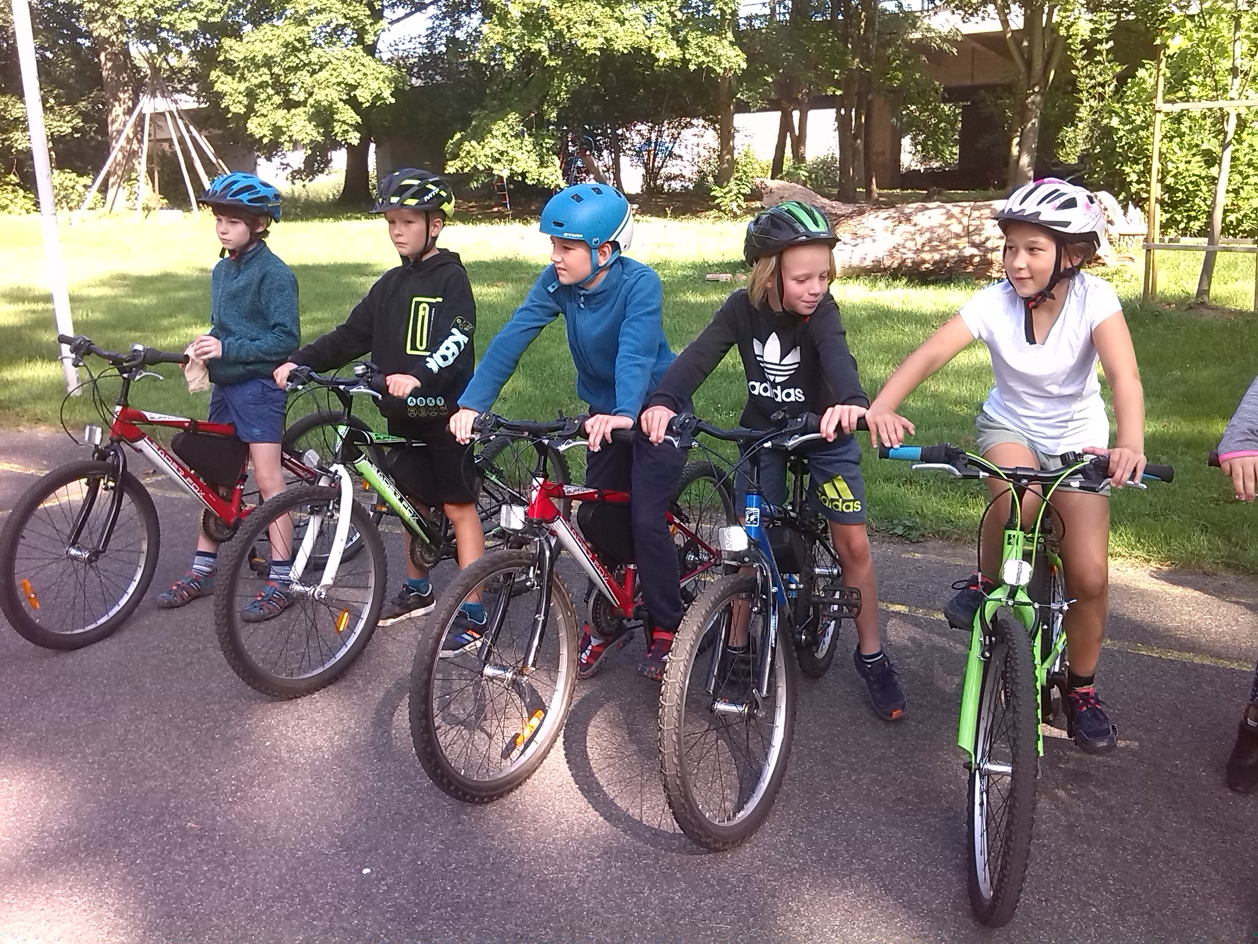
DOPRAVNÍ HŘIŠTĚ PODZIM

Slide 3
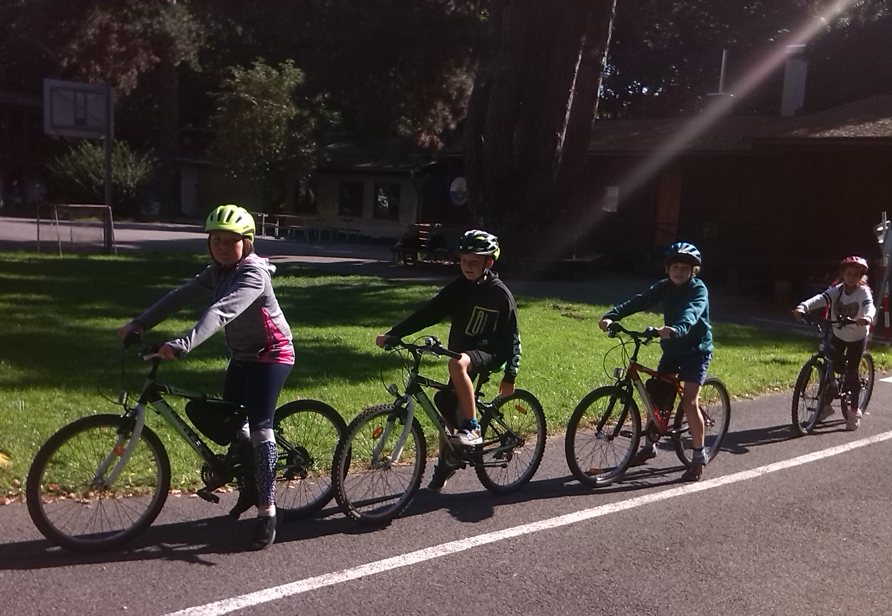
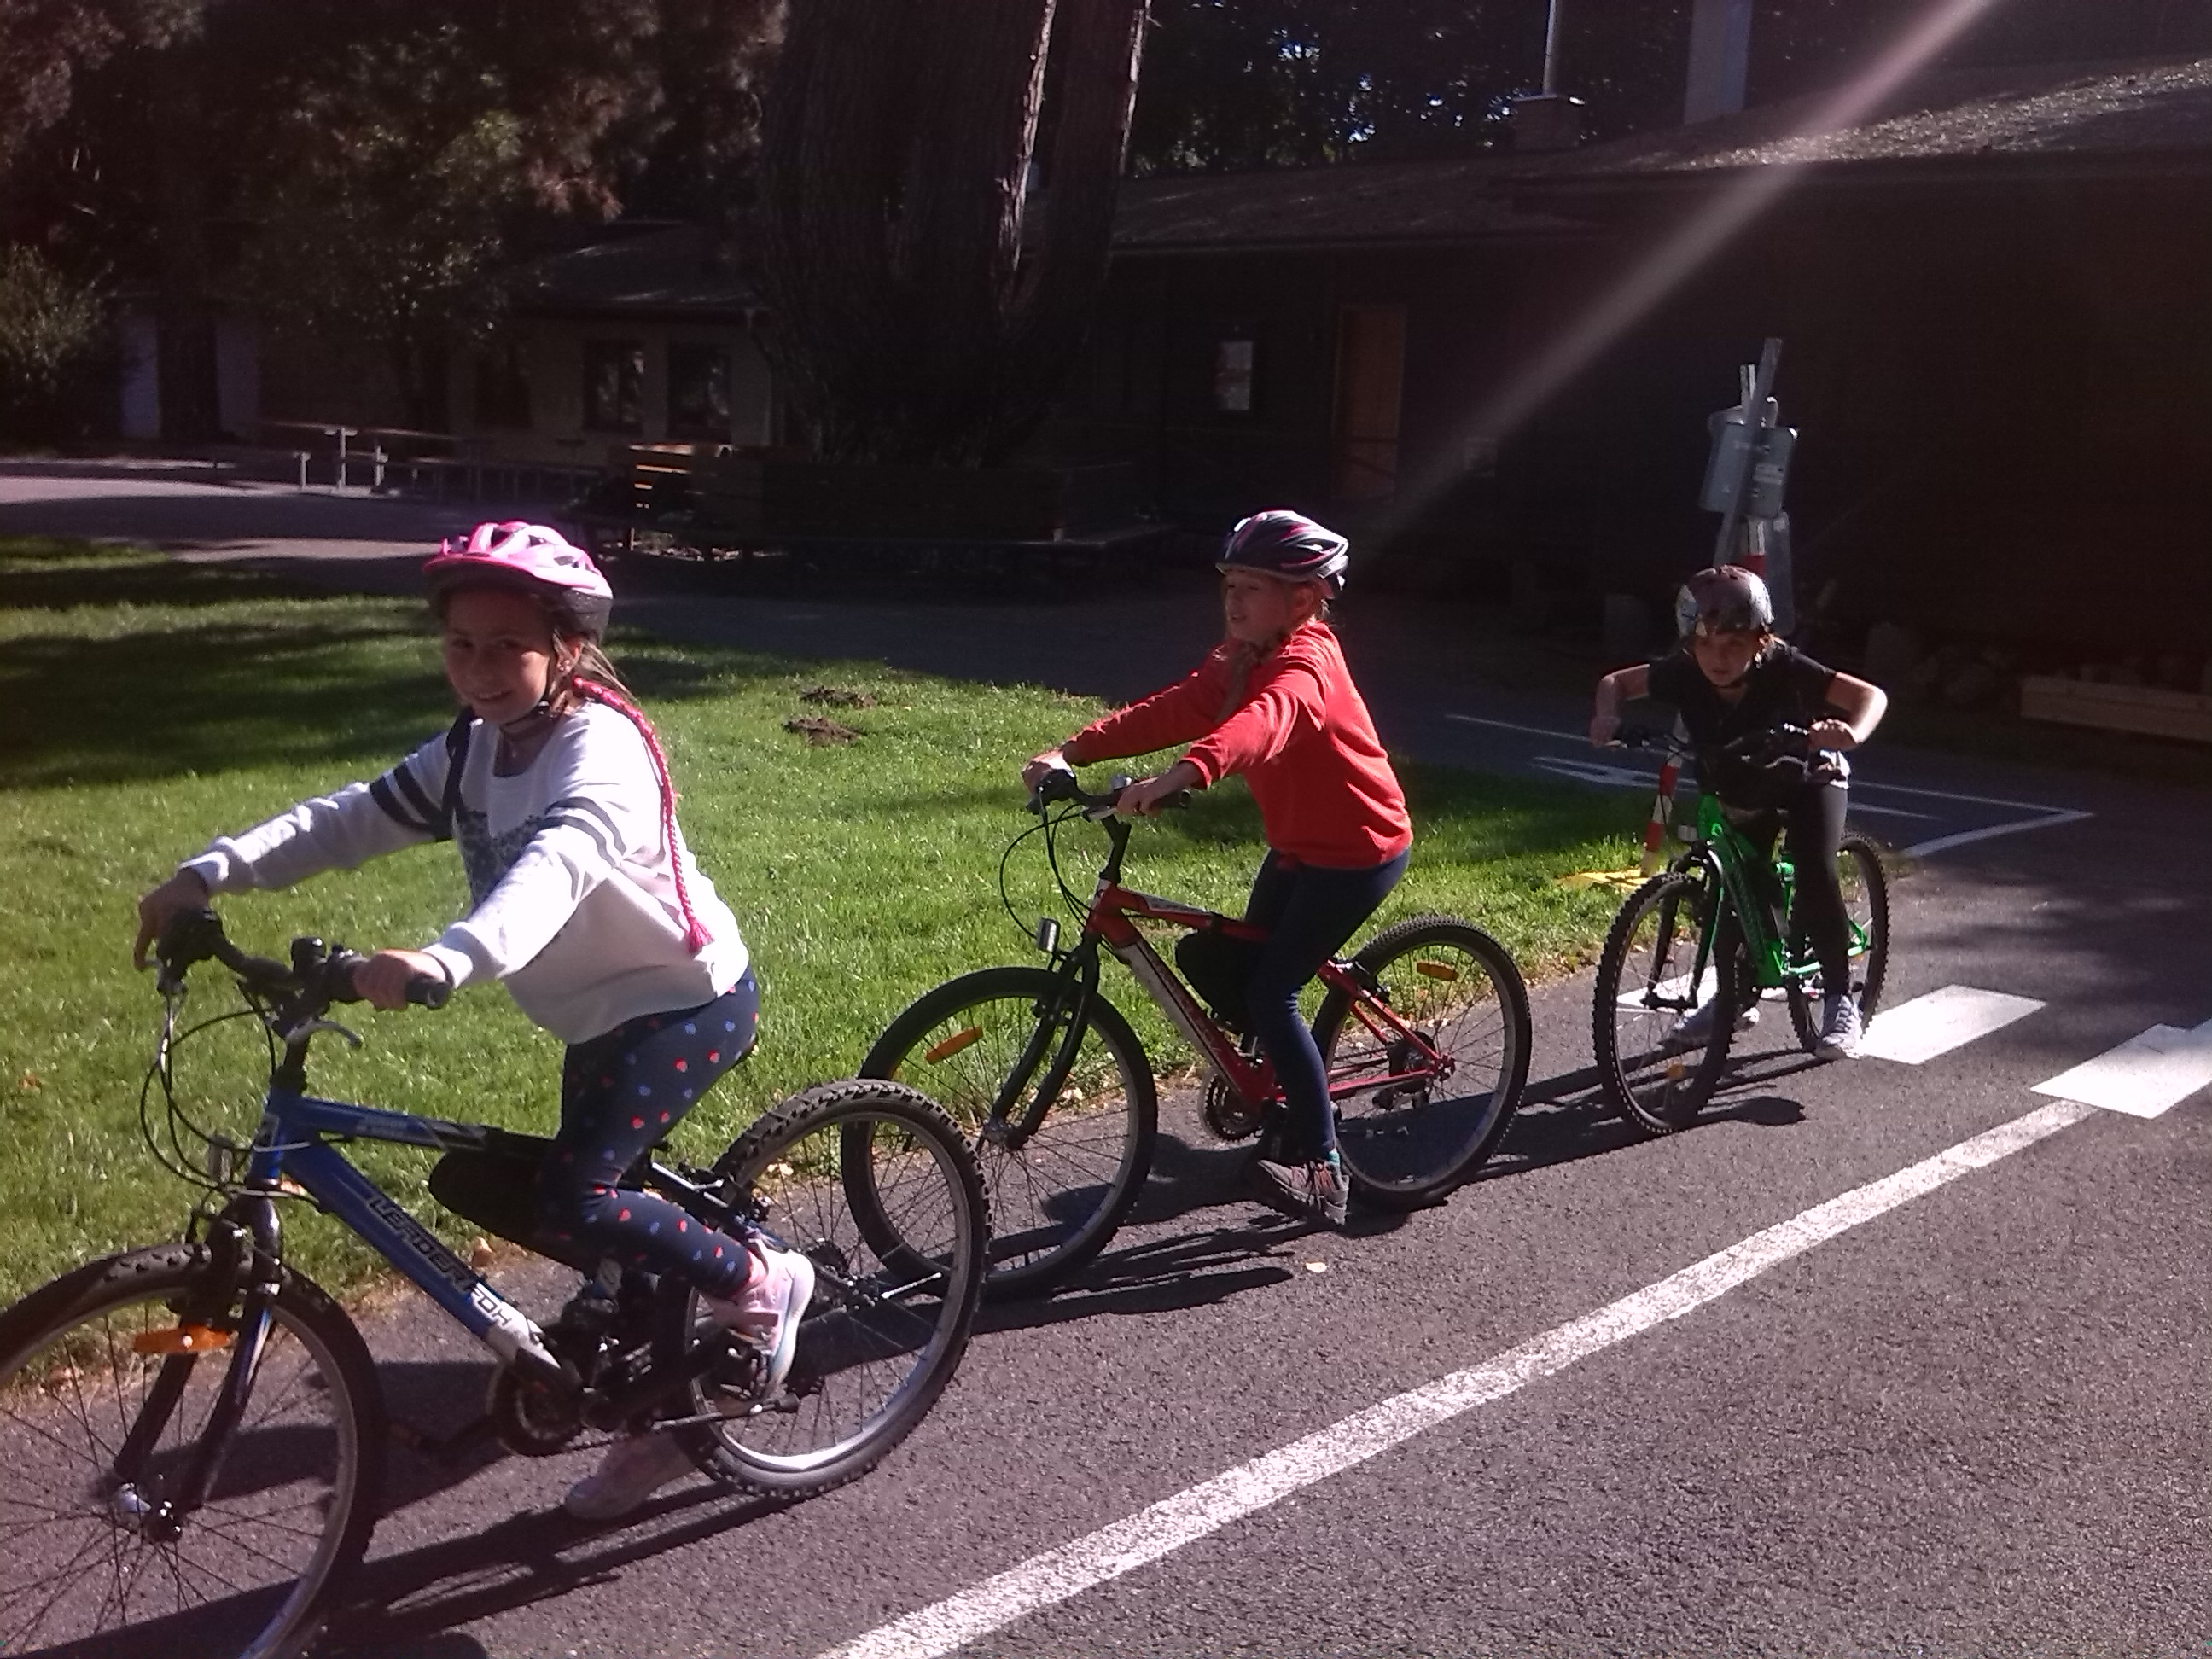
DOPRAVNÍ HŘIŠTĚ PODZIM

Slide 4
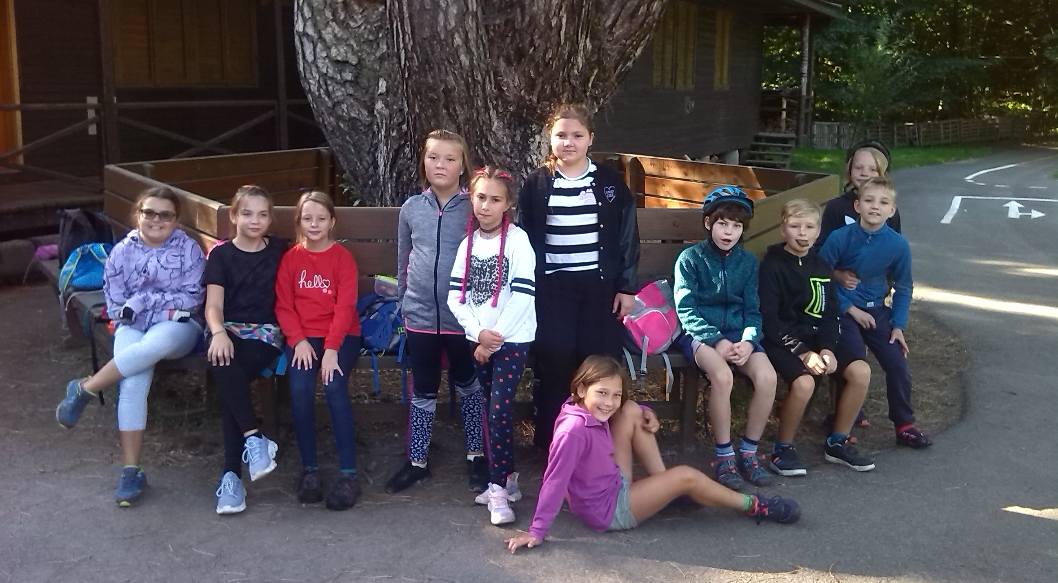
DOPRAVNÍ HŘIŠTĚ PODZIM

Slide 5
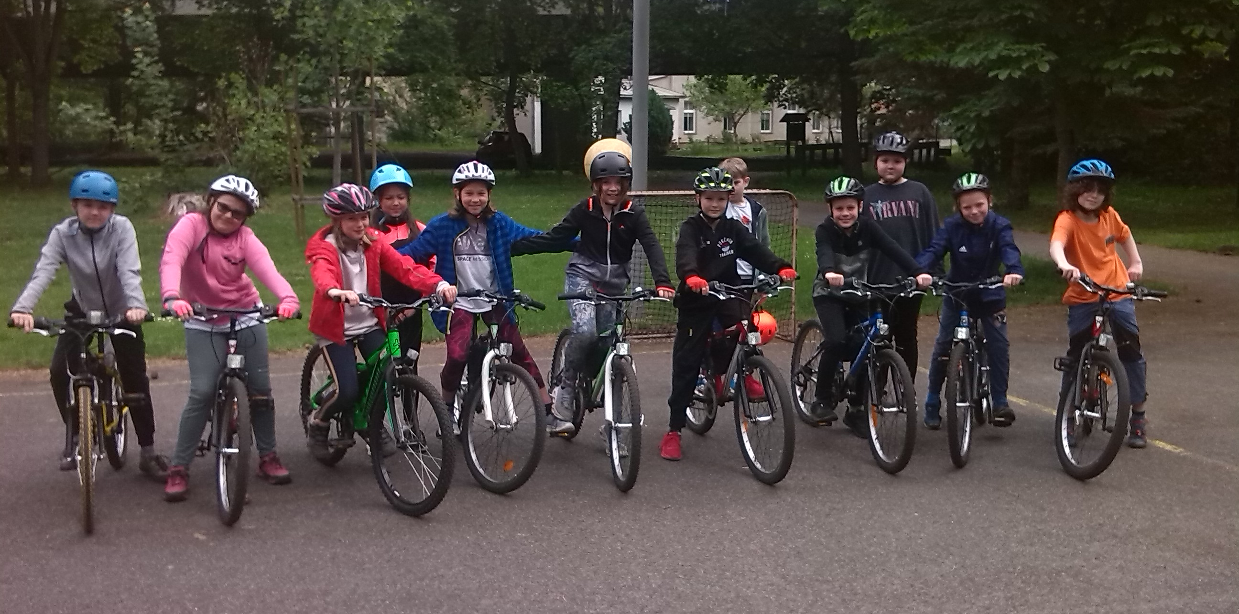
DOPRAVNÍ HŘIŠTĚ JARO

Slide 6
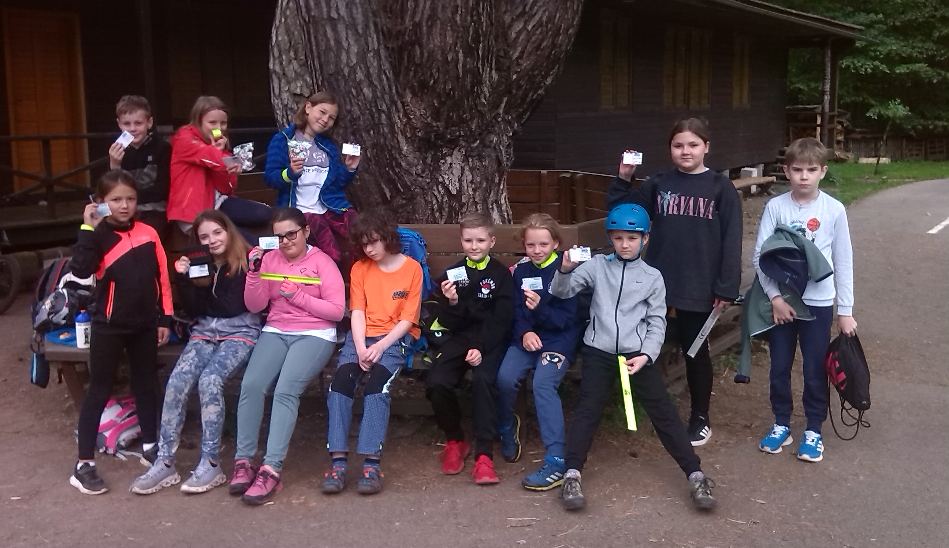
DOPRAVNÍ HŘIŠTĚ JARO

Slide 7
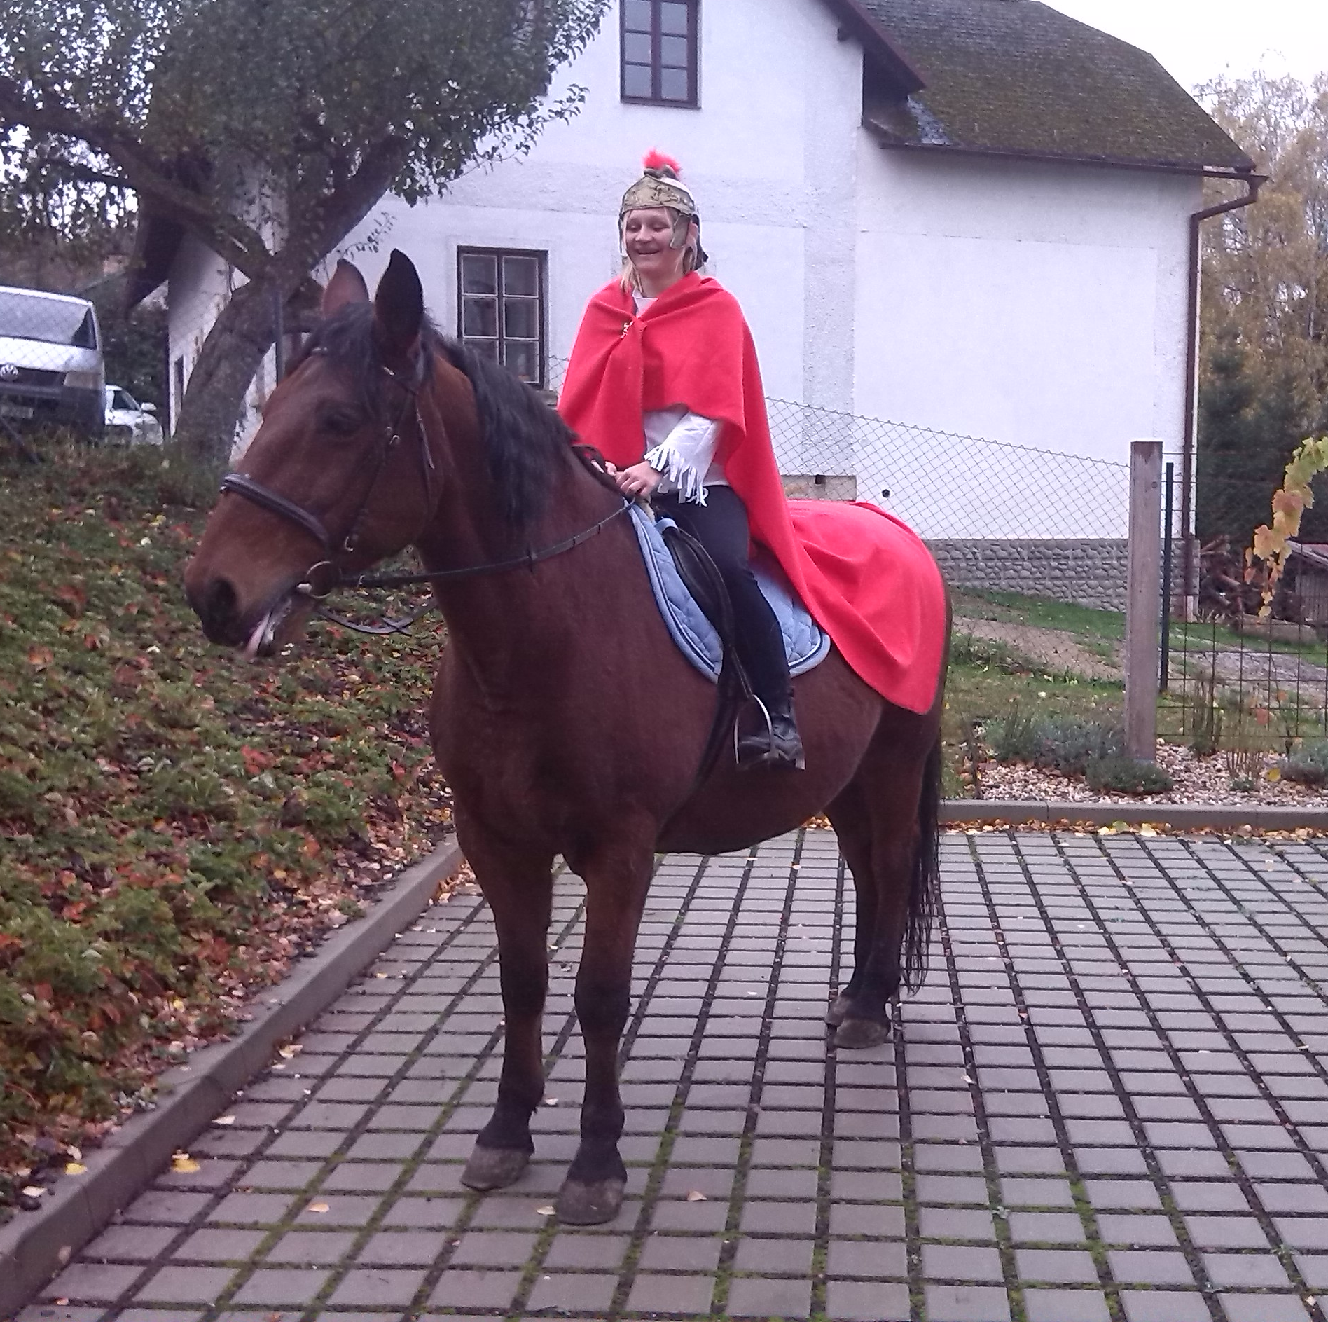
SVATÝ MARTIN

Slide 8
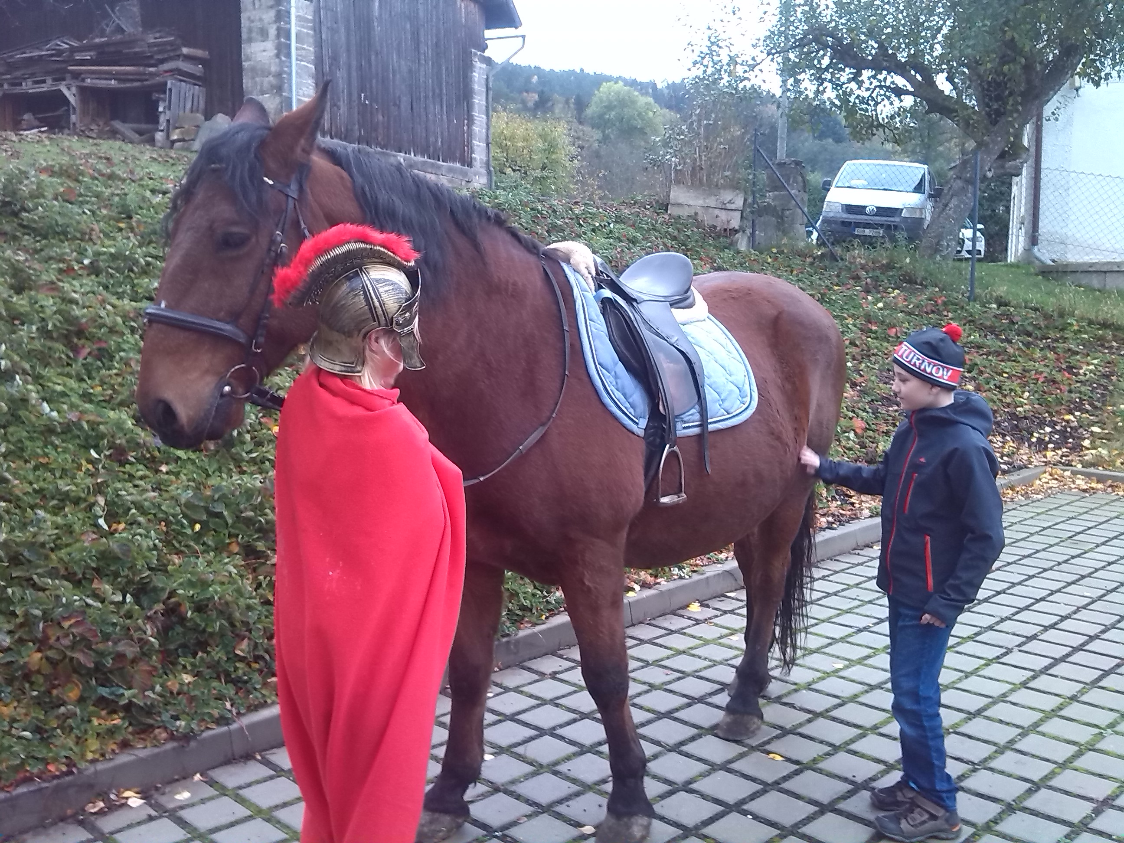
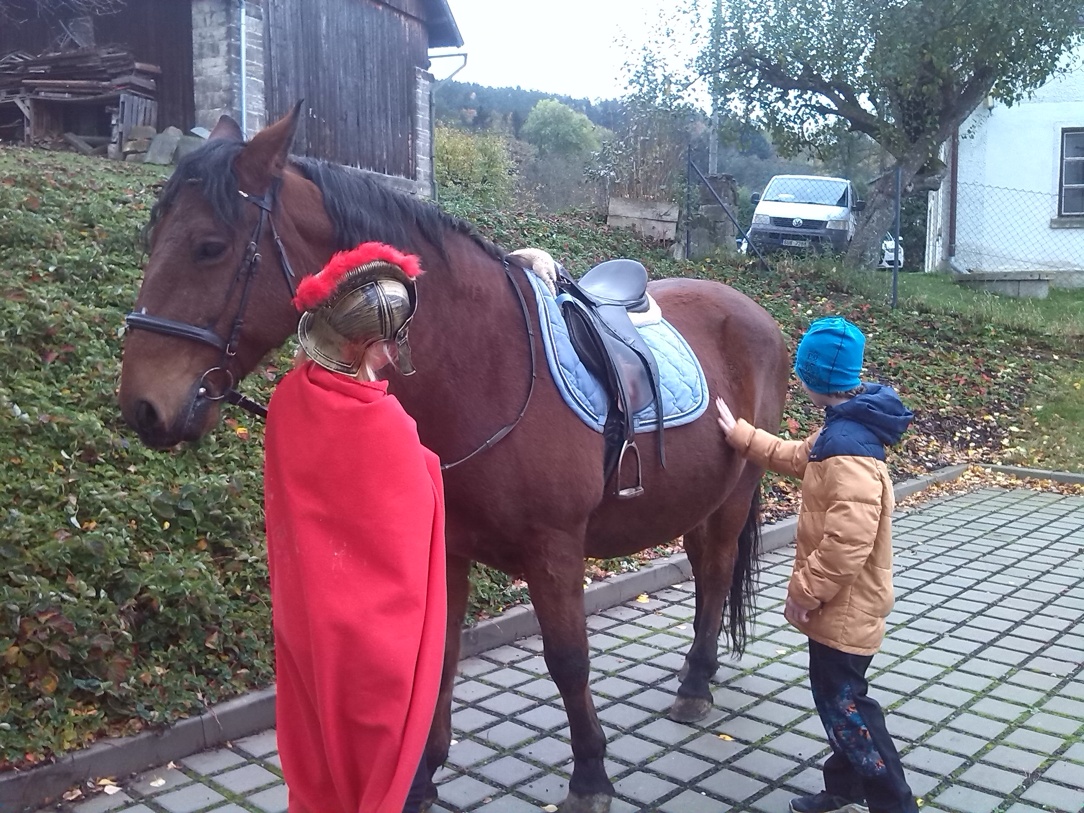
SVATÝ MARTIN

Slide 9
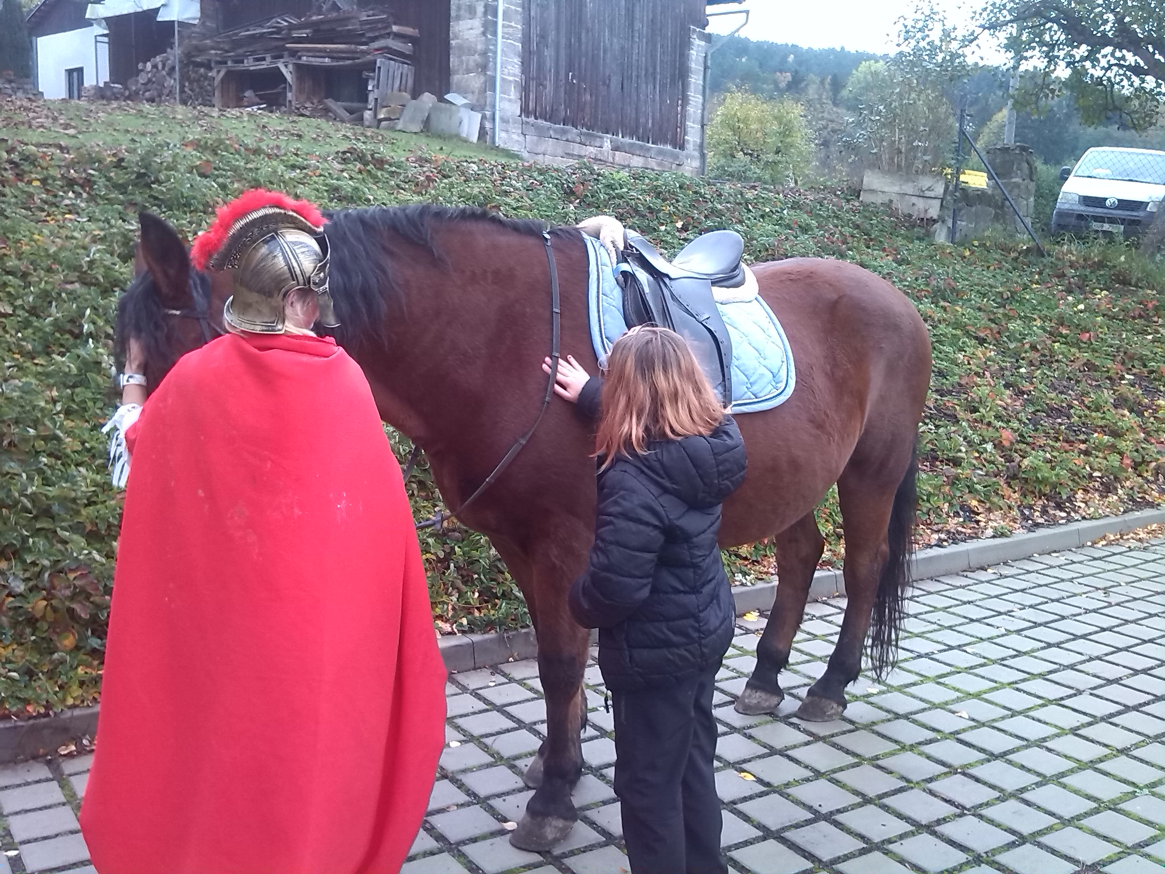
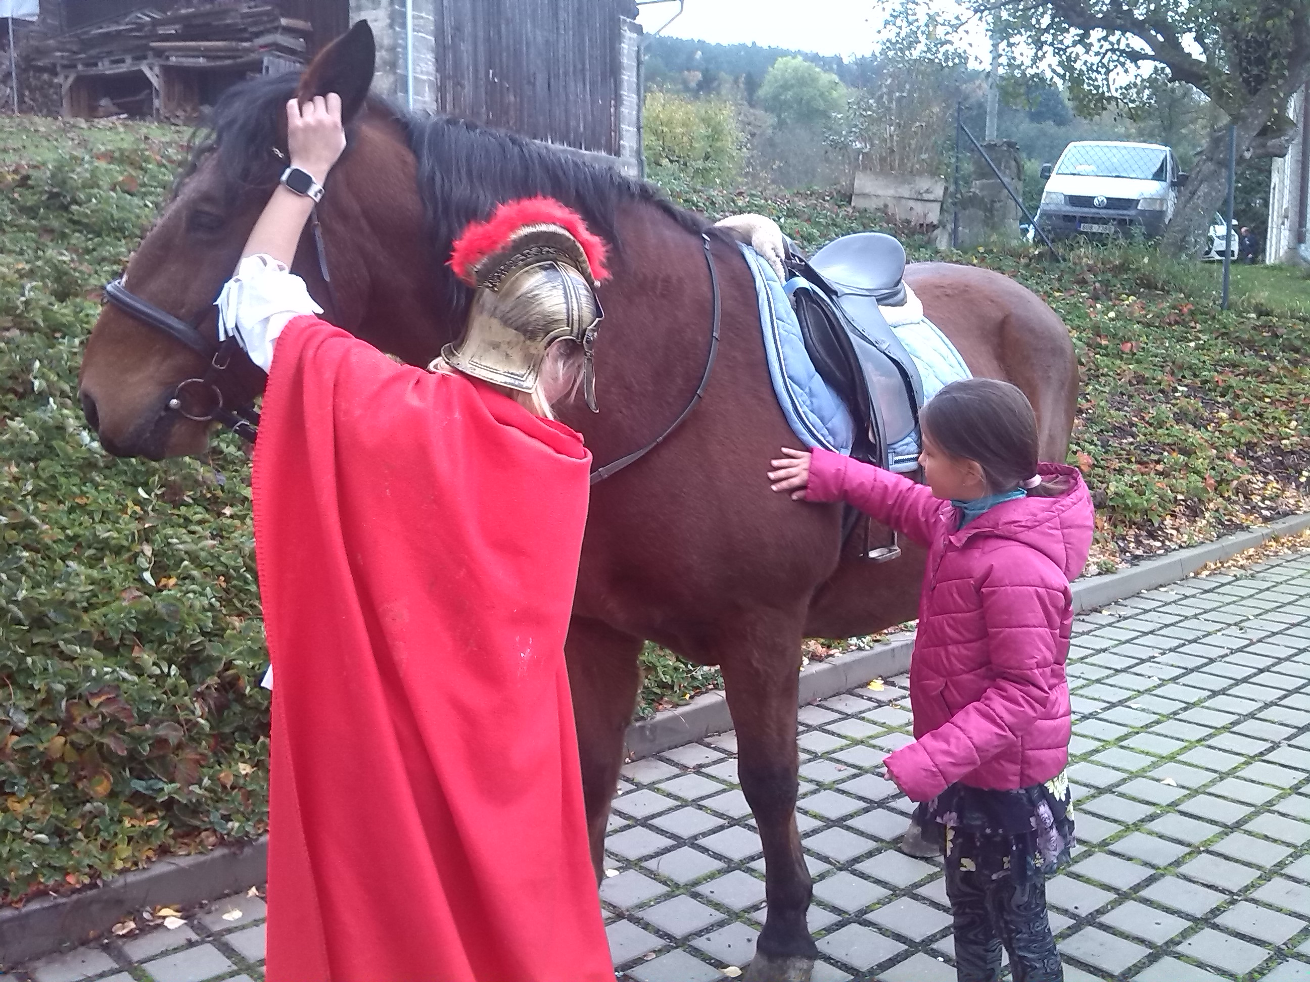
SVATÝ MARTIN

Slide 10
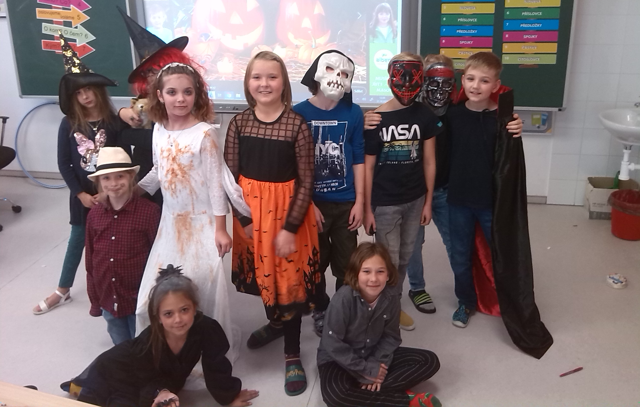
HELLOWEEN

Slide 11
HELLOWEEN

Slide 12
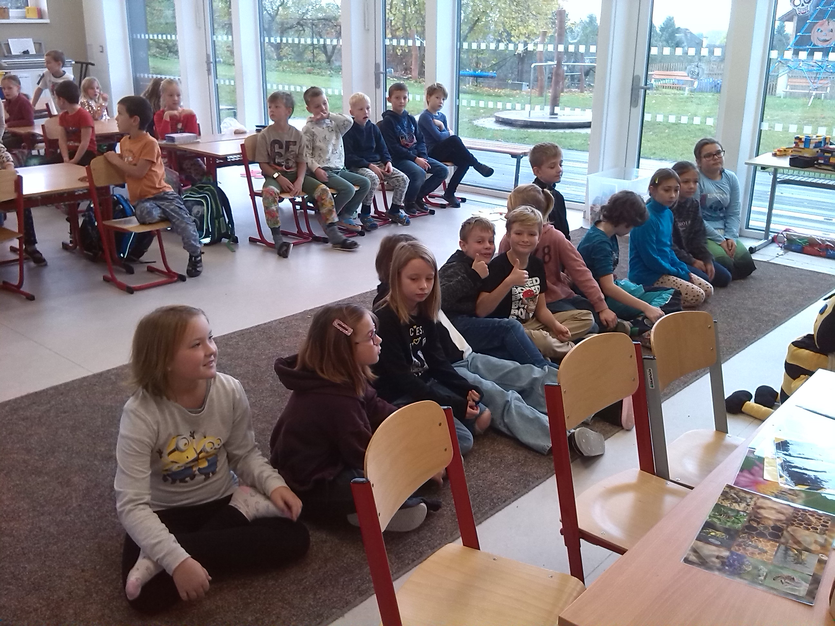
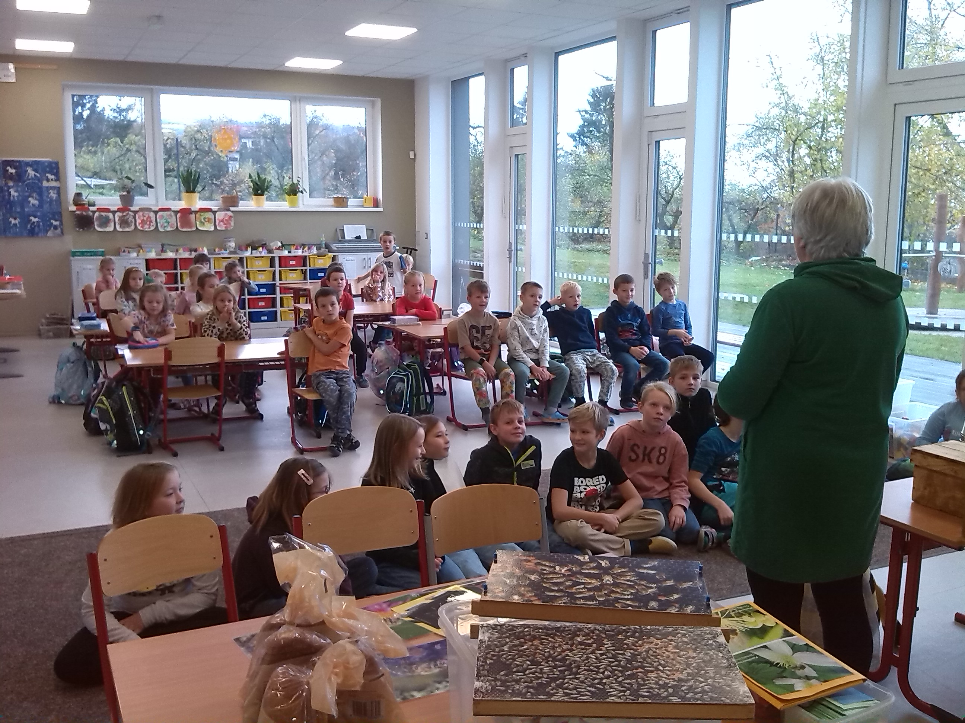
MEDOVÁ SNÍDANĚ

Slide 13
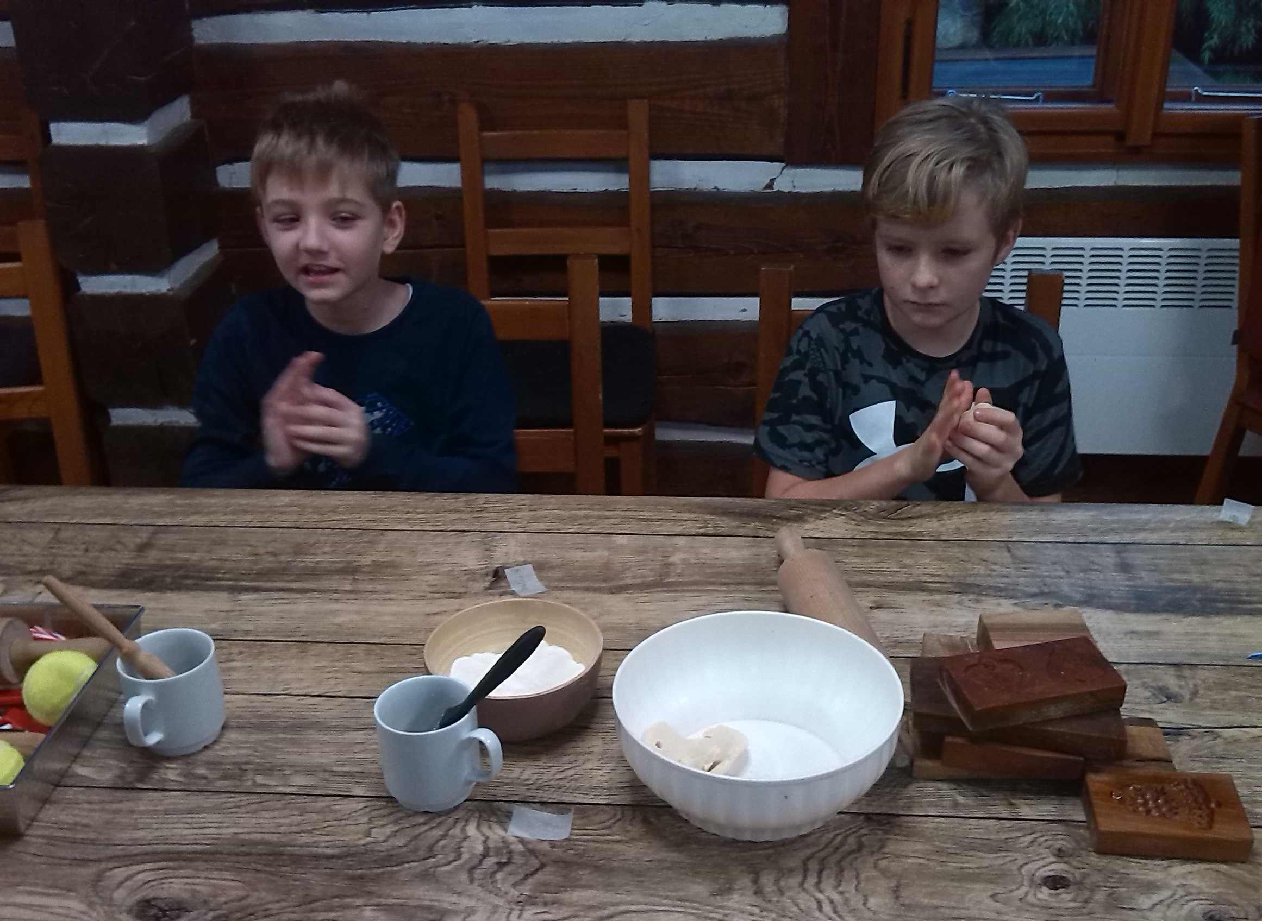
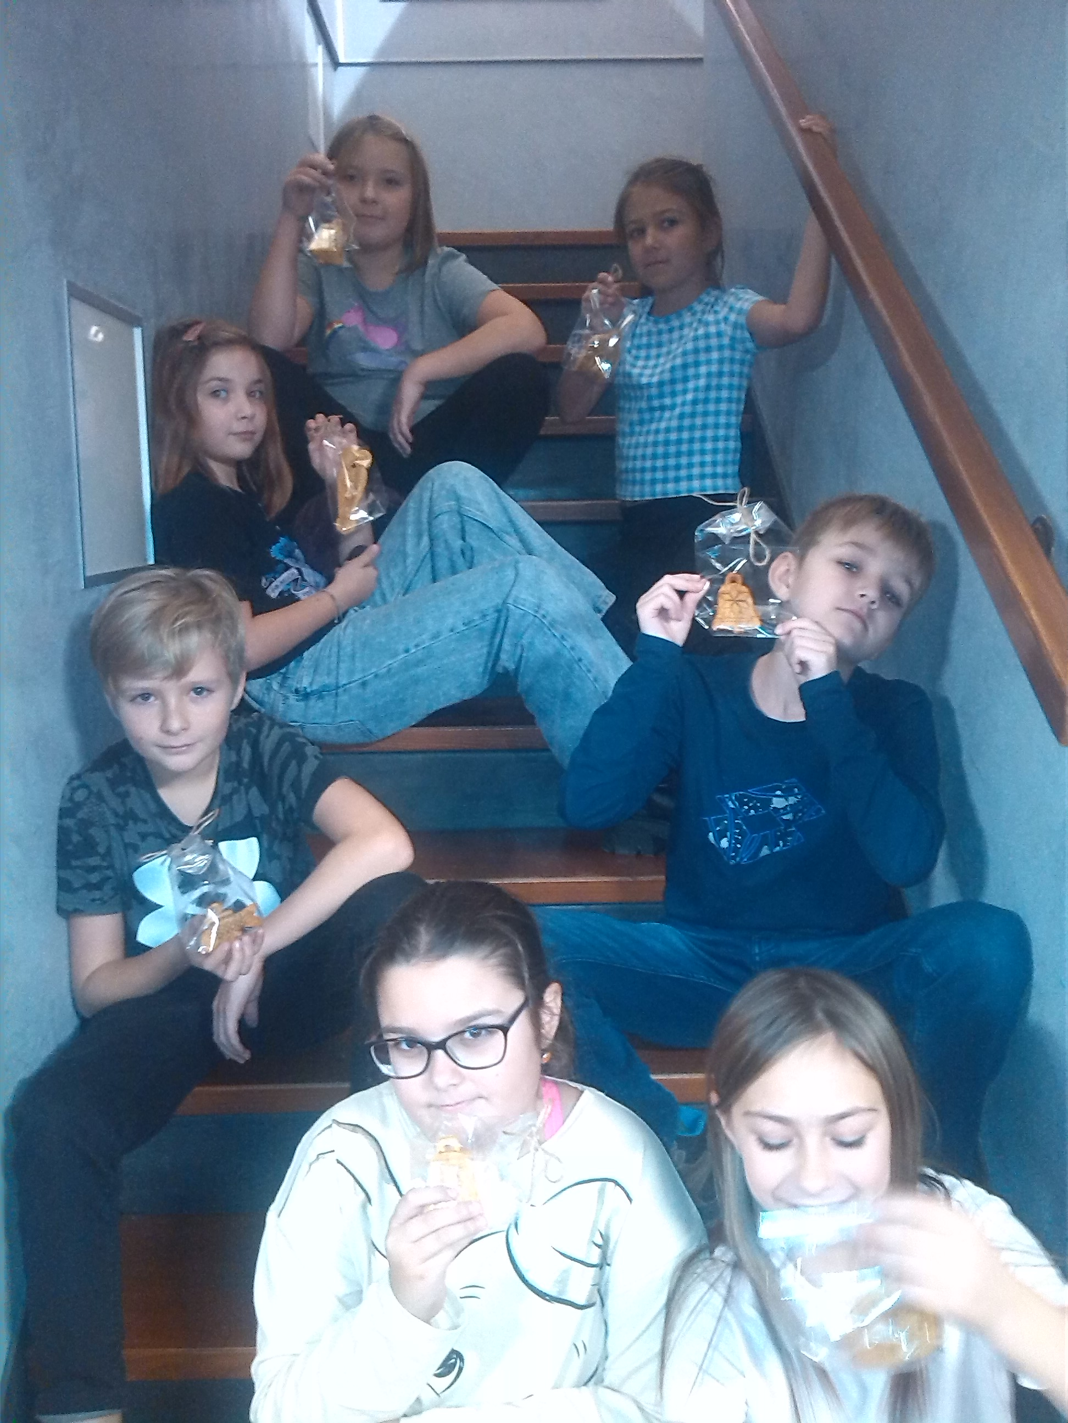
KAMENÁŘSKÝ DŮM

Slide 14
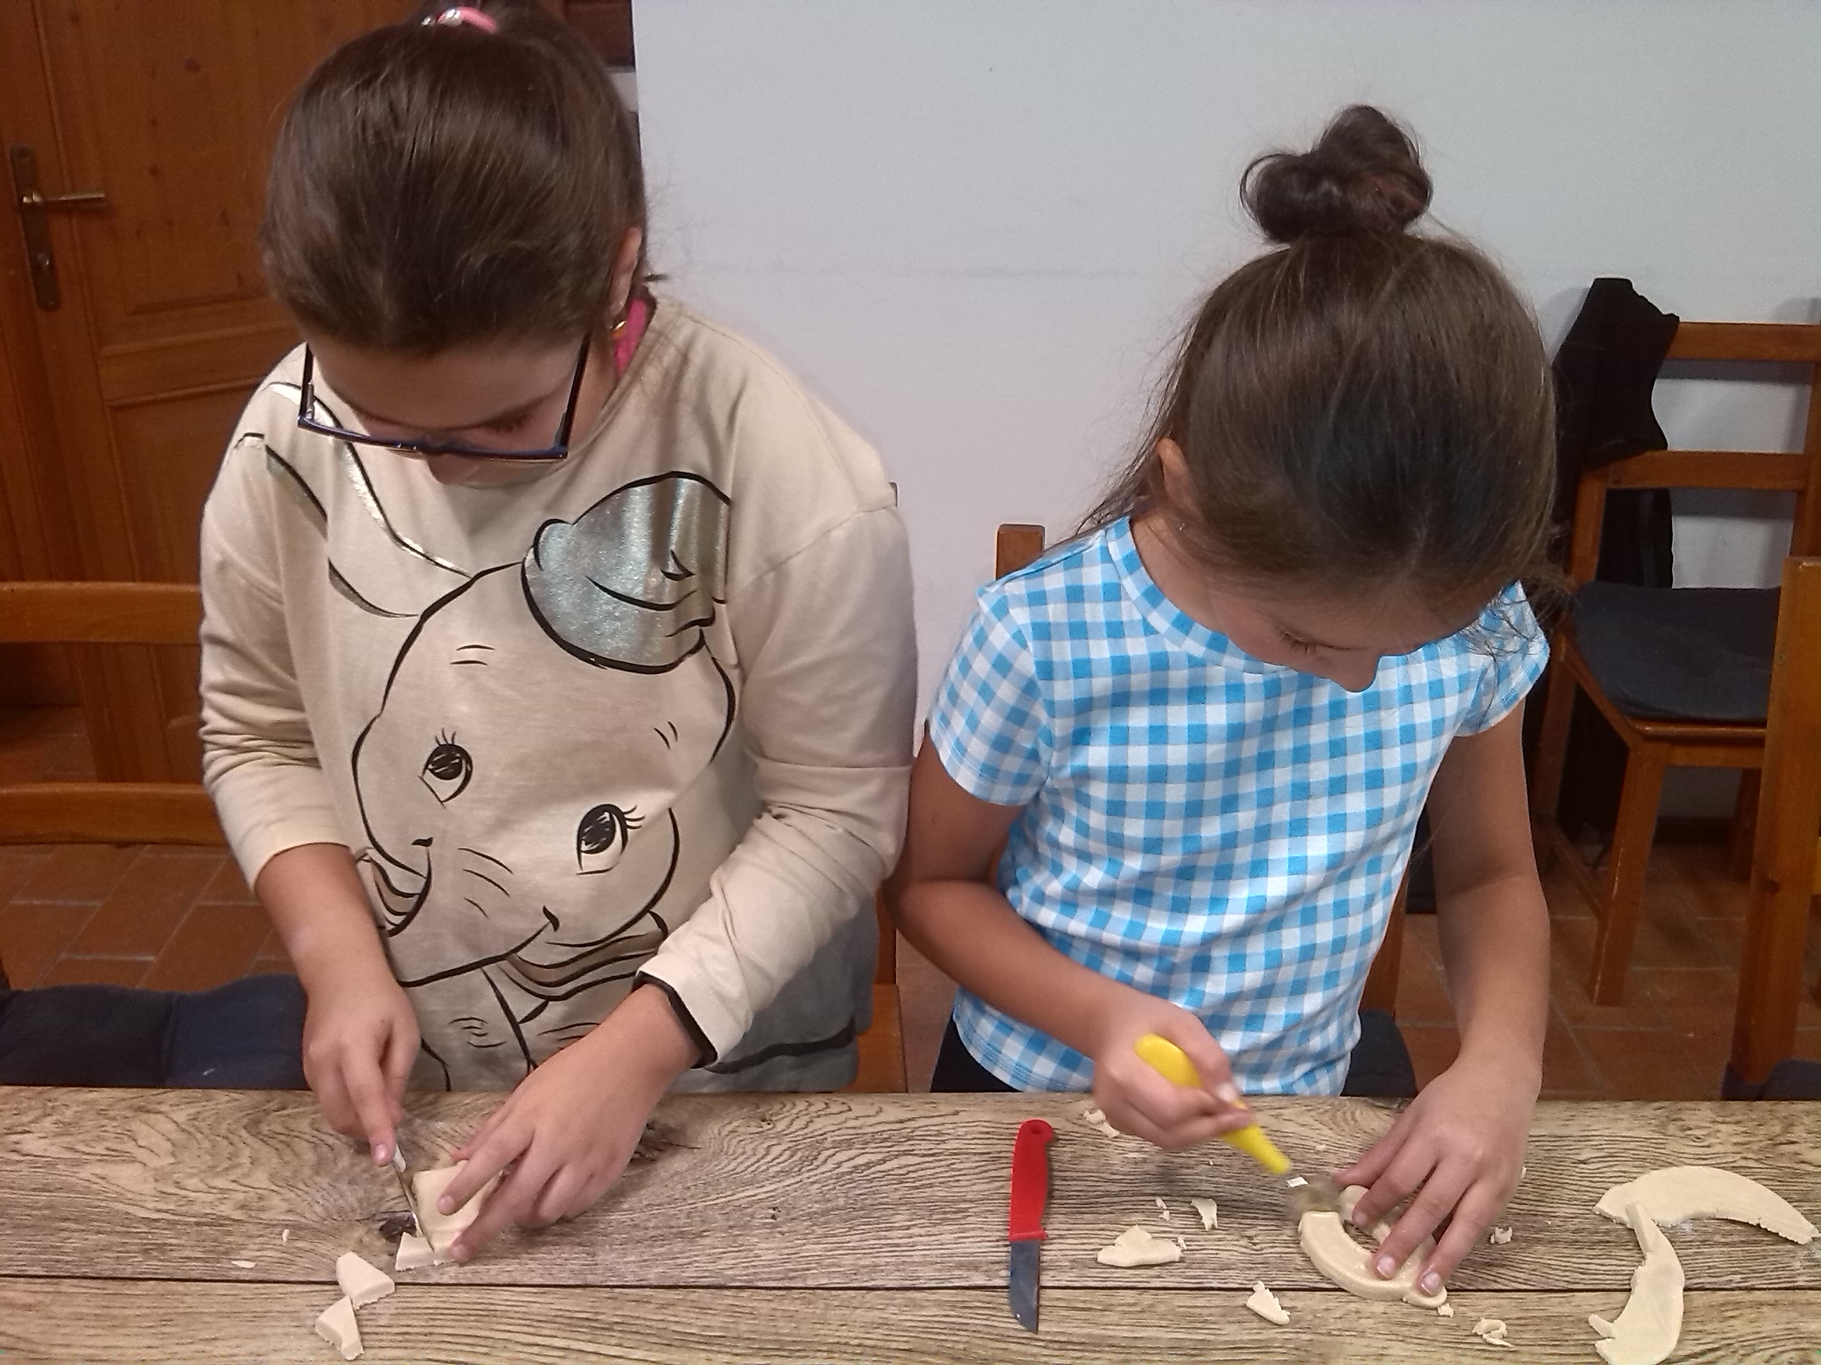
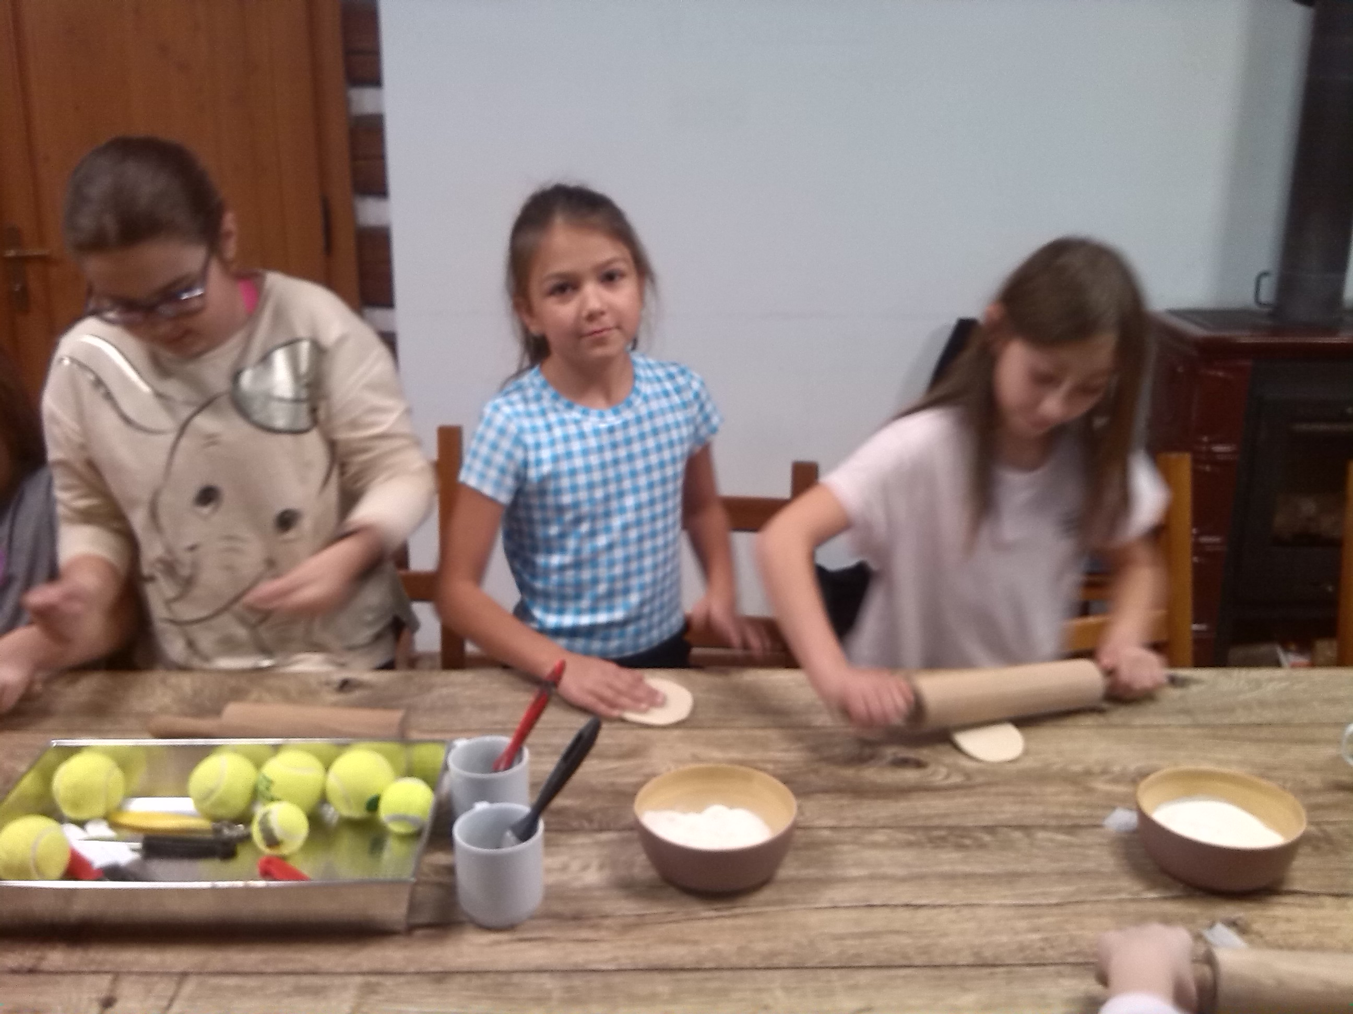
KAMENÁŘSKÝ DŮM

Slide 15
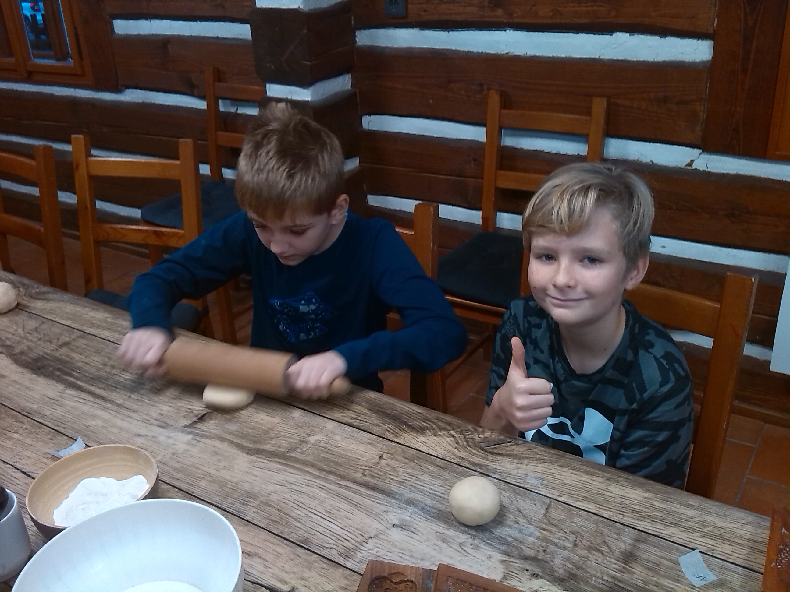
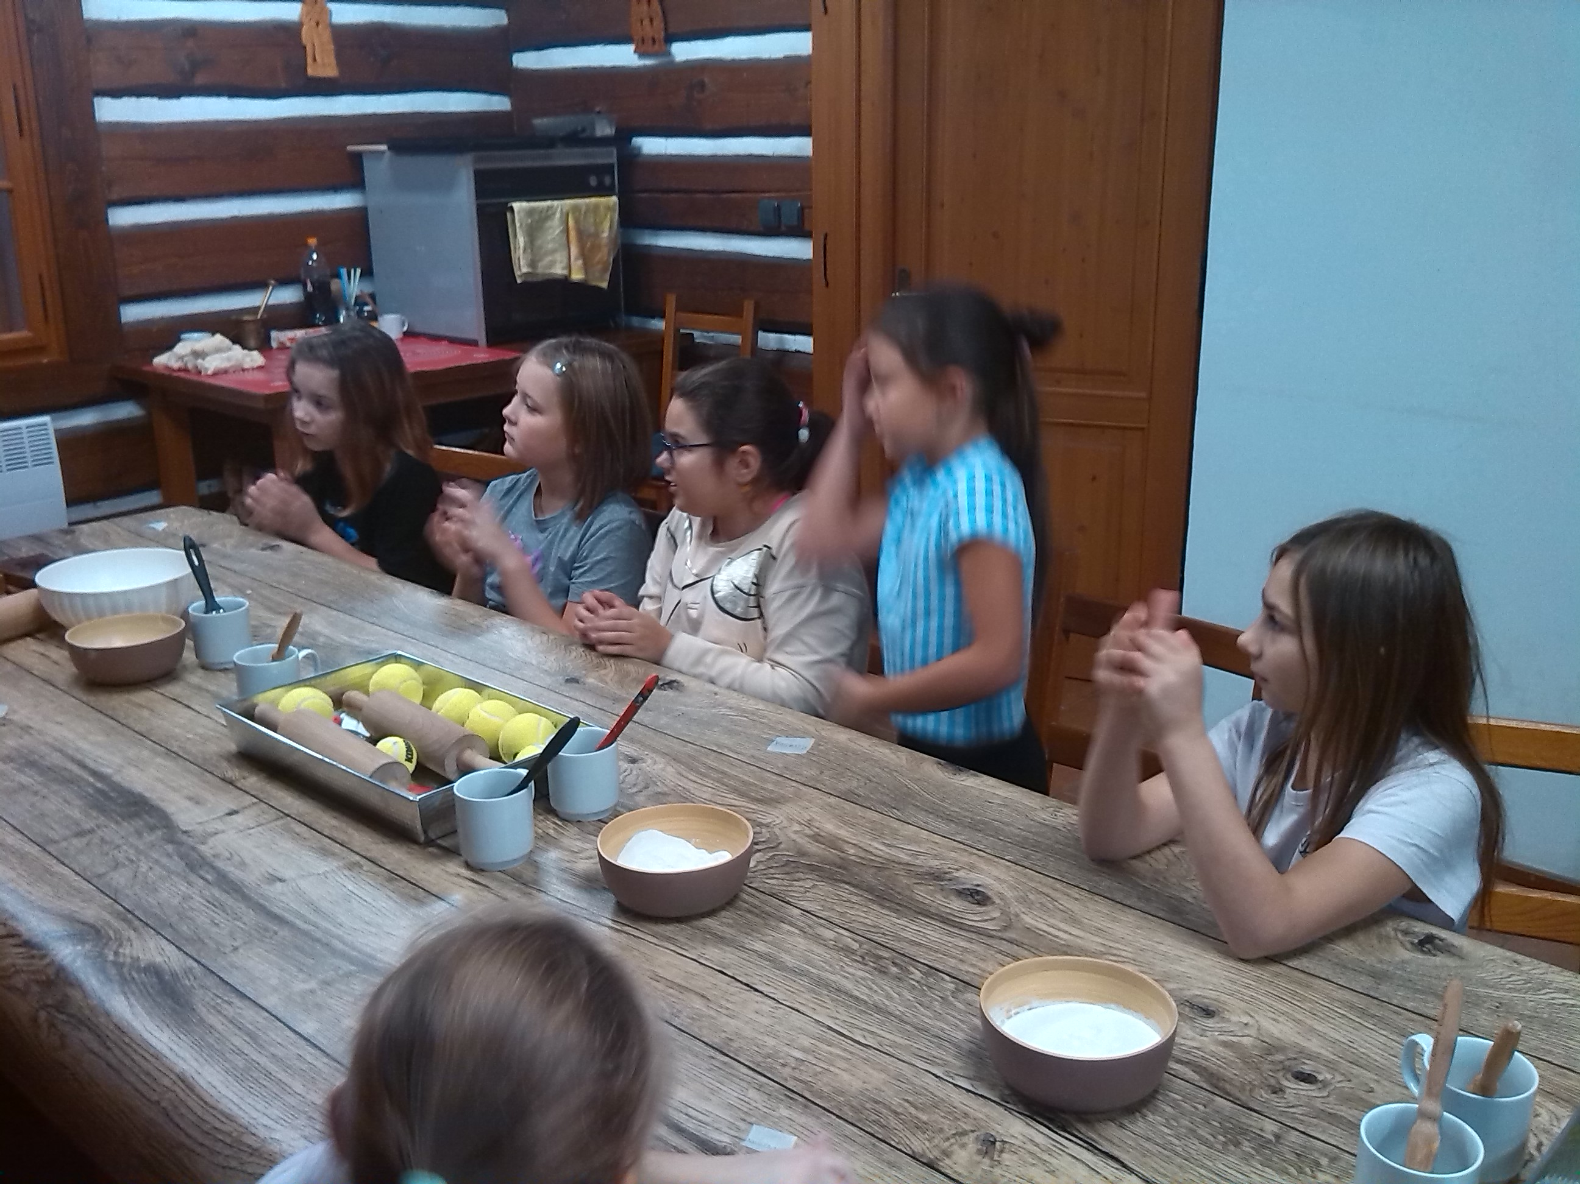
KAMENÁŘSKÝ DŮM

Slide 16
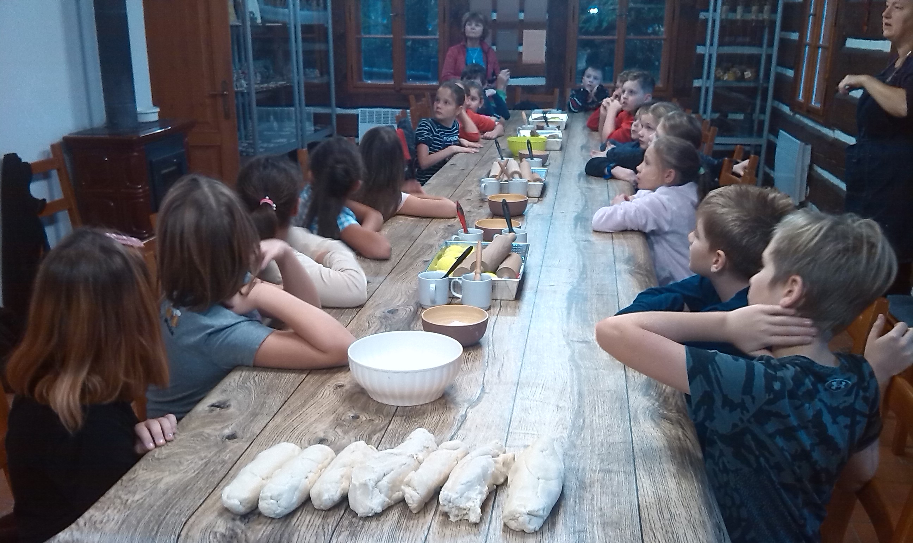
KAMENÁŘSKÝ DŮM

Slide 17
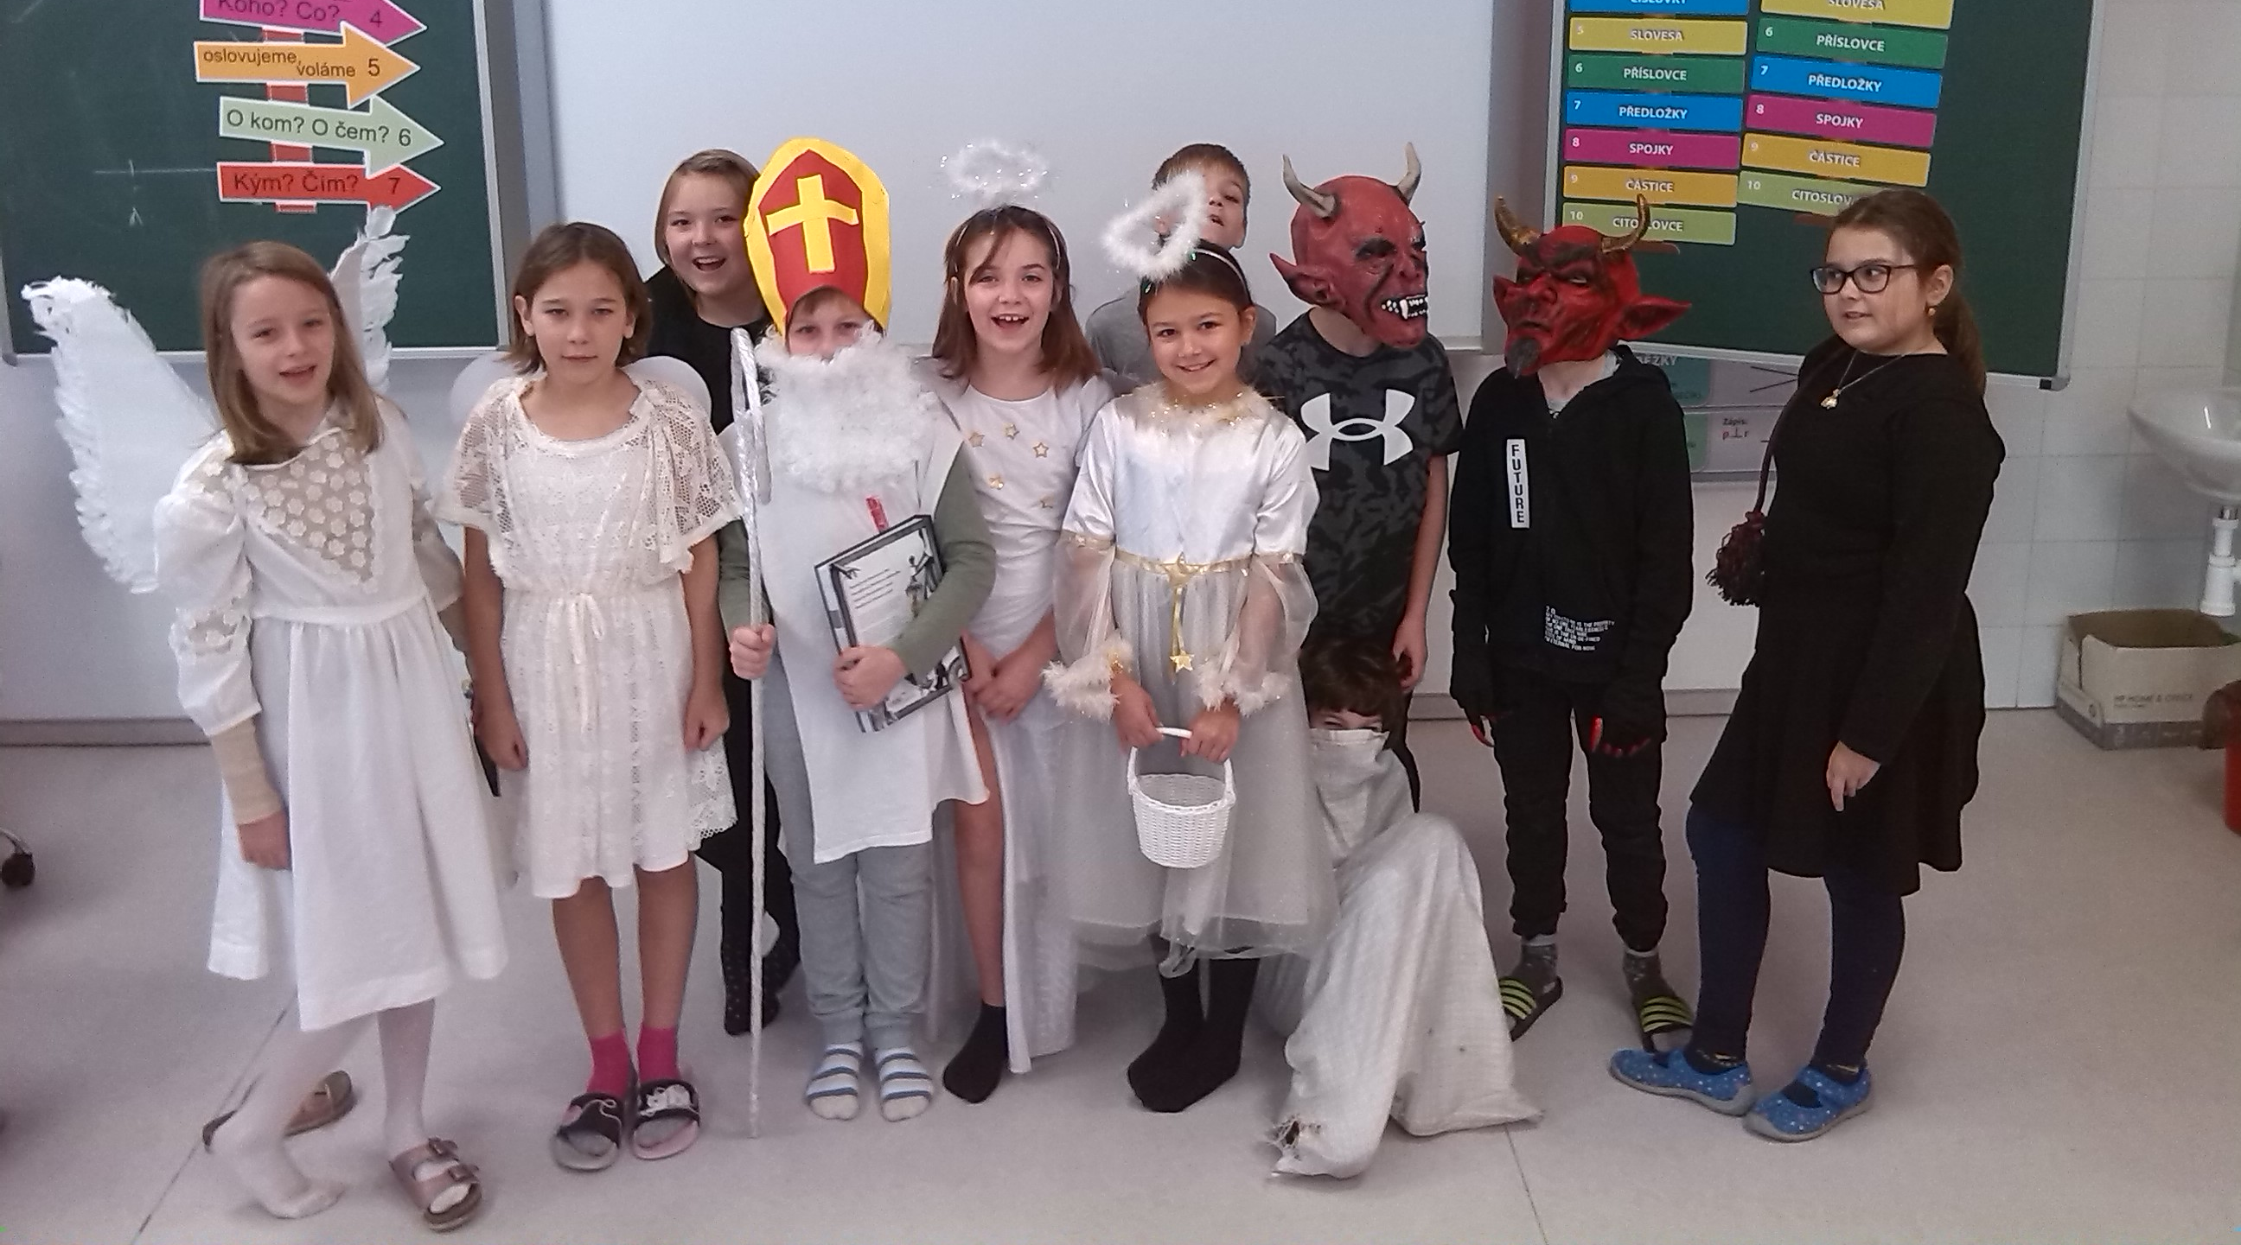
ČERT A MIKULÁŠ

Slide 18
VYNÁŠENÍ MORANY

Slide 19
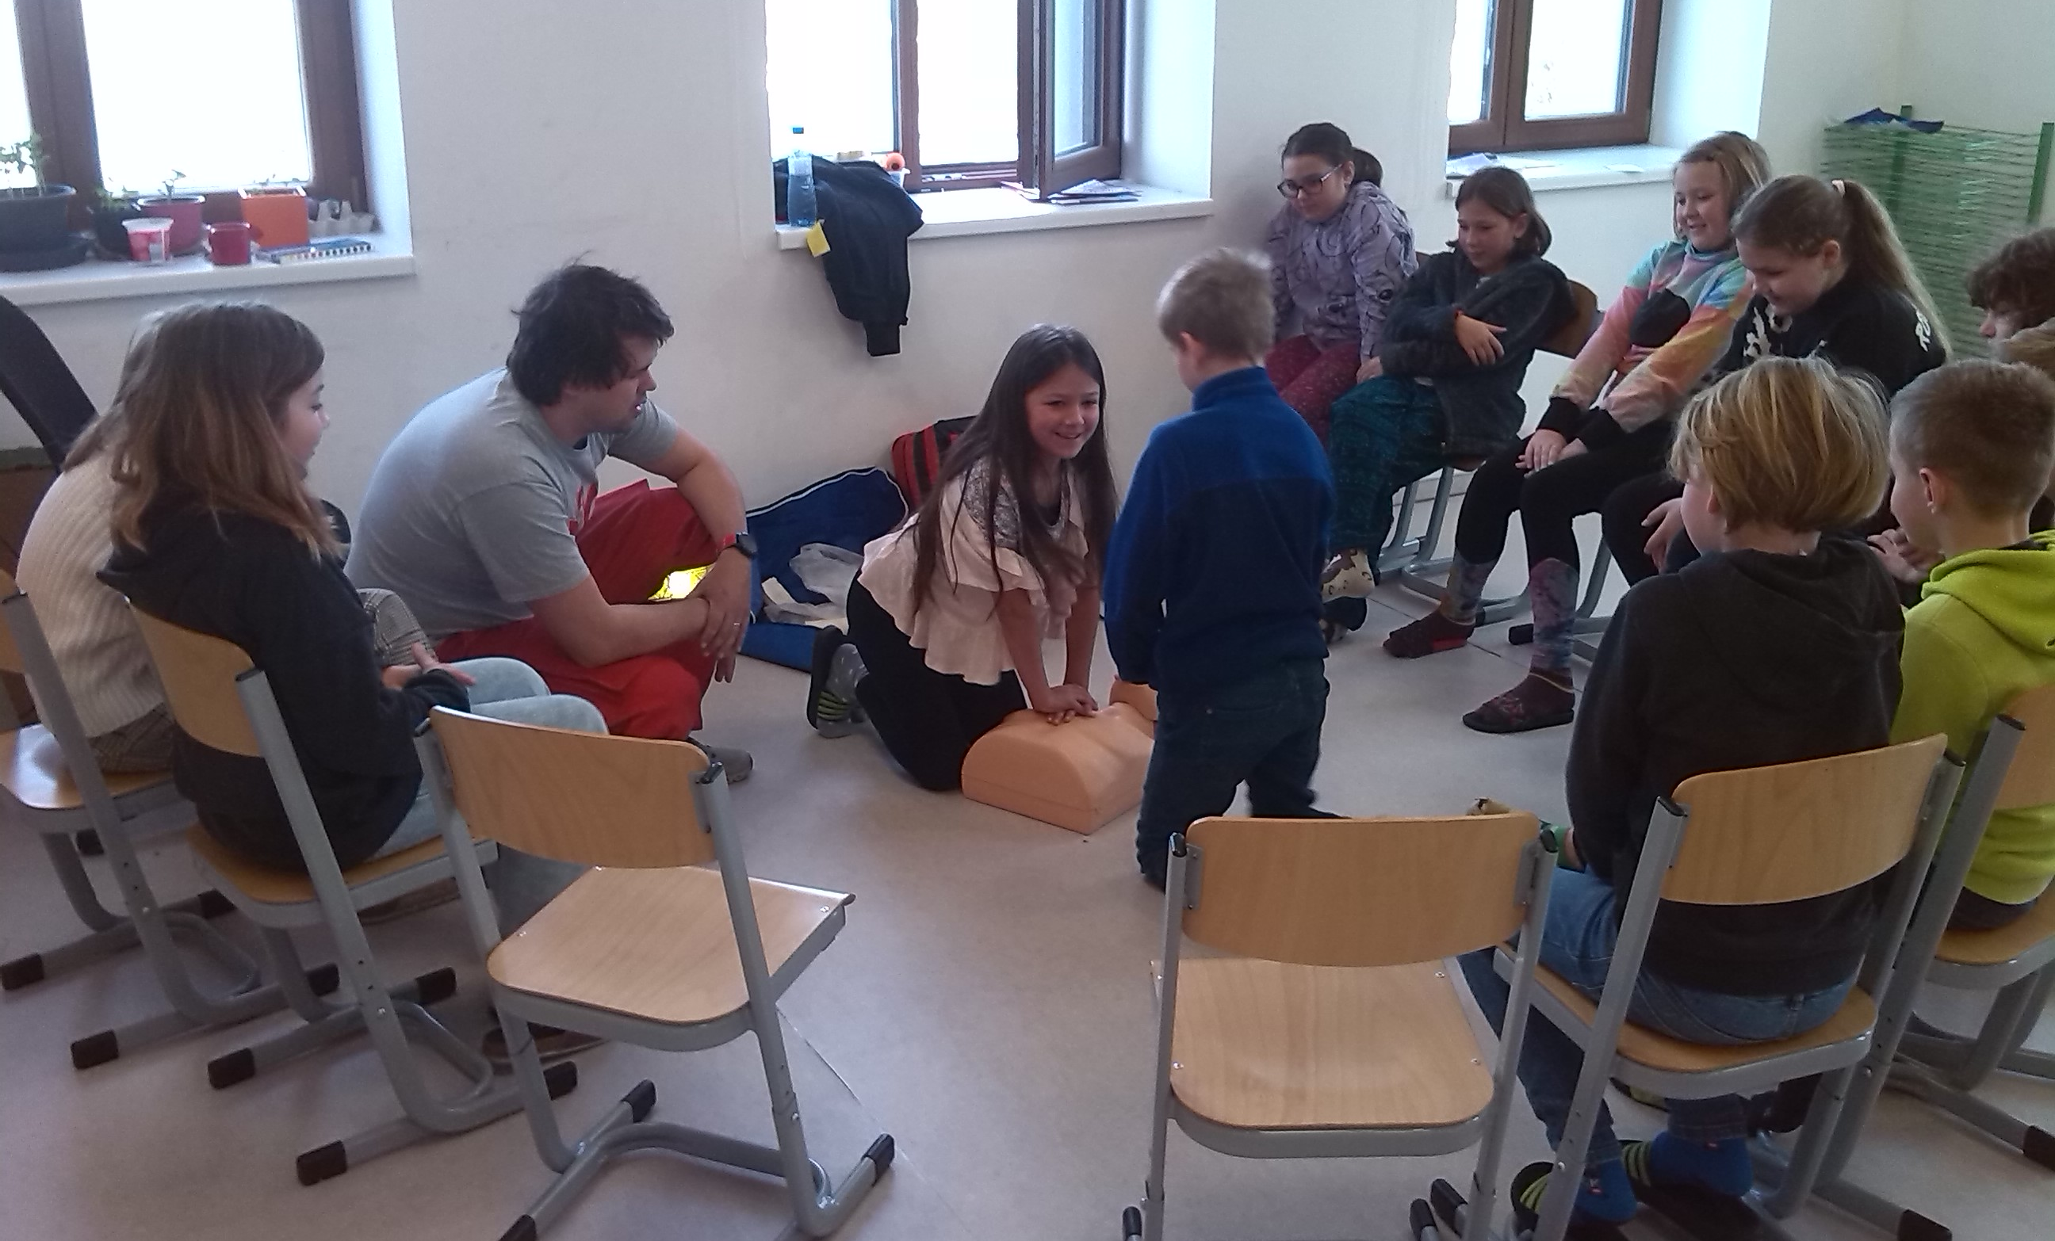
NÁCVIK PRVNÍ POMOCI

Slide 20
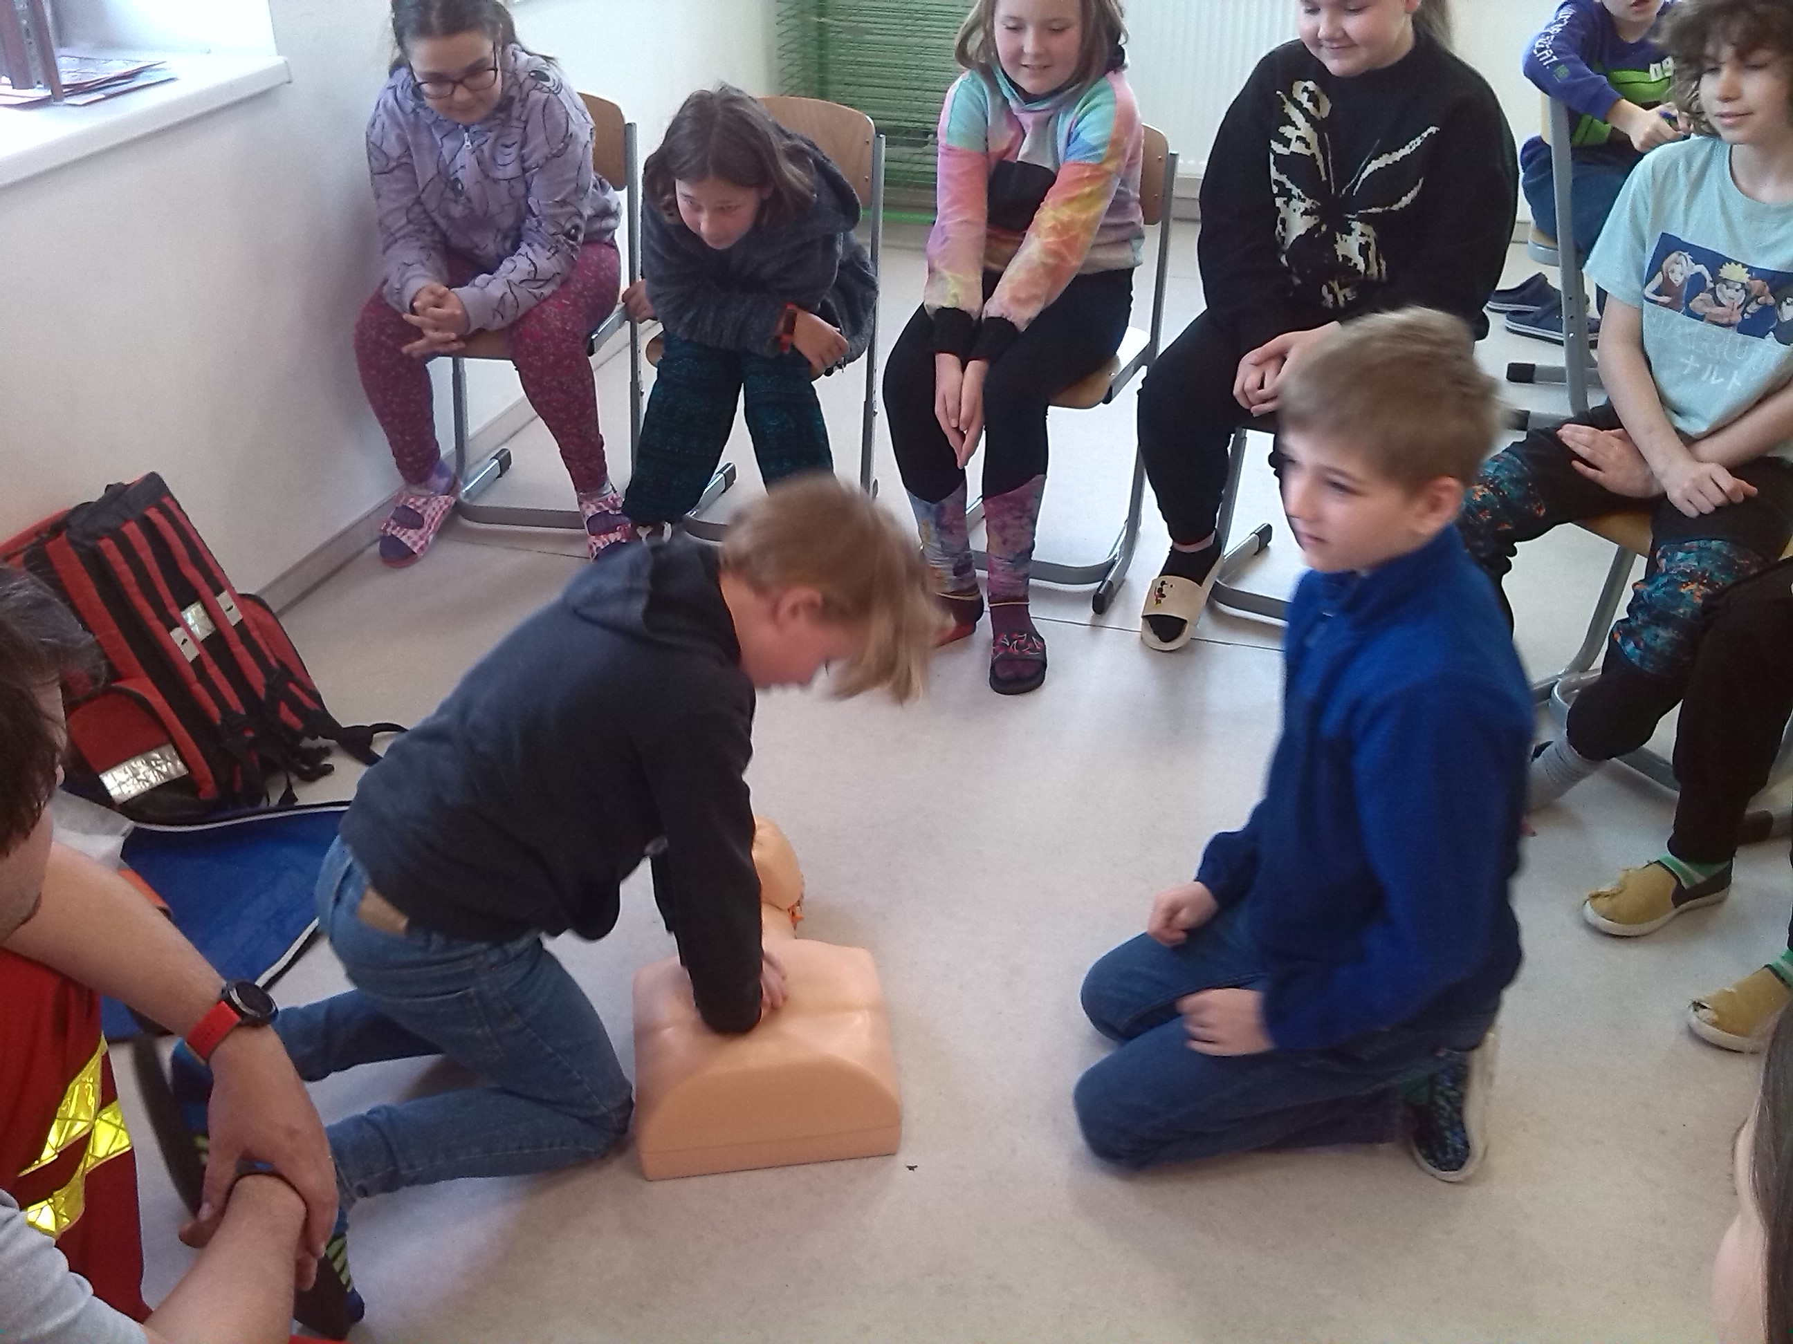
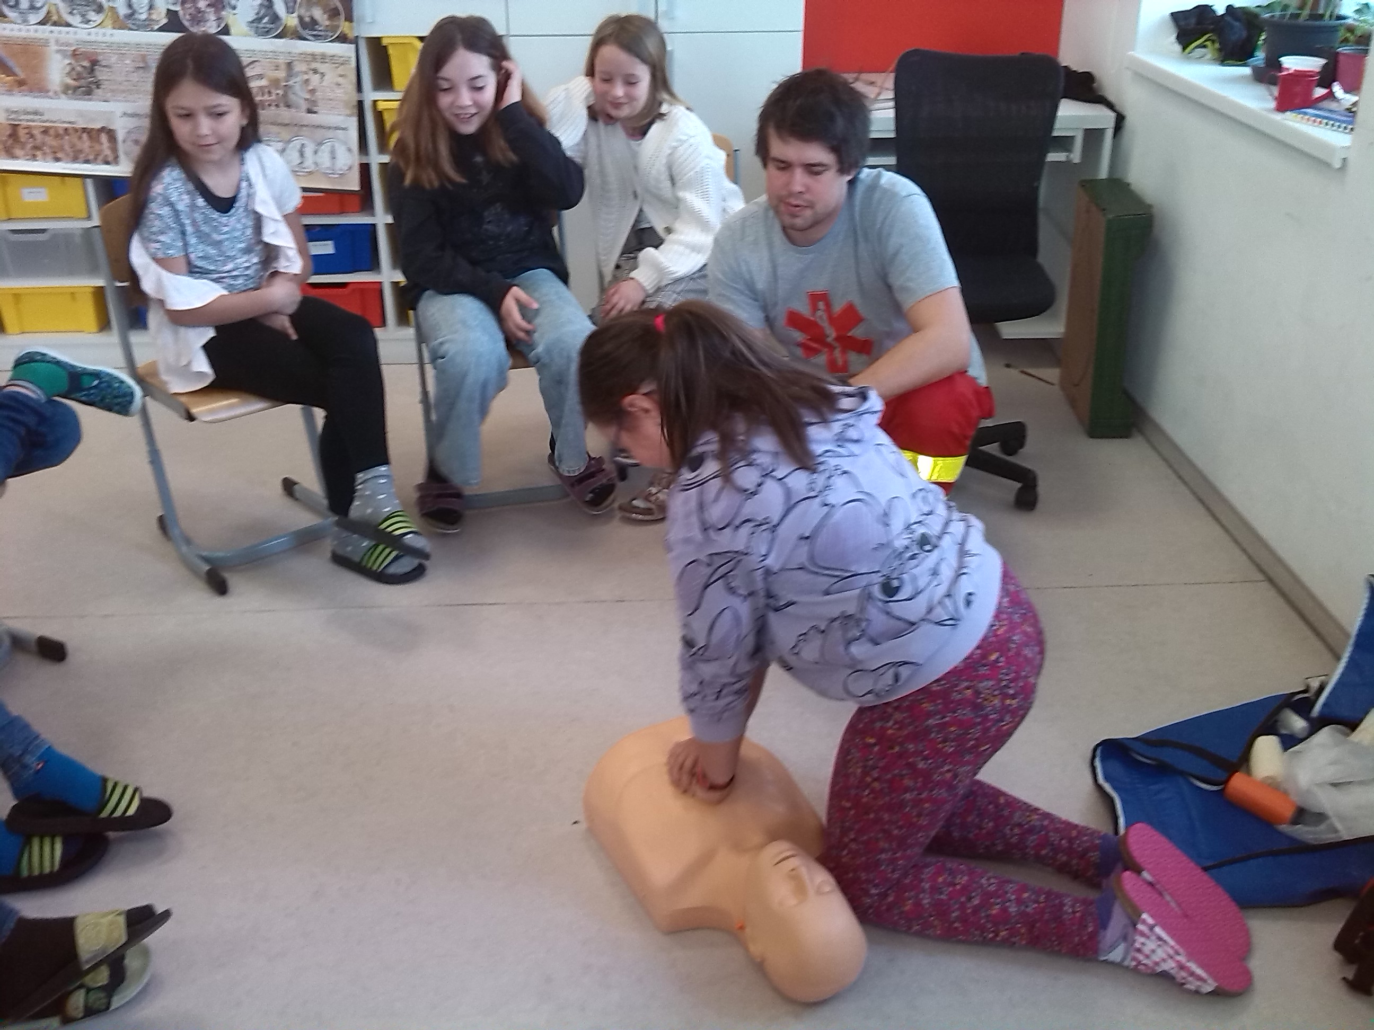
NÁCVIK PRVNÍ POMOCI

Slide 21
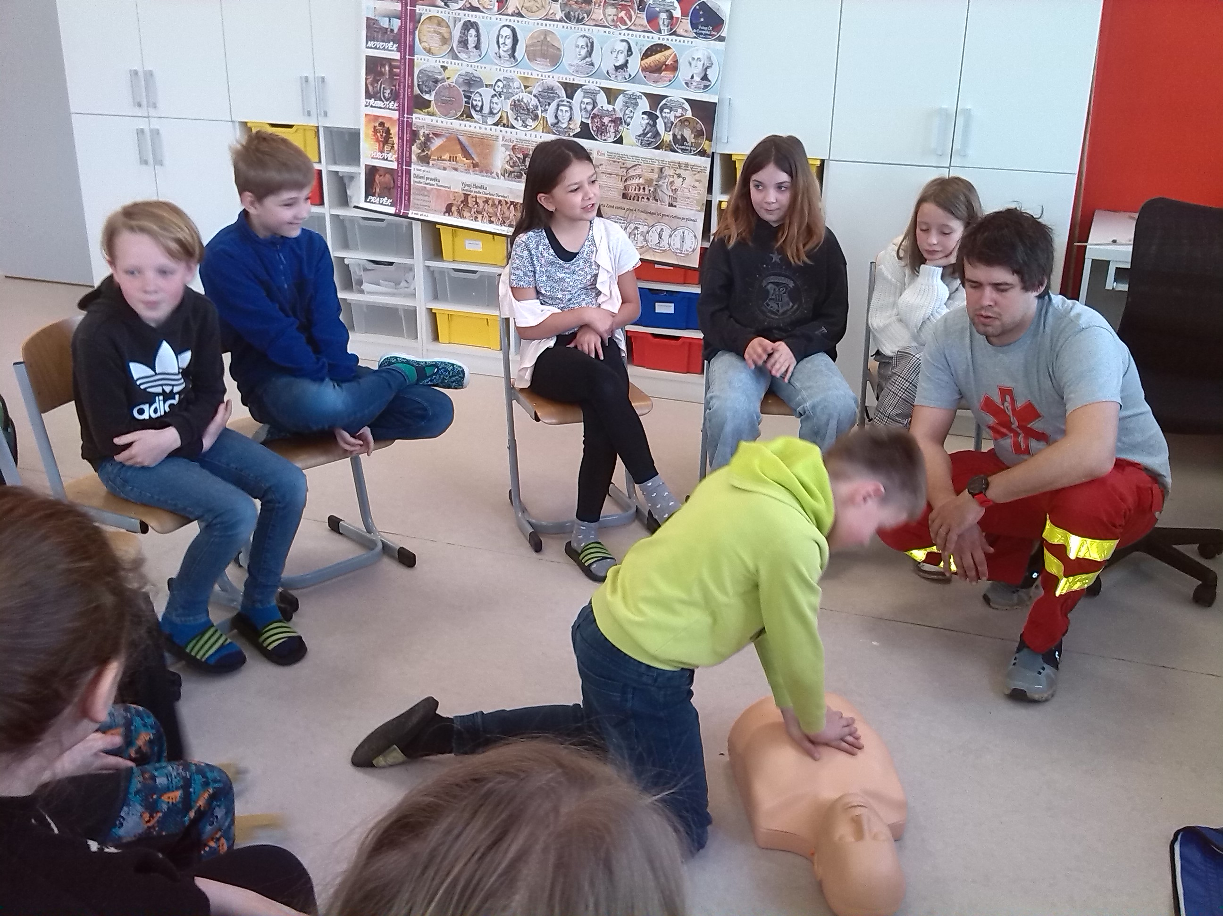
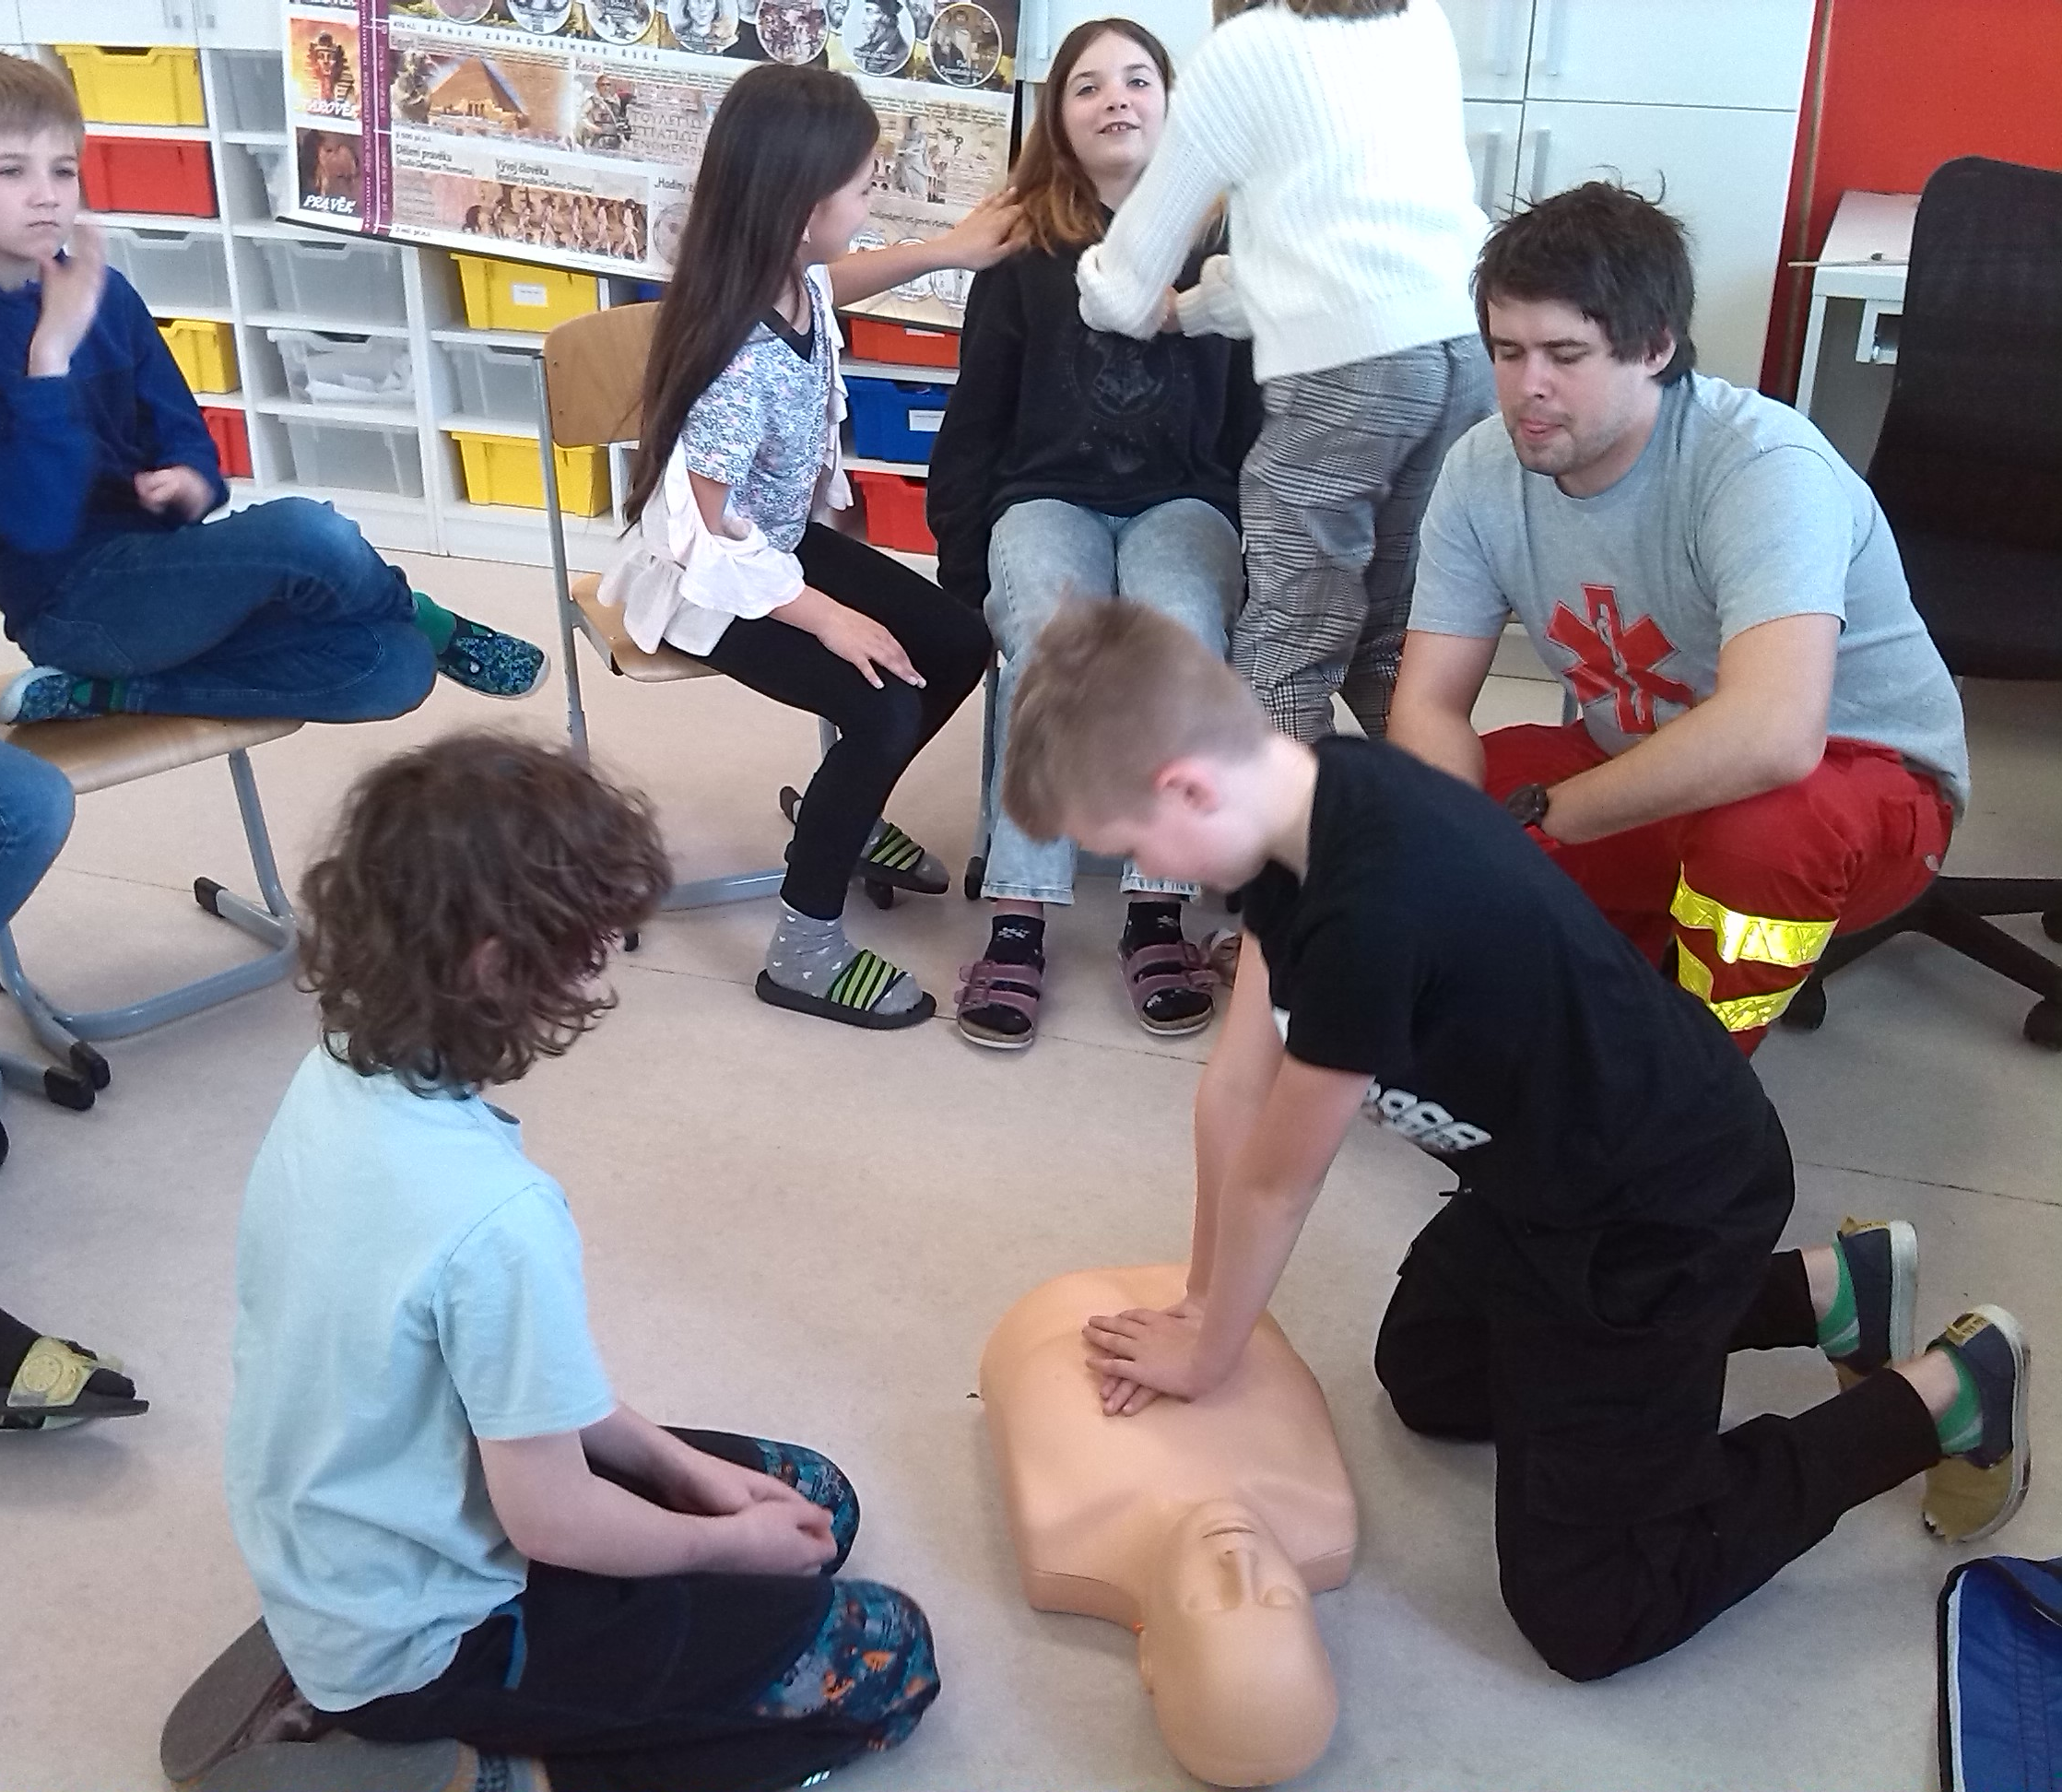
NÁCVIK PRVNÍ POMOCI

Slide 22
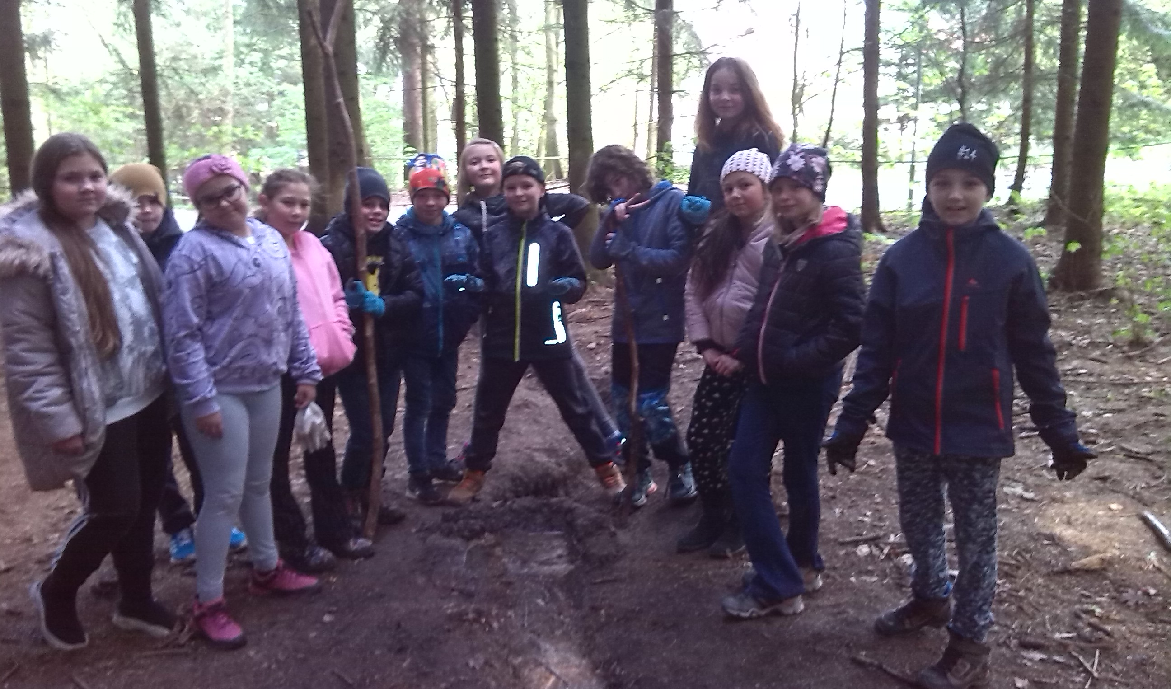
DEN ZEMĚ 2024

Slide 23
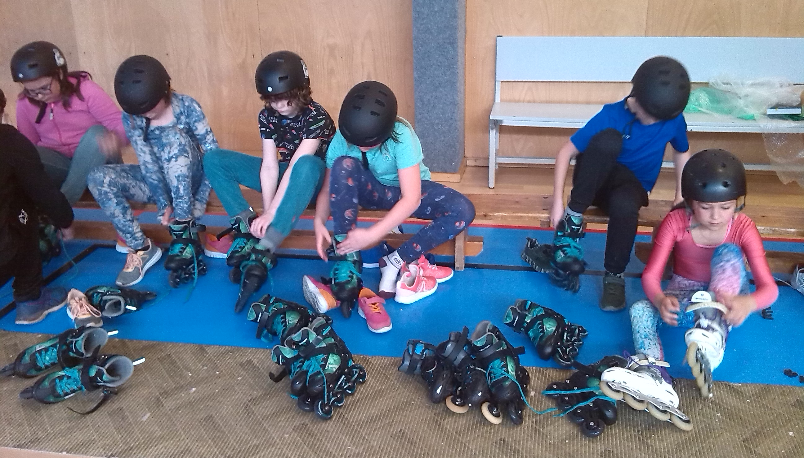
SPORTOVNÍ DEN

Slide 24
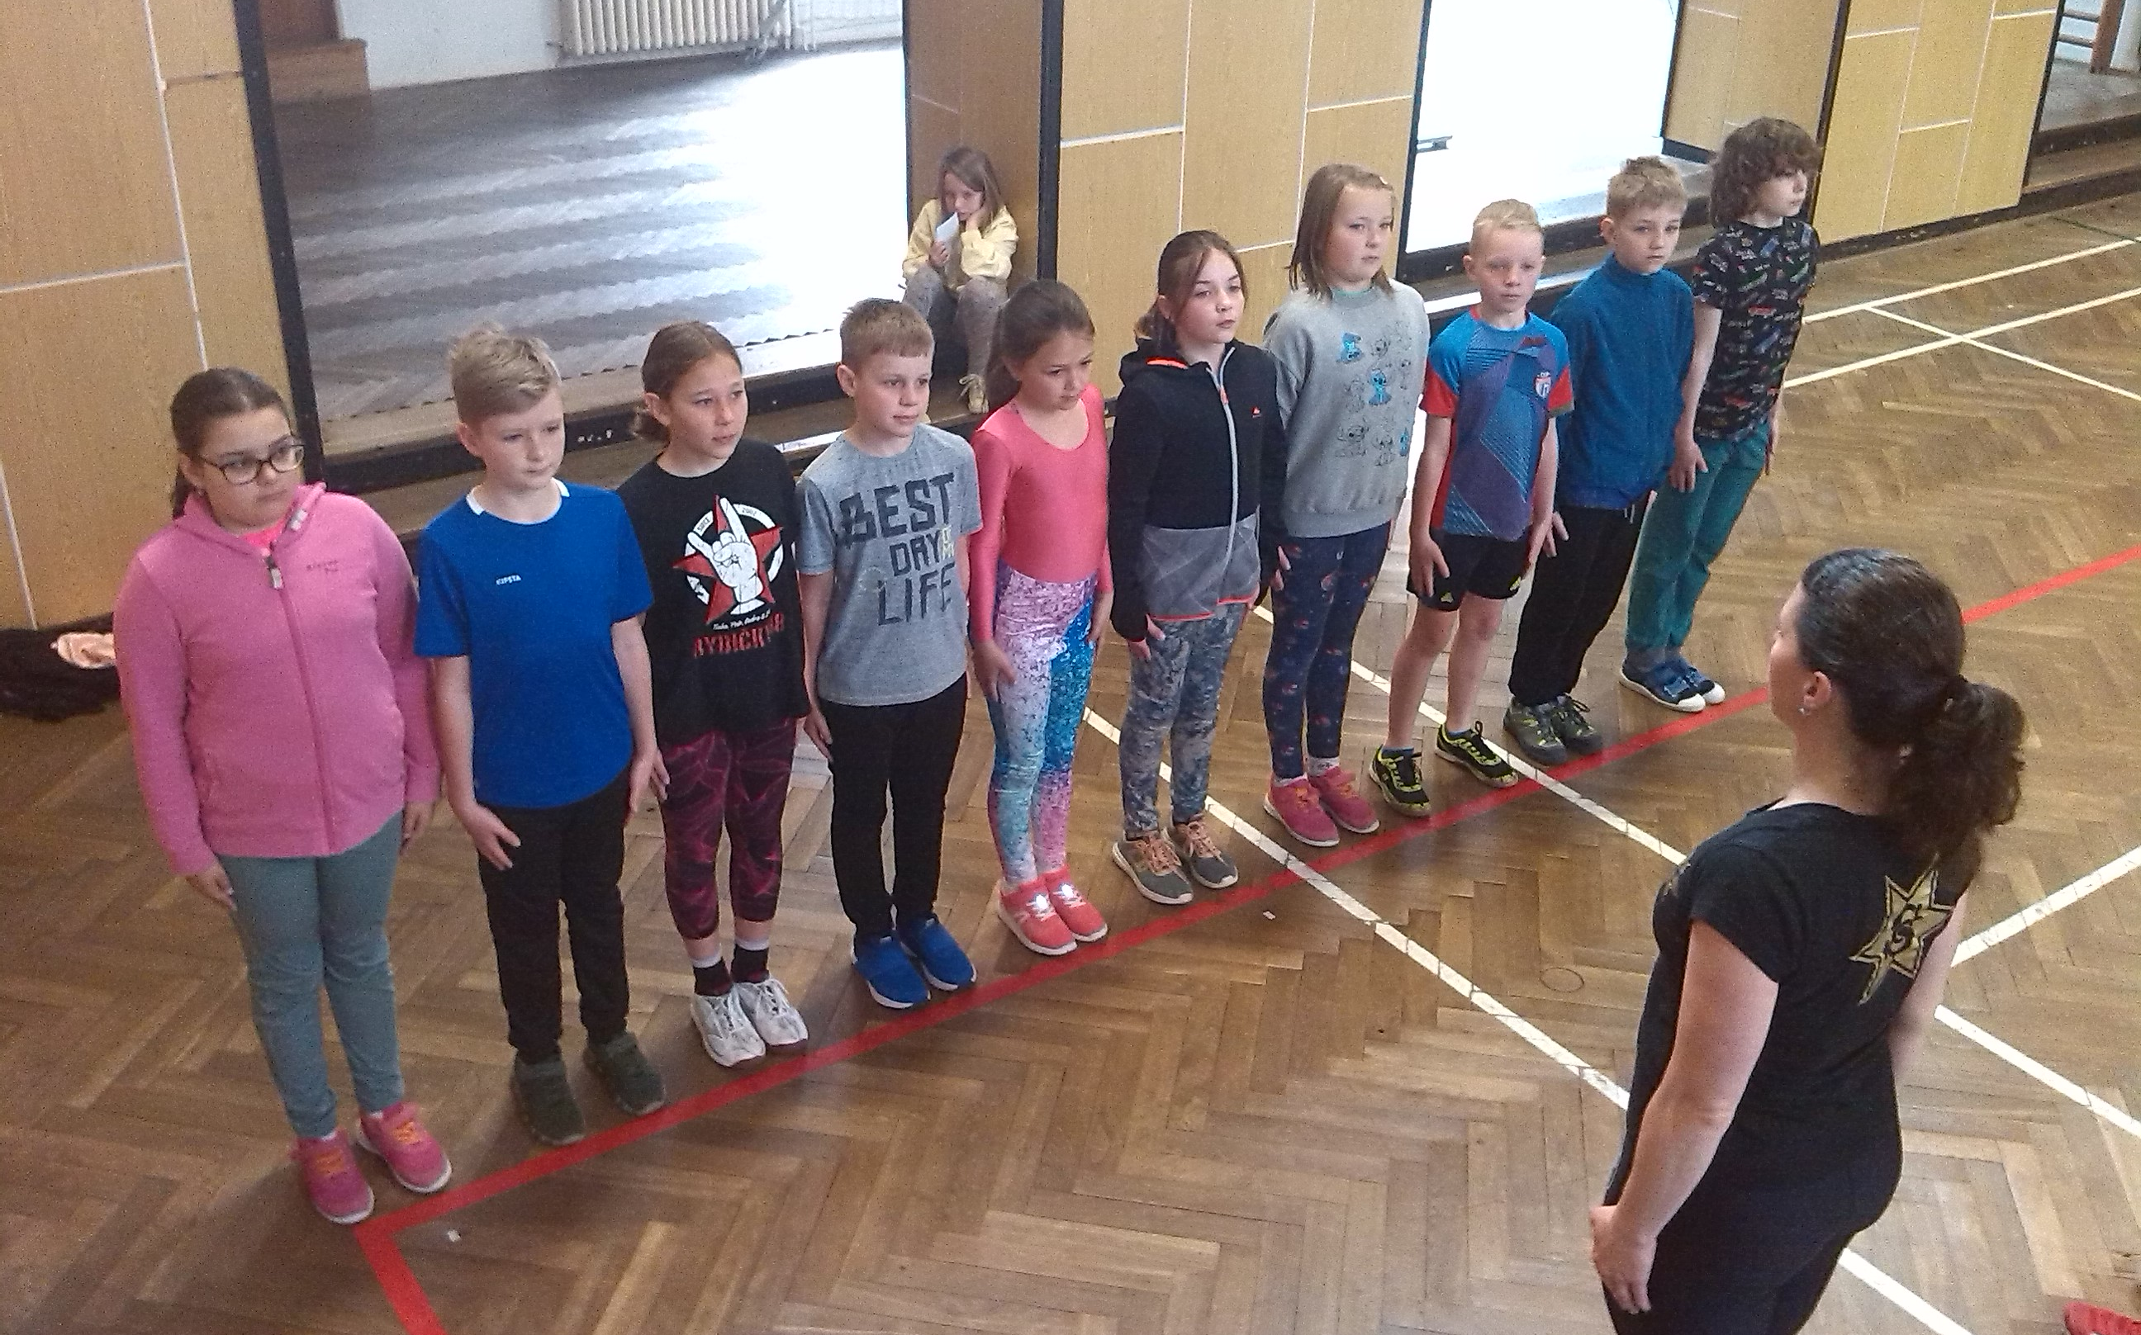
SPORTOVNÍ DEN

Slide 25
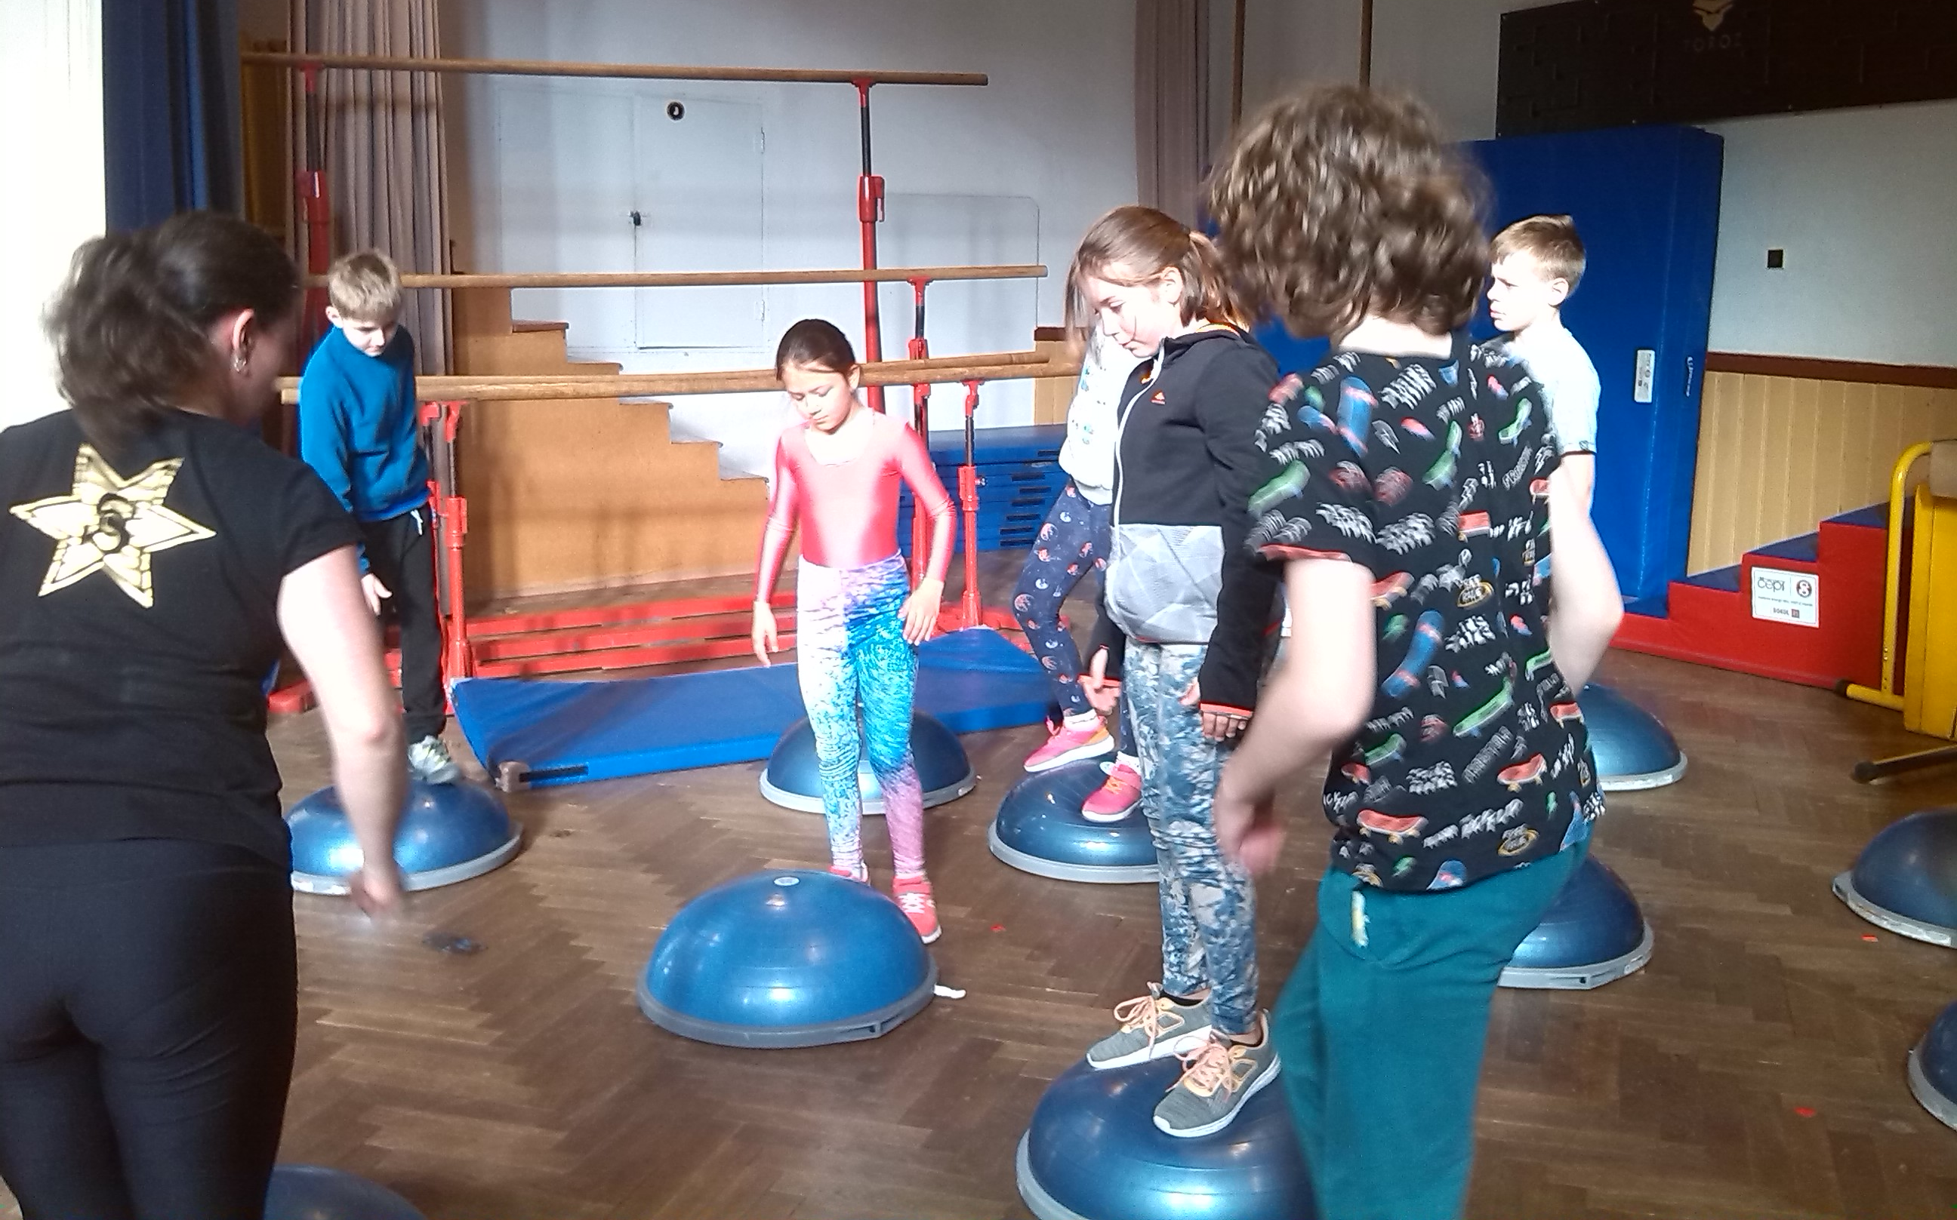
SPORTOVNÍ DEN

Slide 26
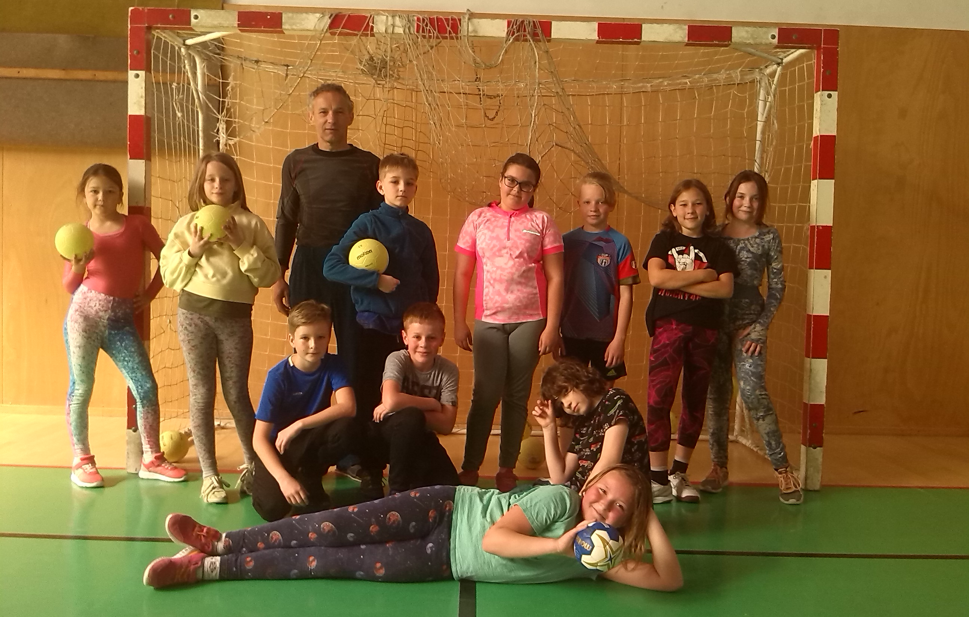
SPORTOVNÍ DEN

Slide 27
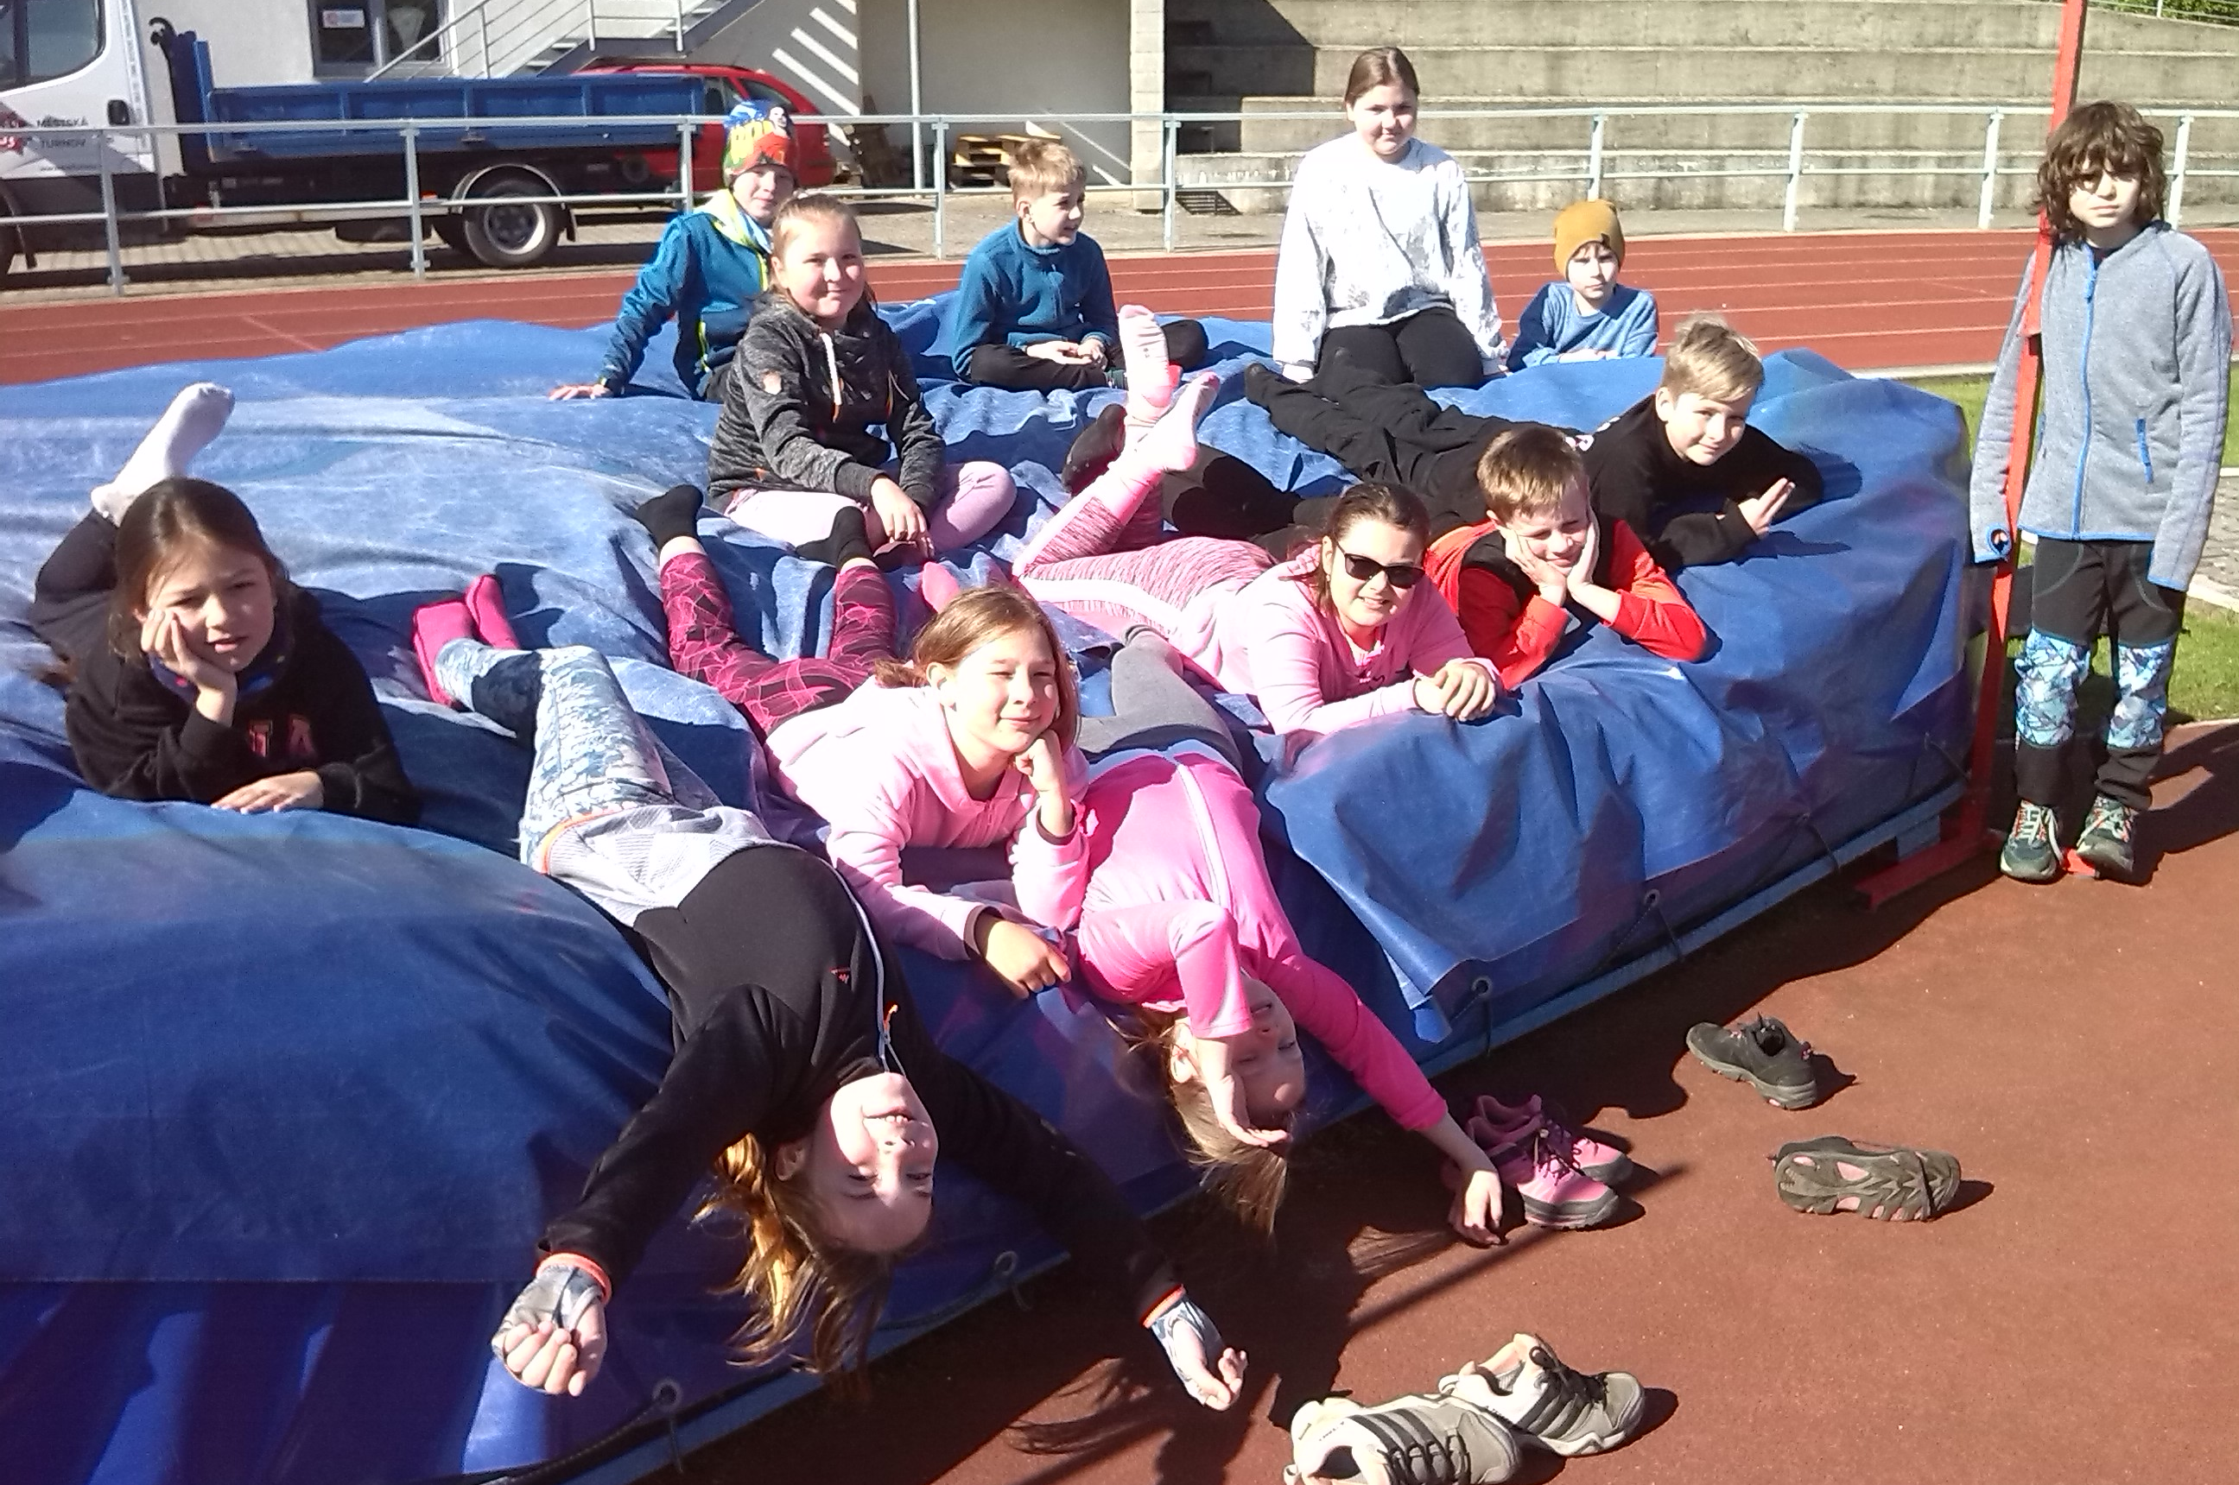
ATLETICKÝ TROJBOJ

Slide 28
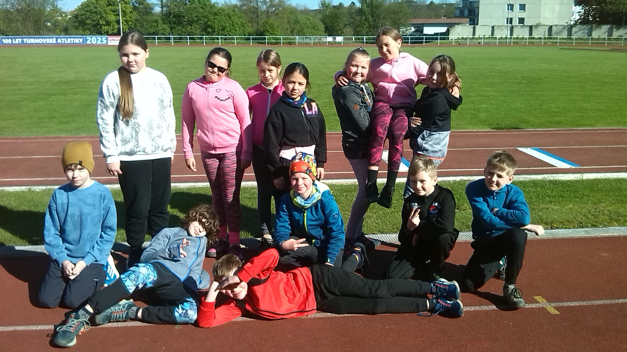
ATLETICKÝ TROJBOJ

Slide 29
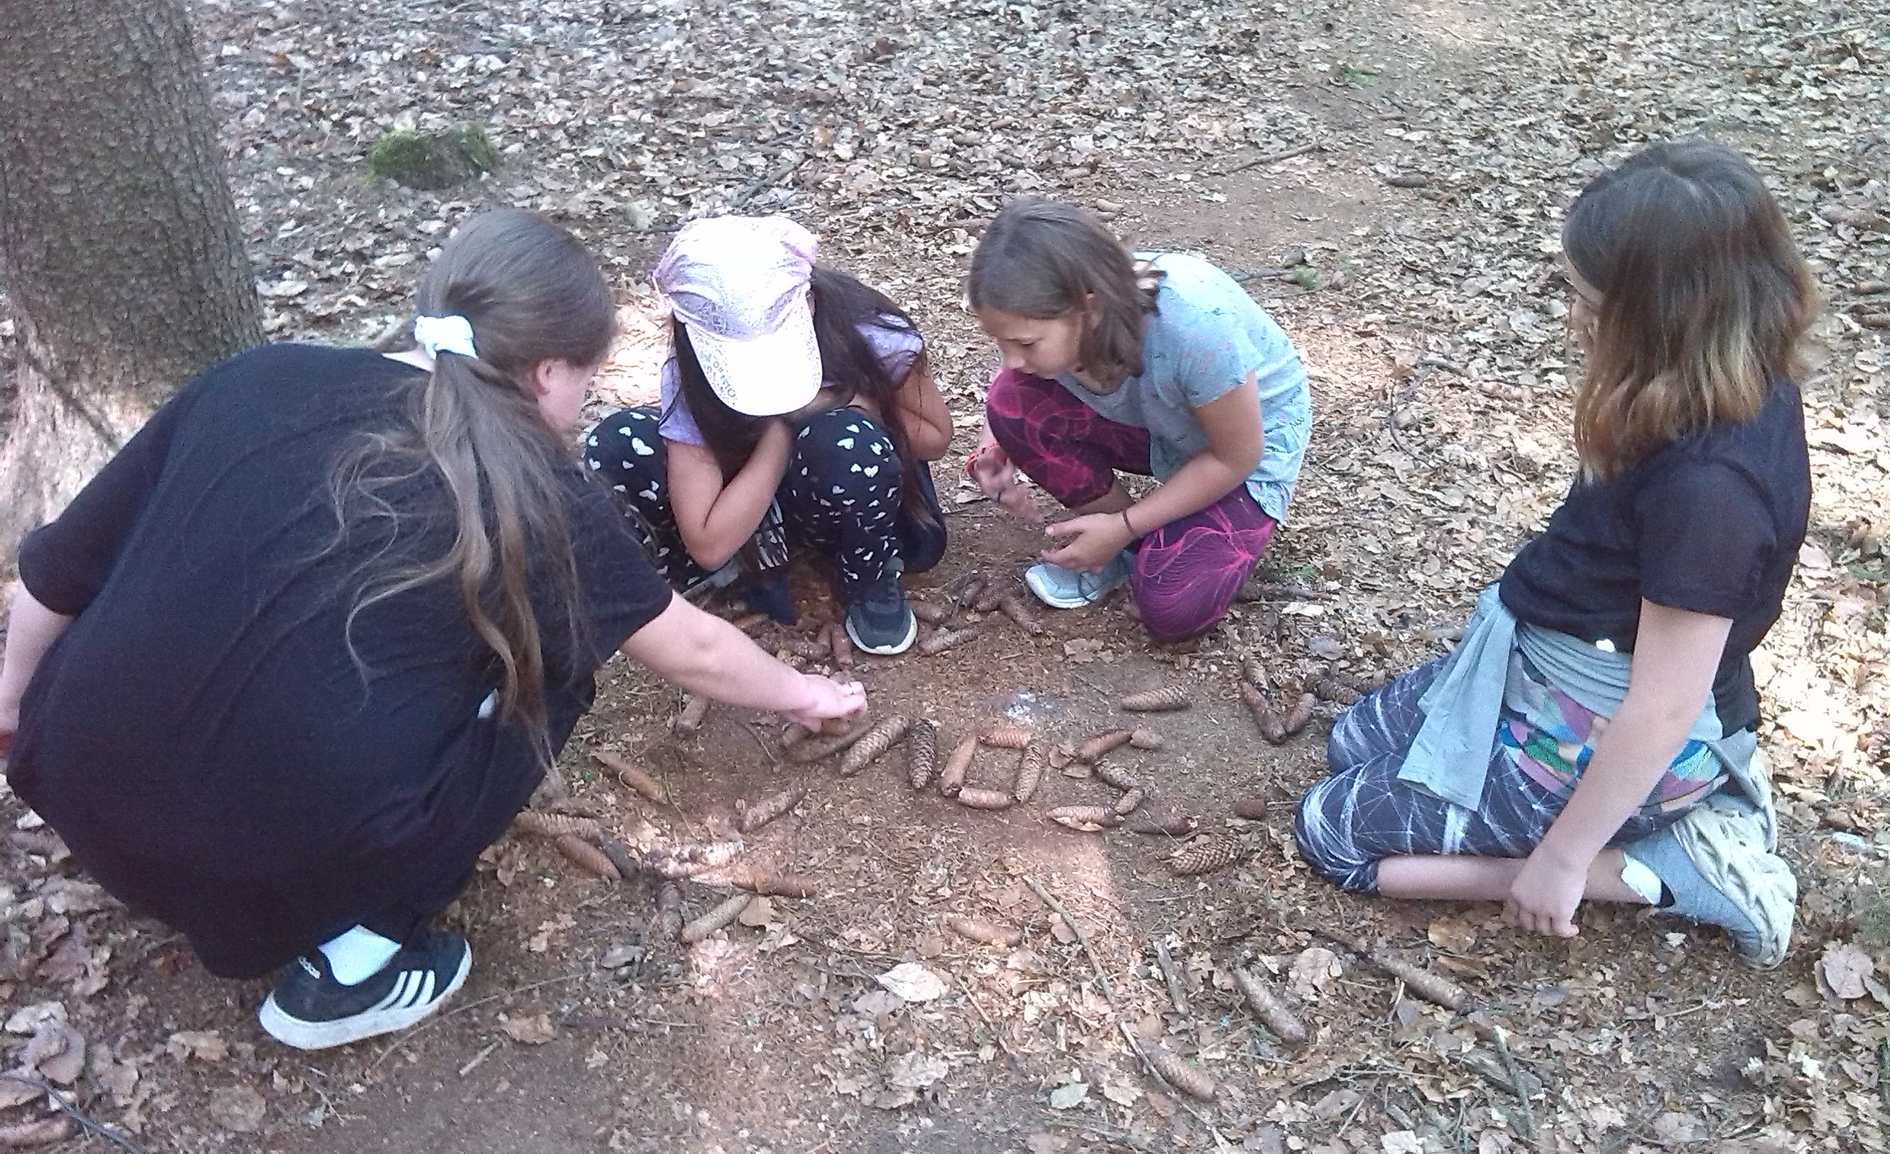
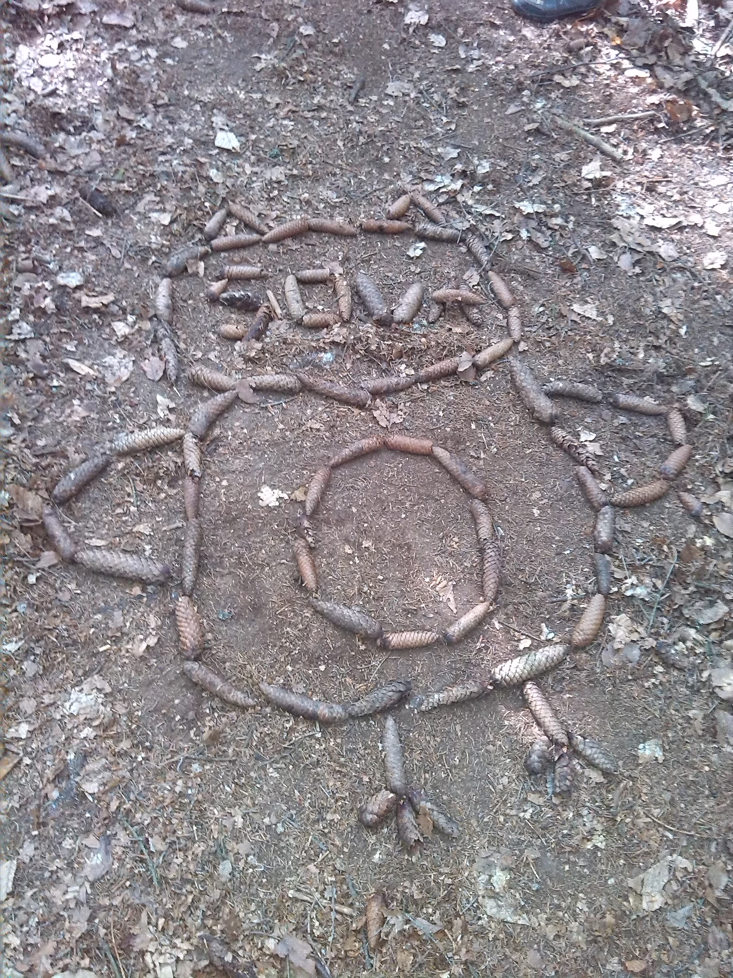
DEN DĚTÍ - VÝLET

Slide 30
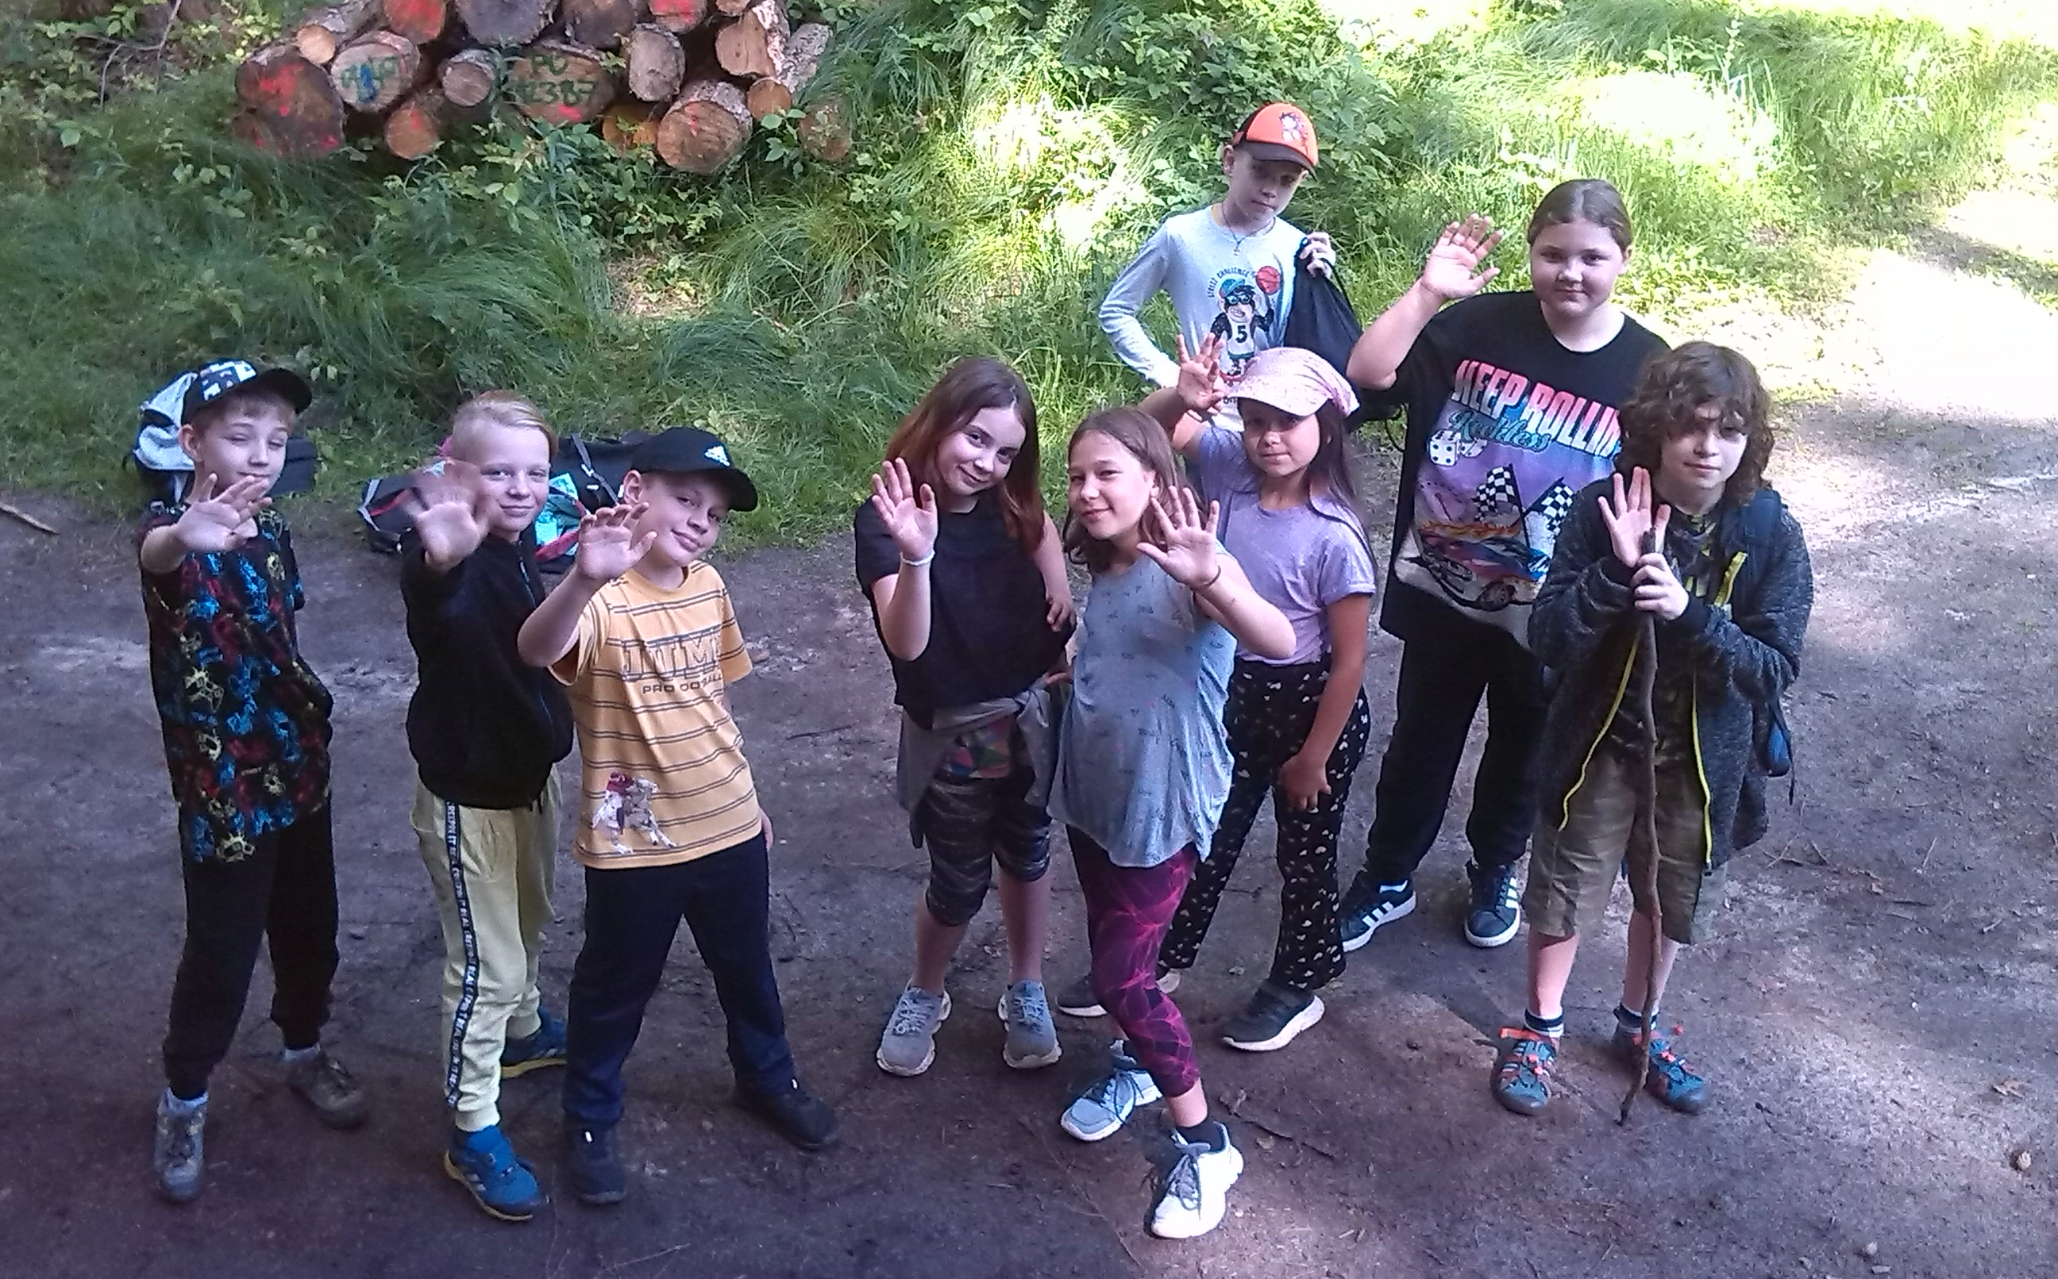
DEN DĚTÍ - VÝLET

Slide 31
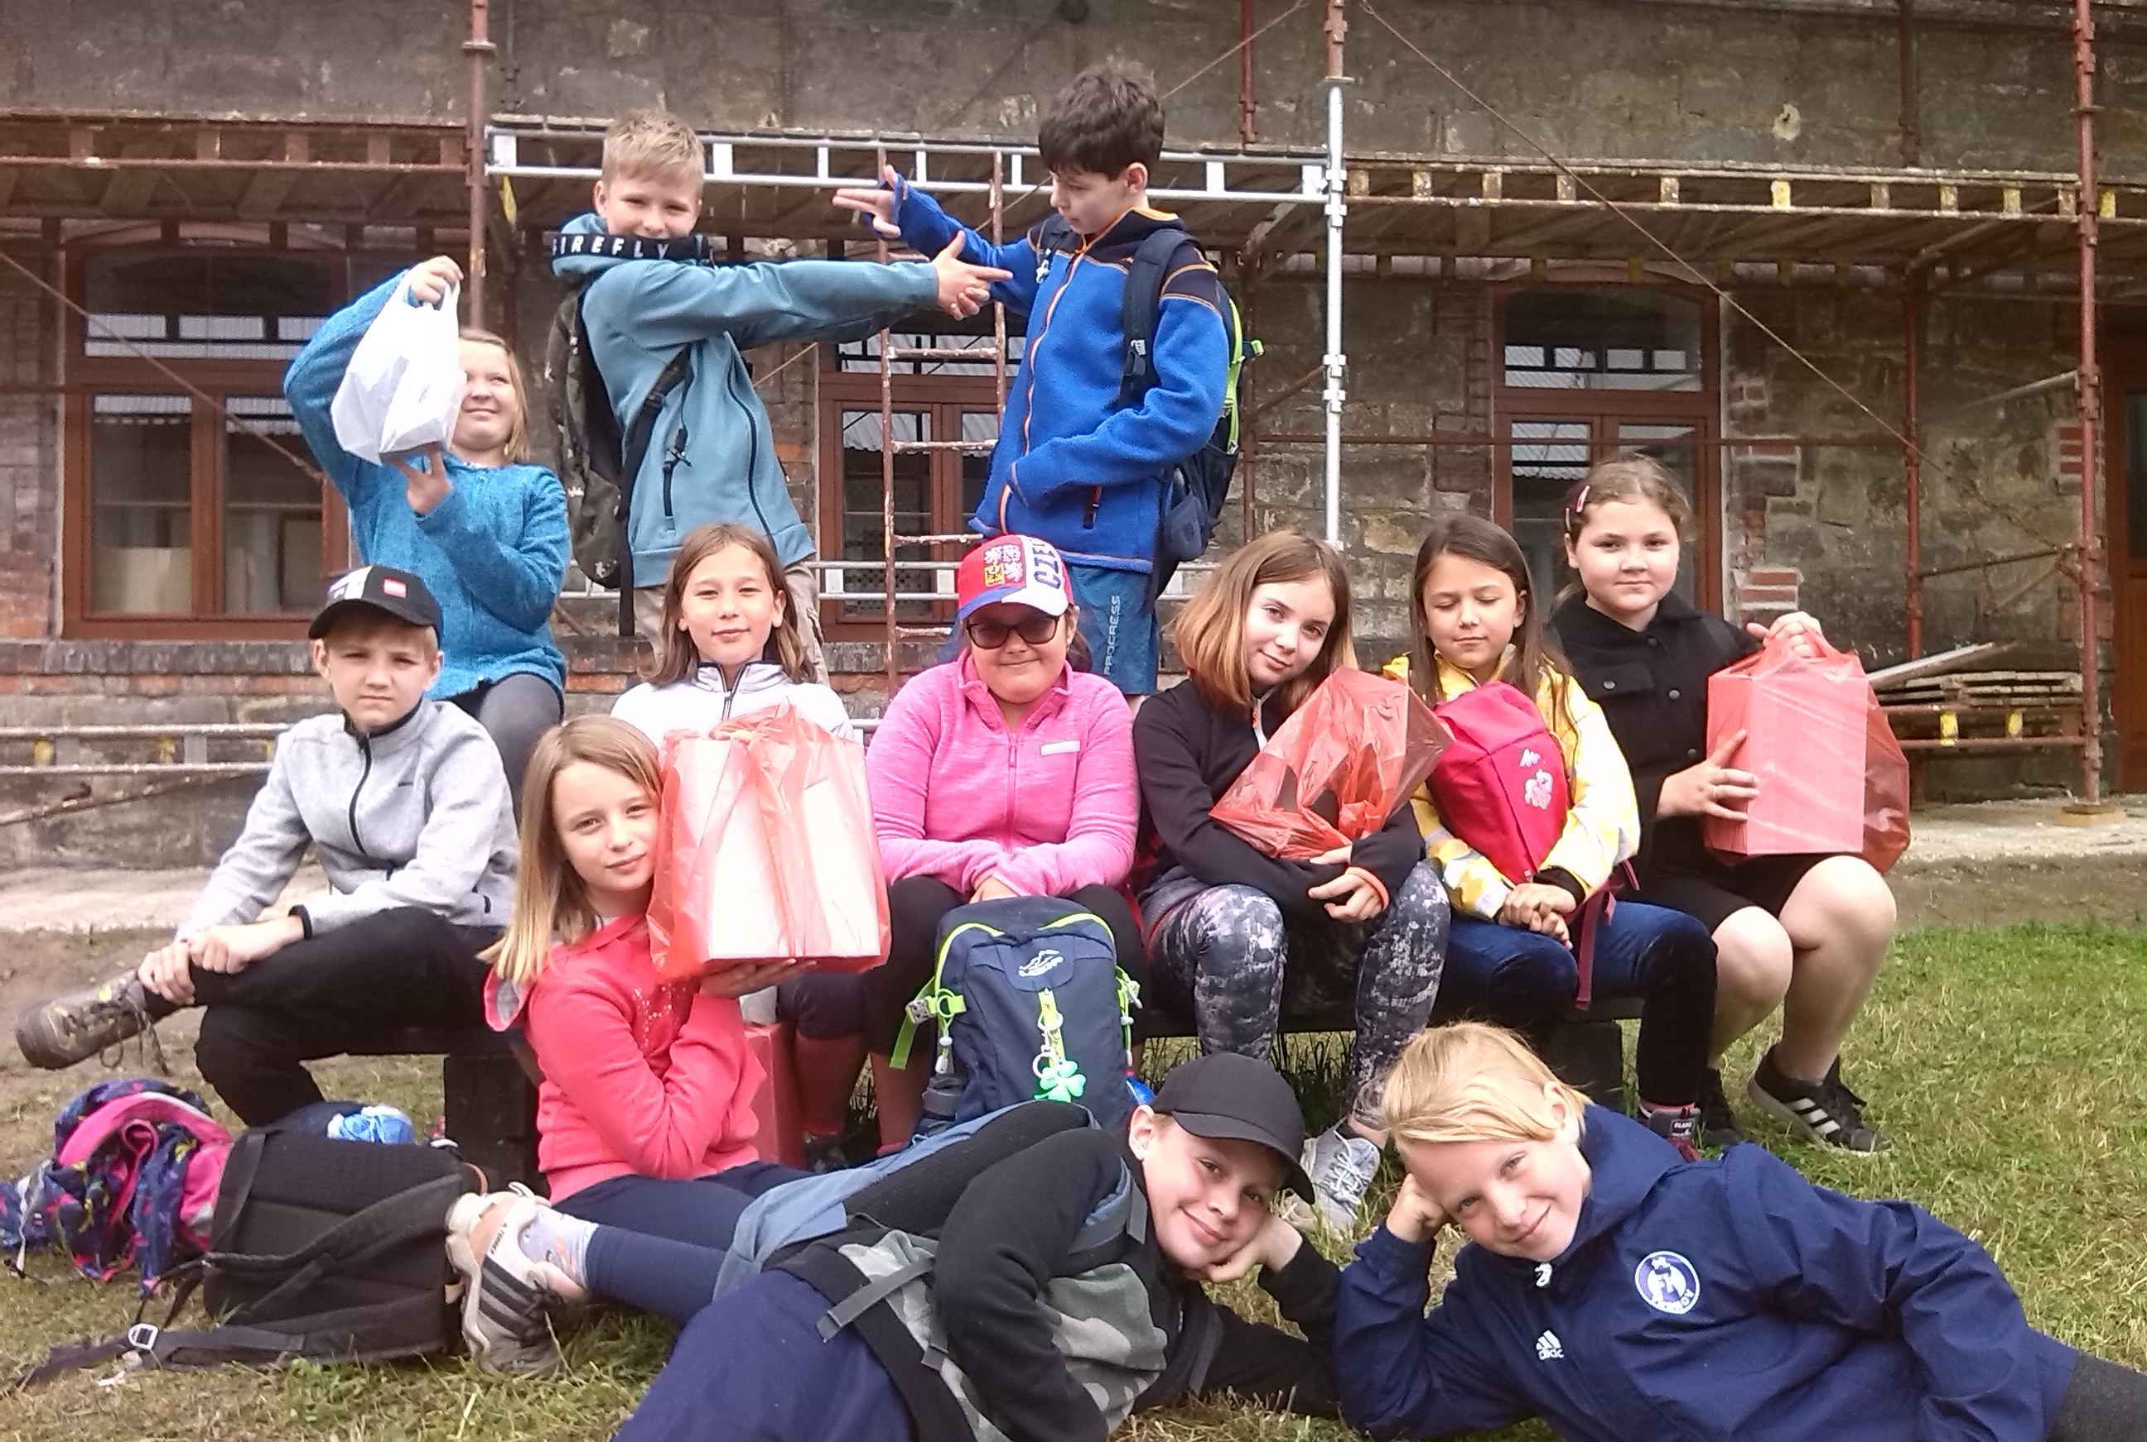
VÝLET PASEKY A HARRACHOV

Slide 32
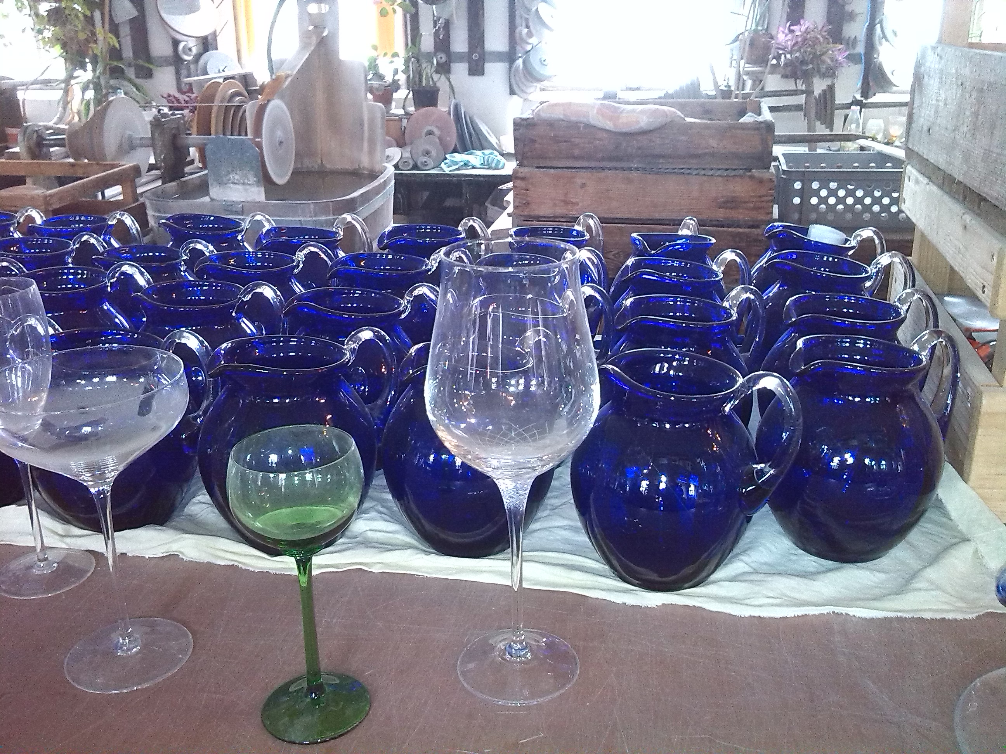
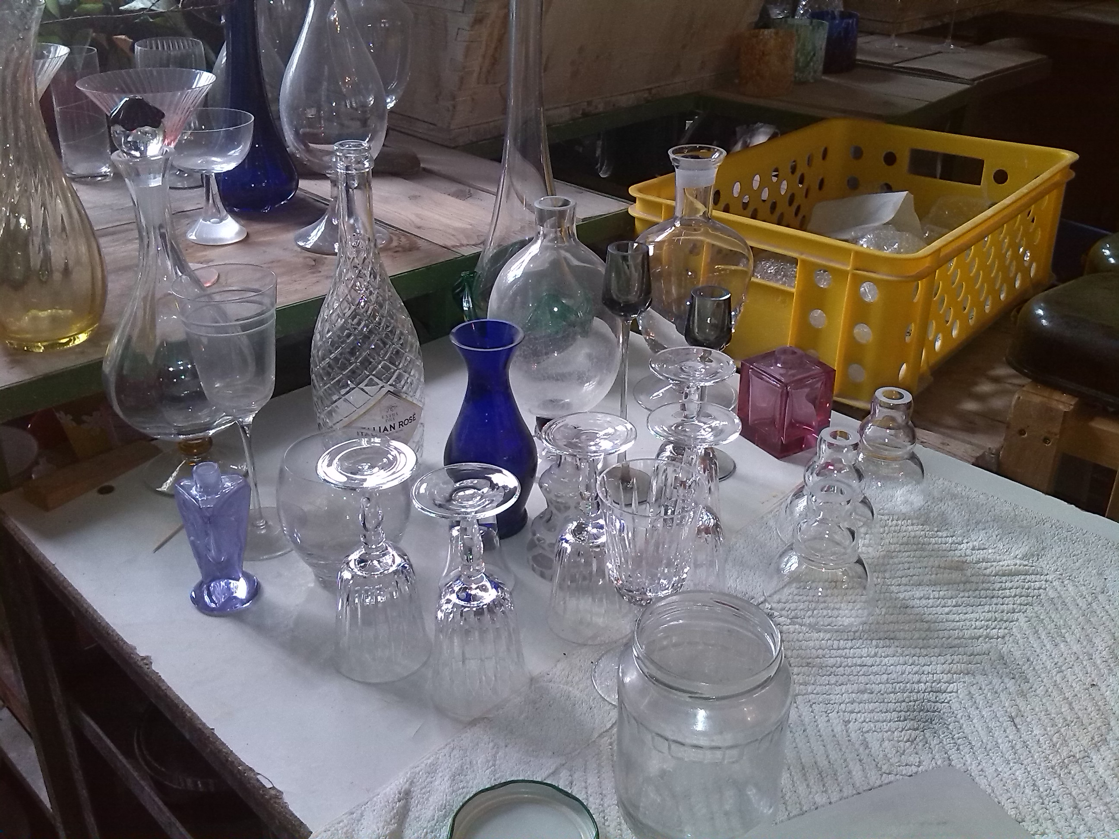
VÝLET PASEKY A HARRACHOV

Slide 33
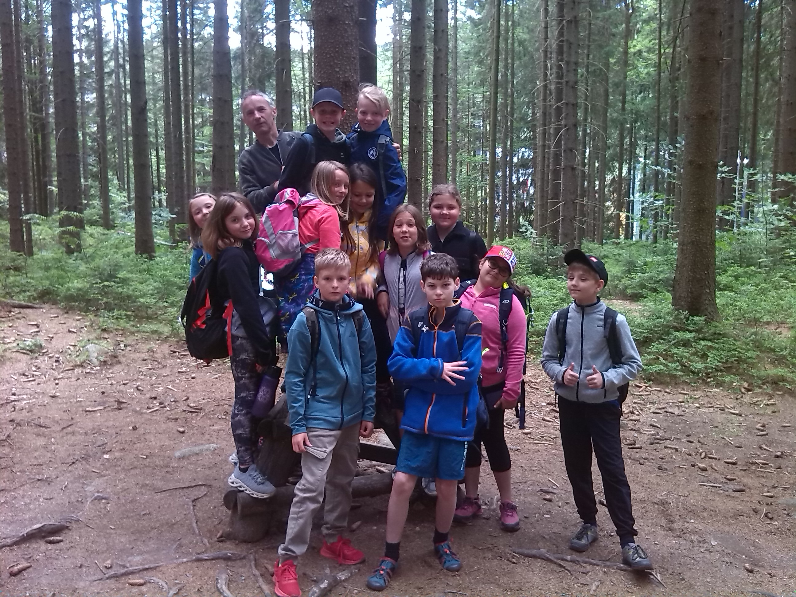
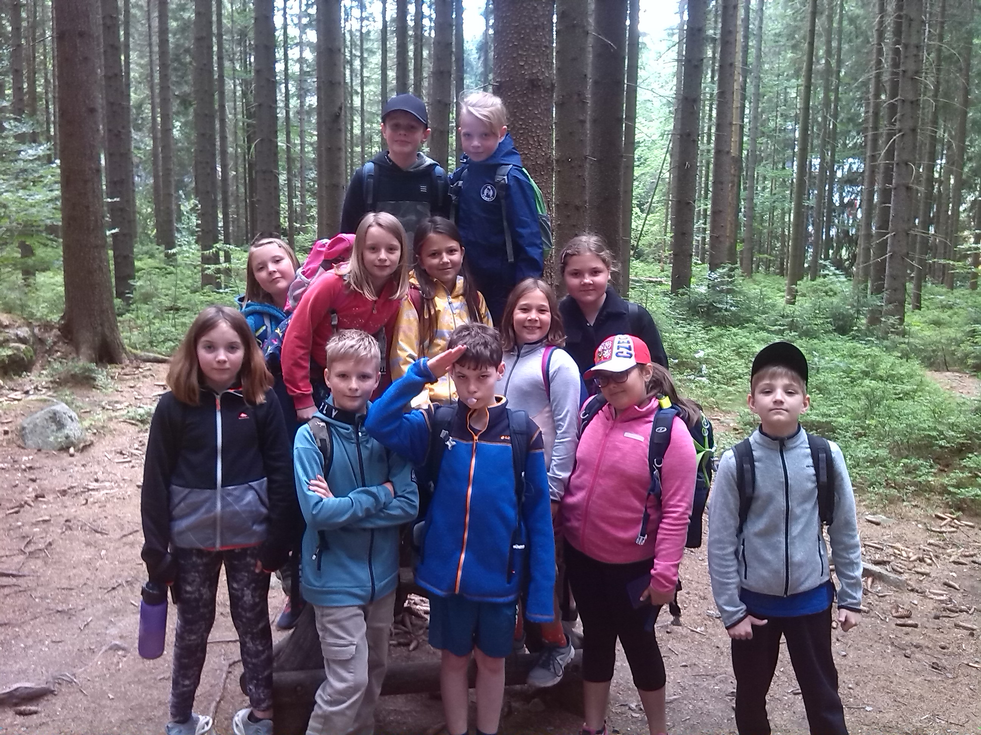
VÝLET PASEKY A HARRACHOV

Slide 34
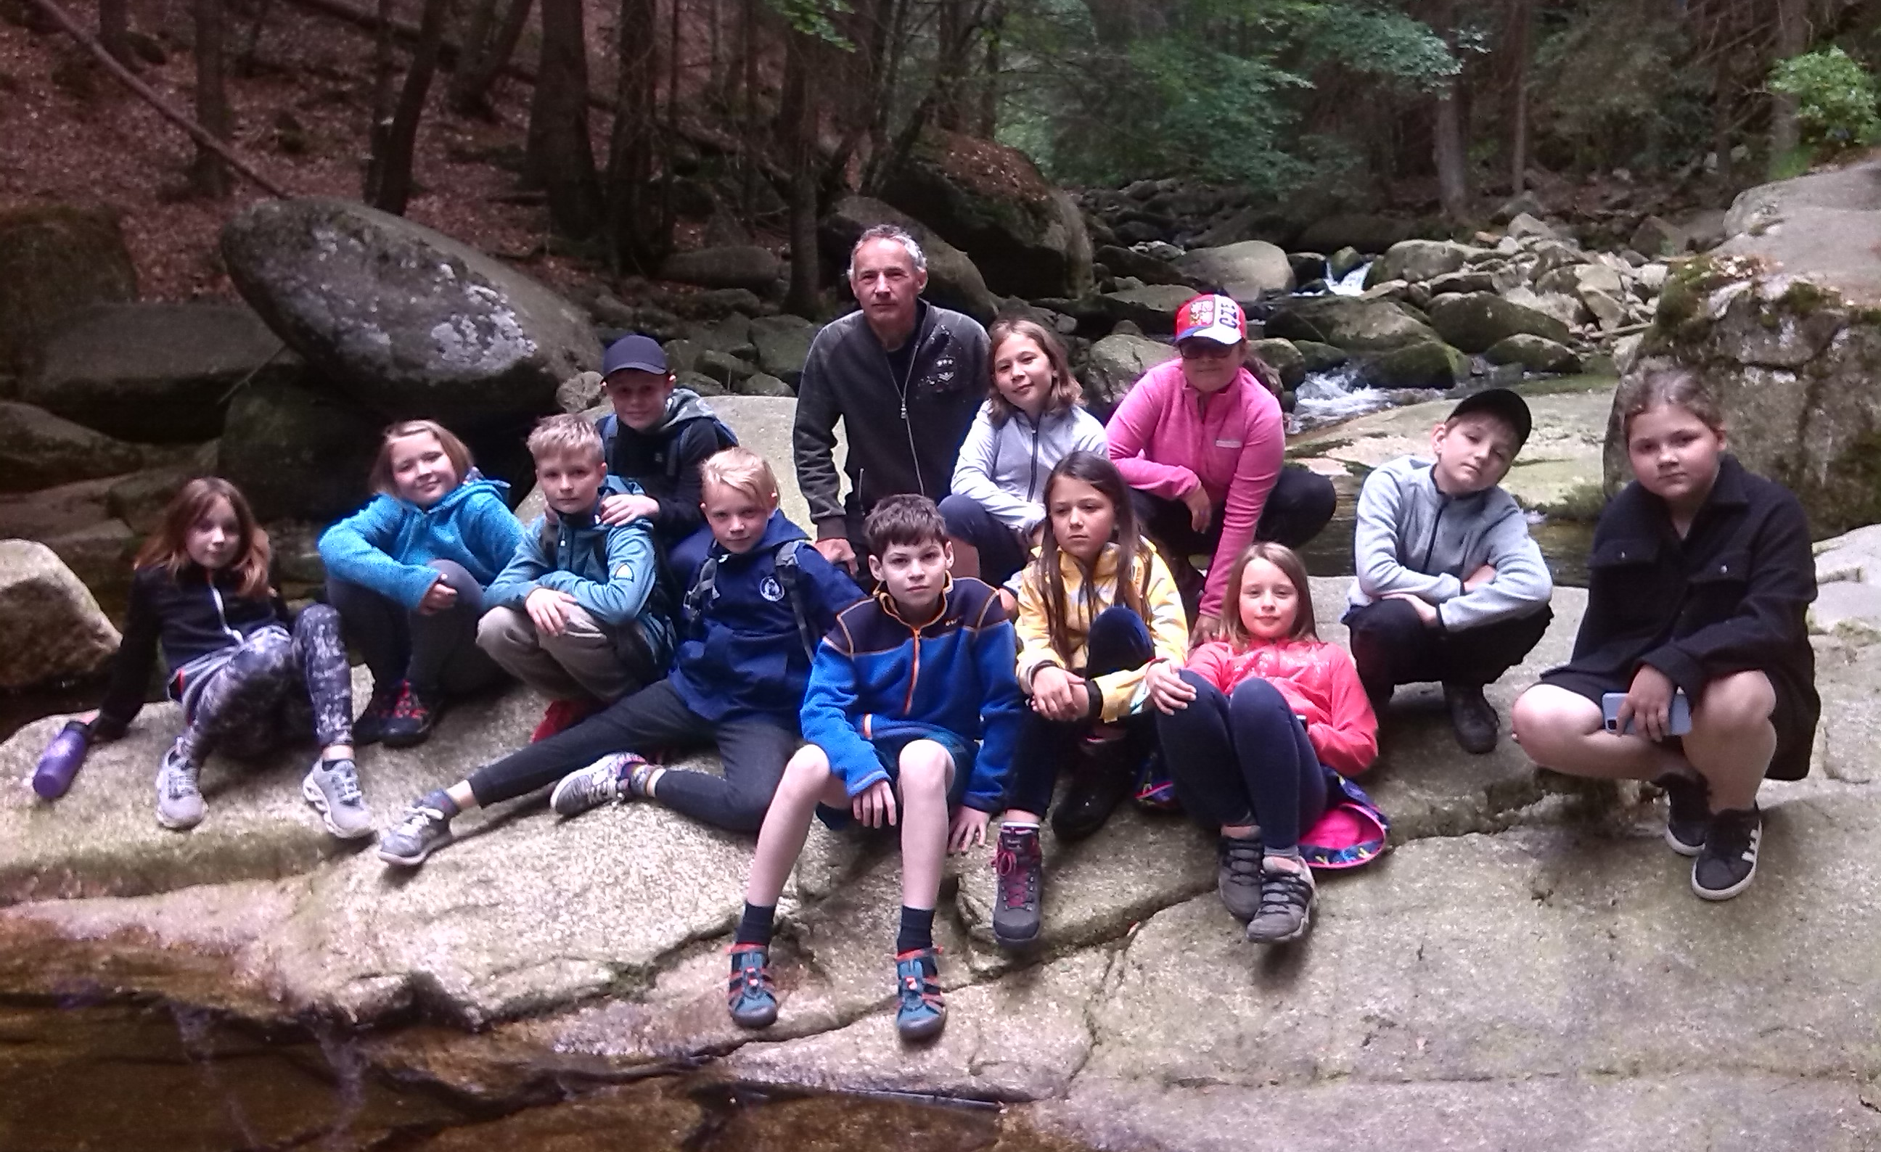
VÝLET PASEKY A HARRACHOV

Slide 35
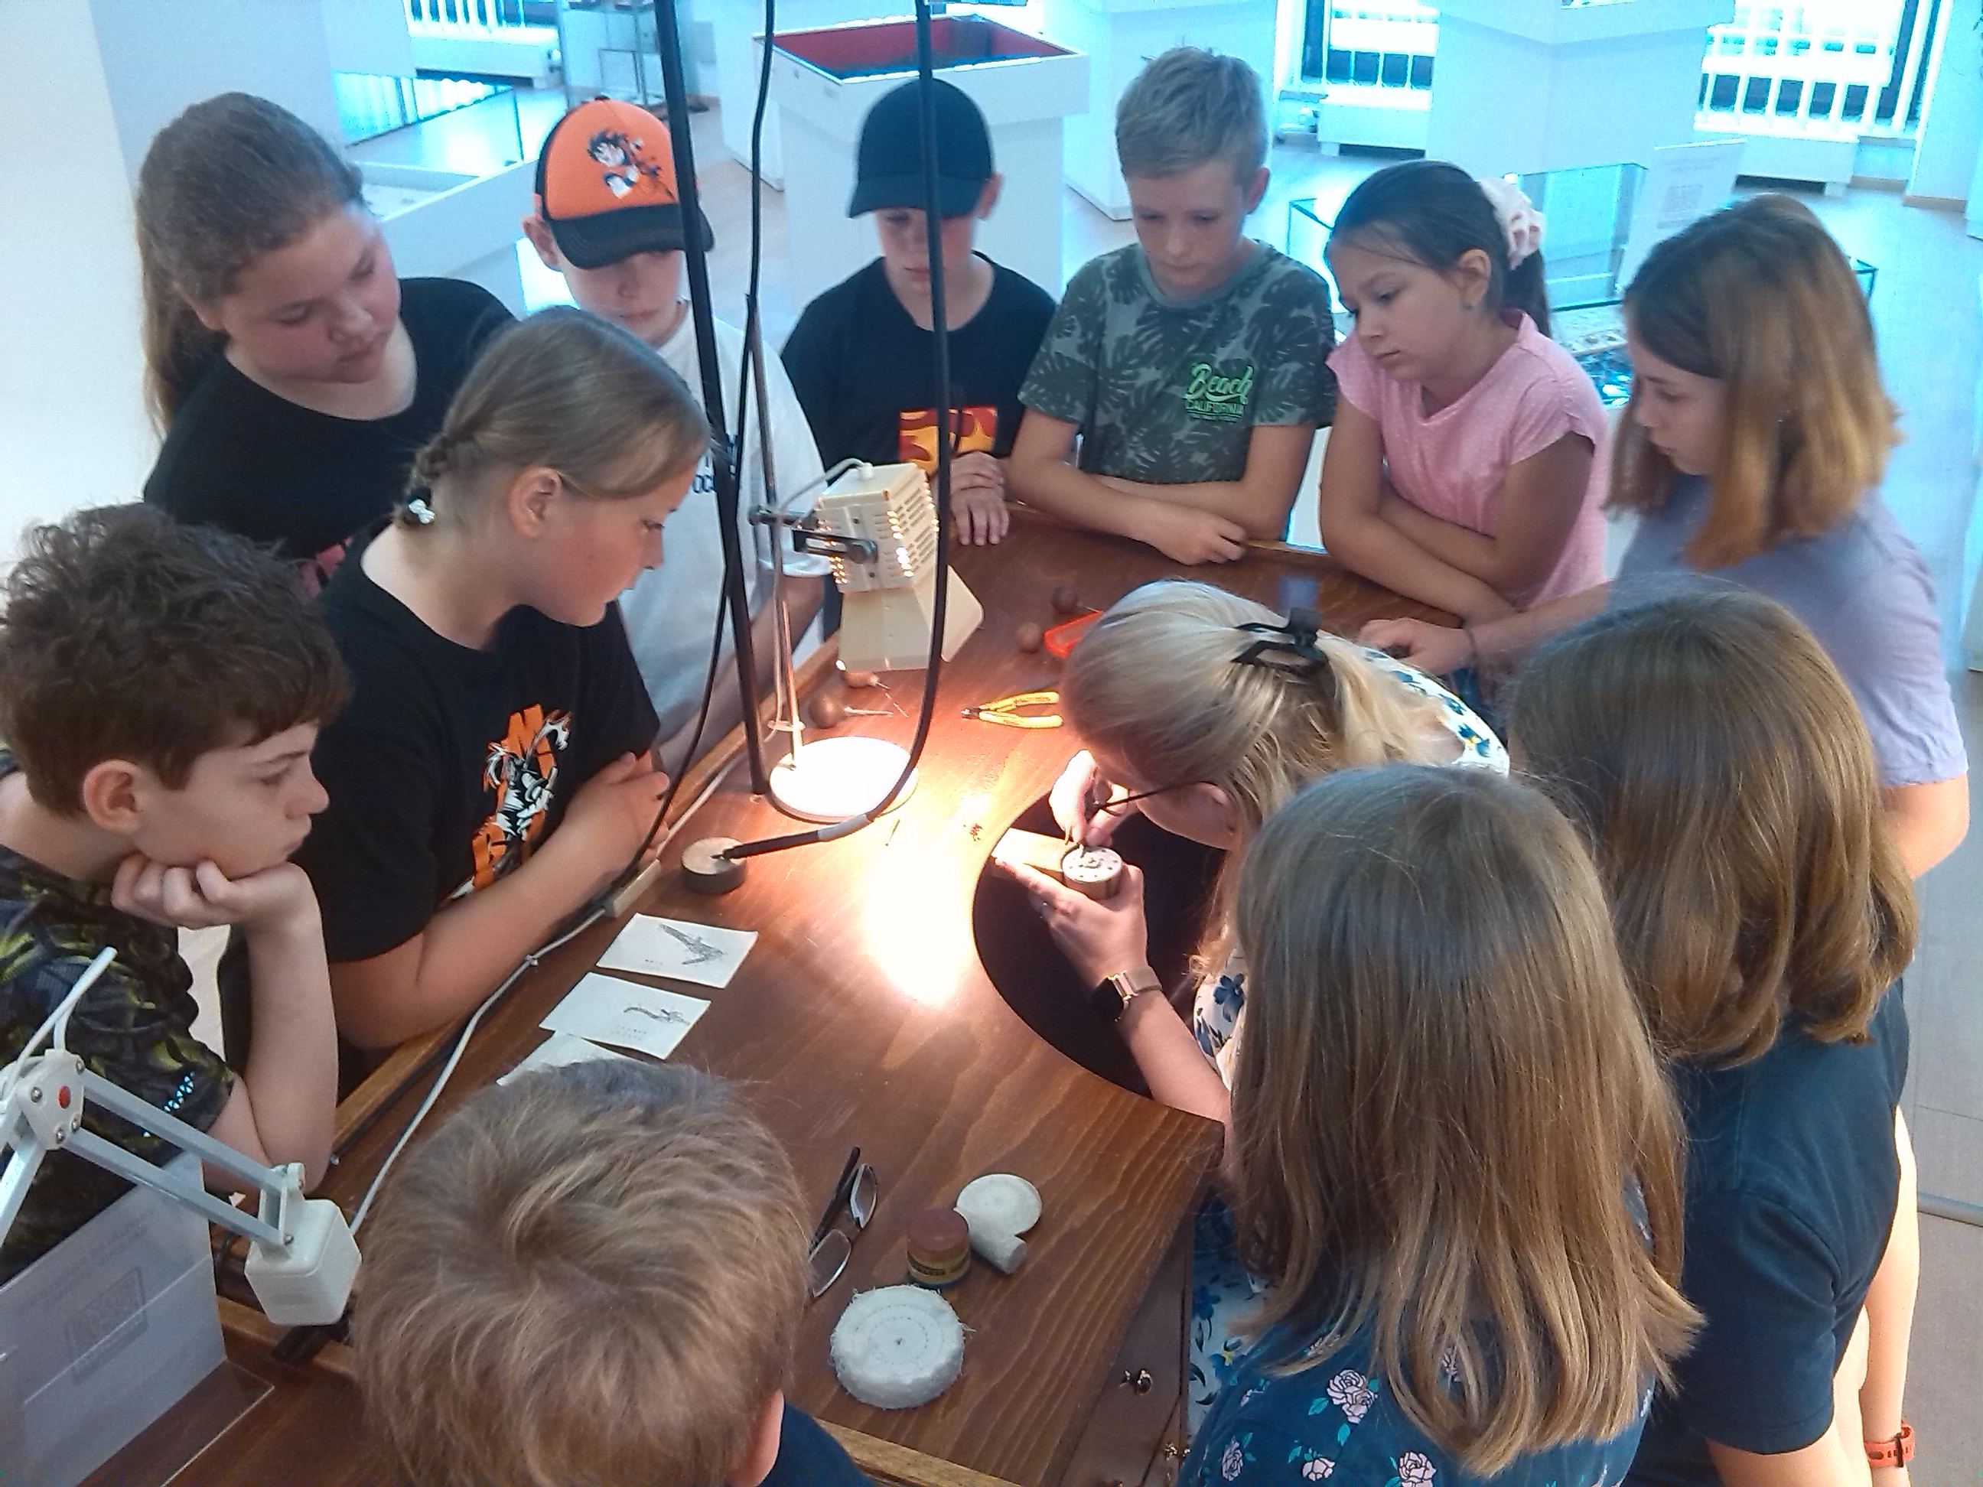
GRANÁT TURNOV

Slide 36
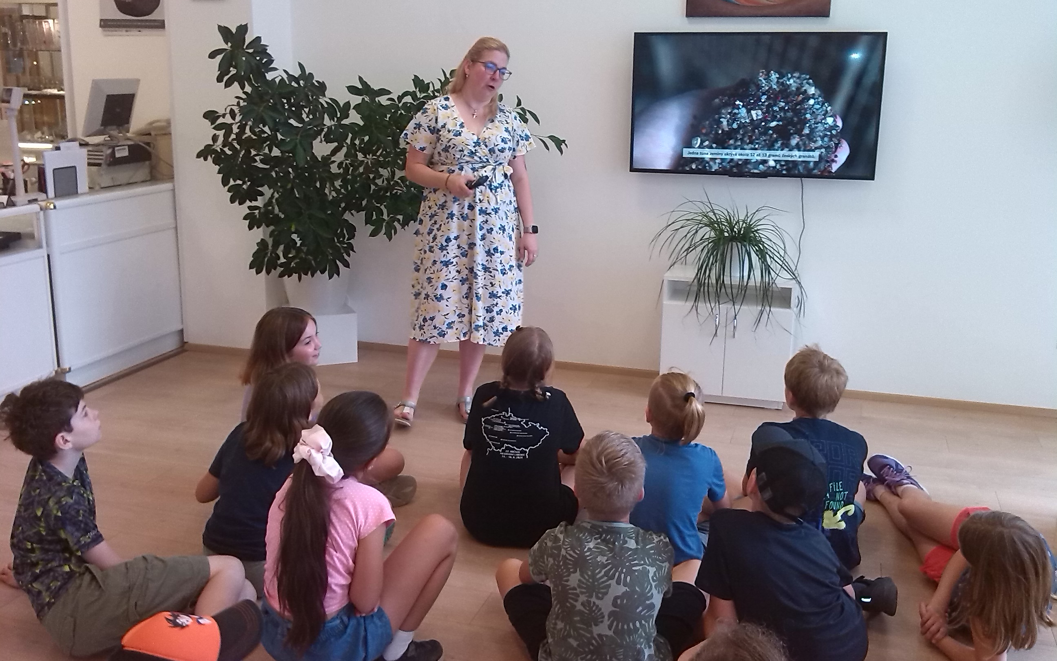
GRANÁT TURNOV

Slide 37
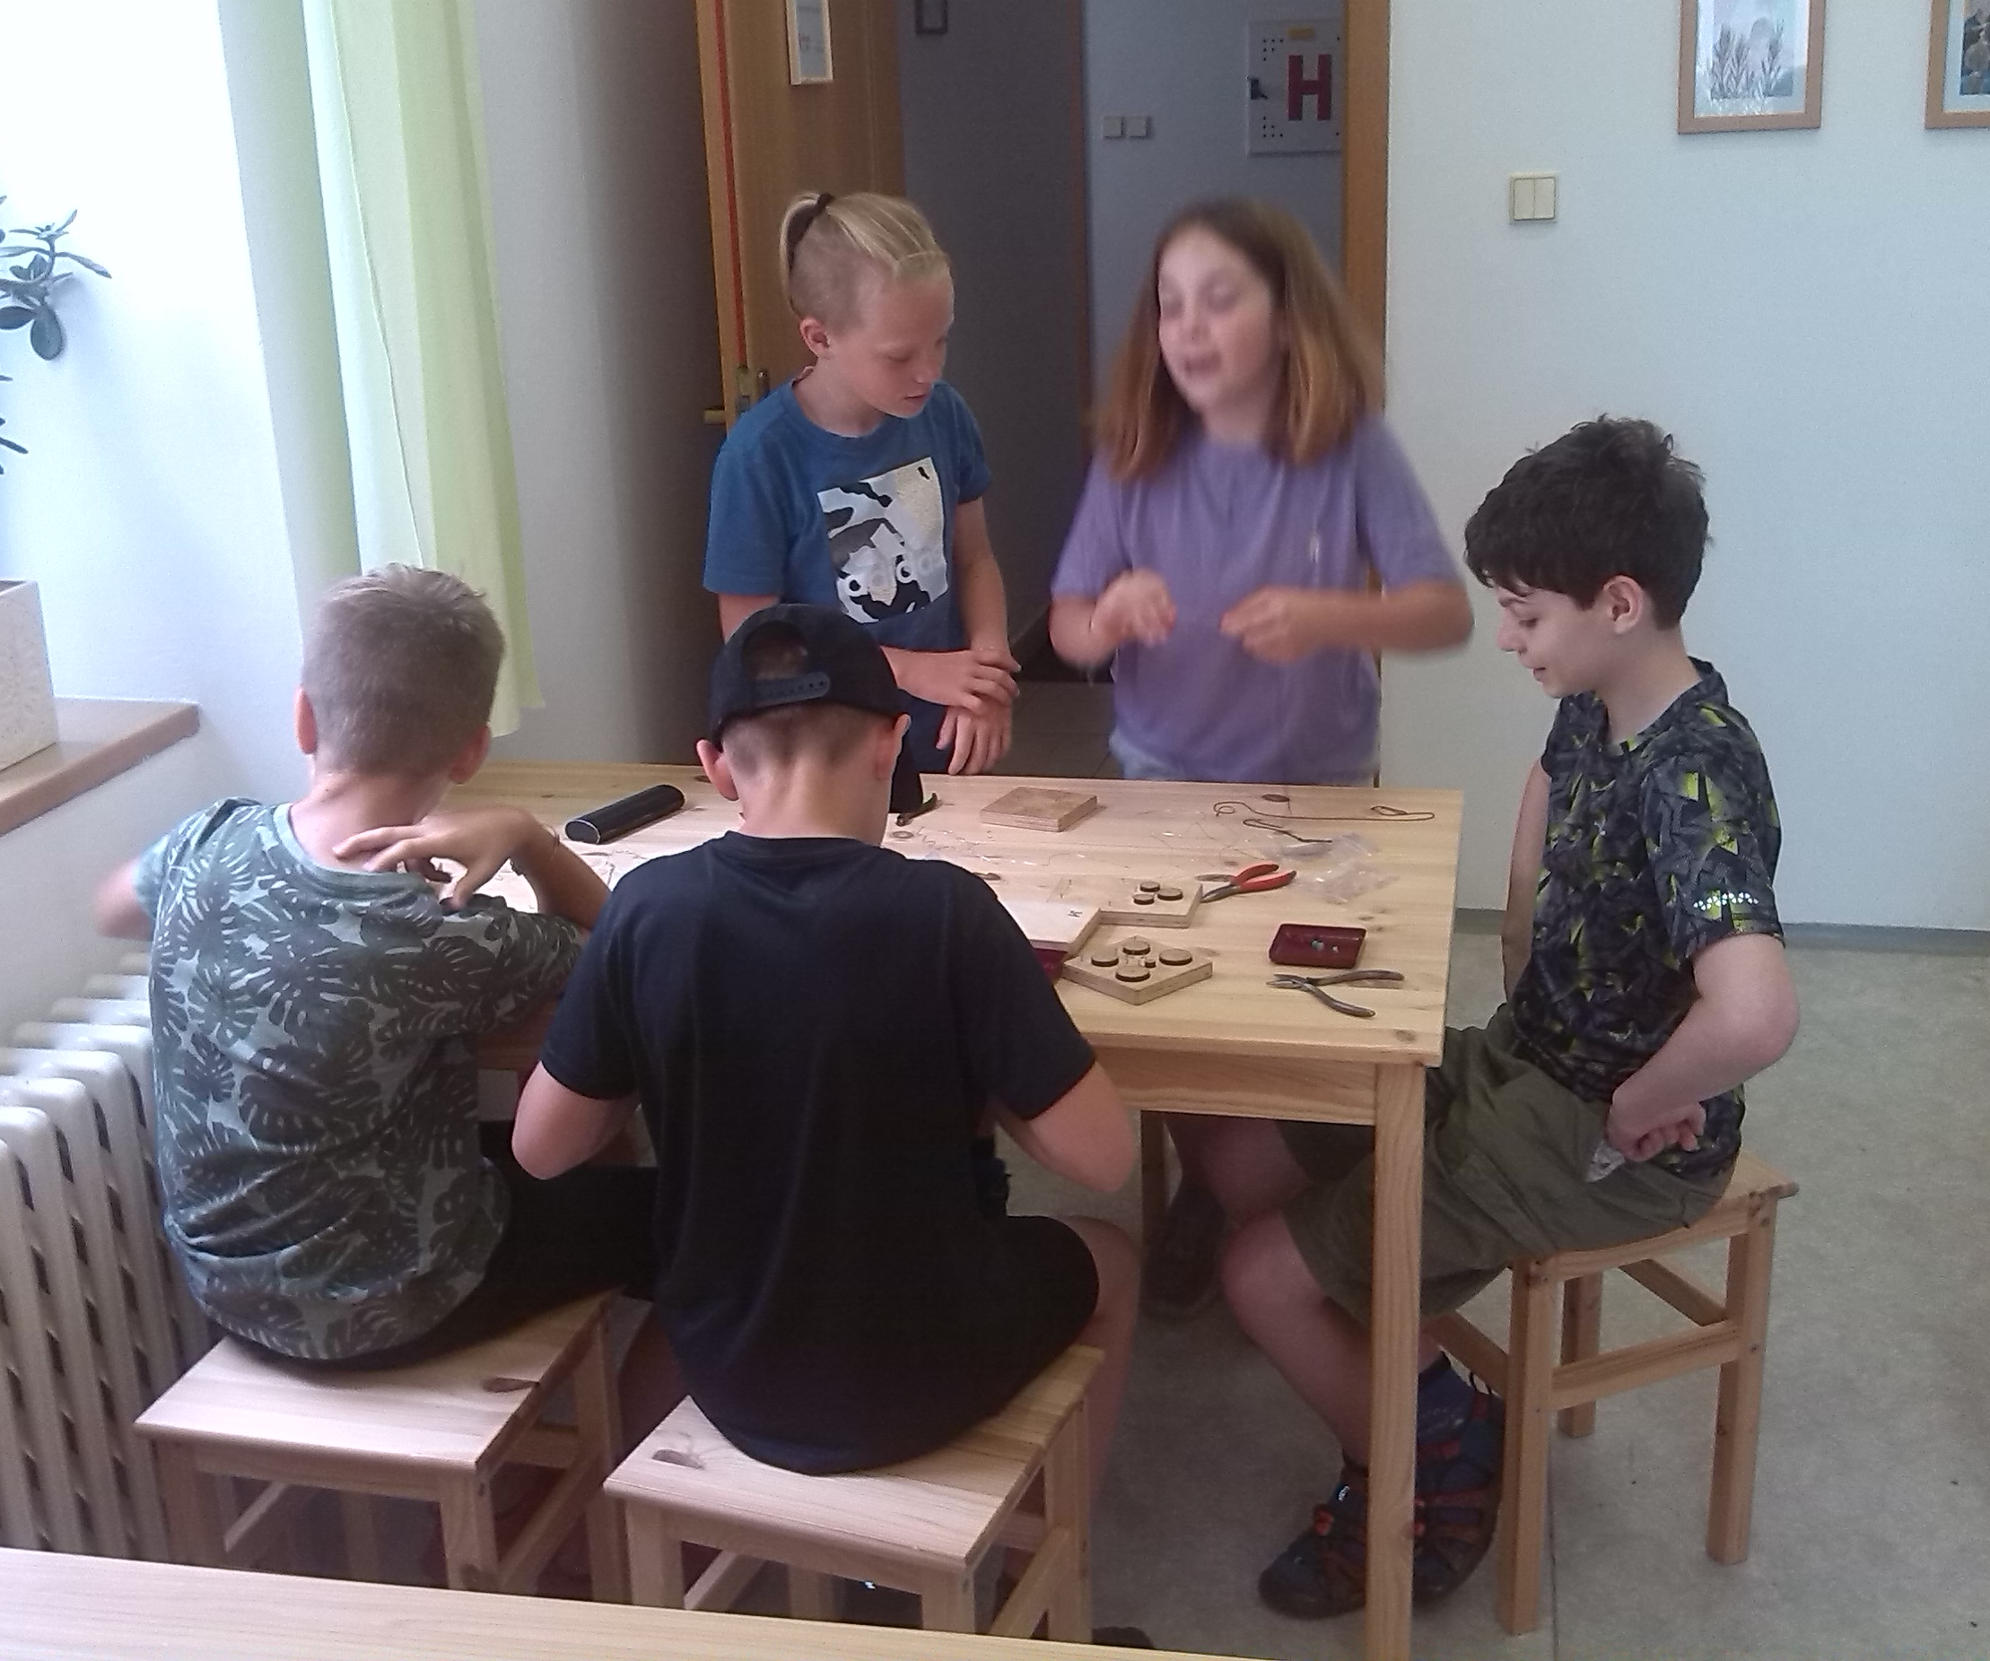
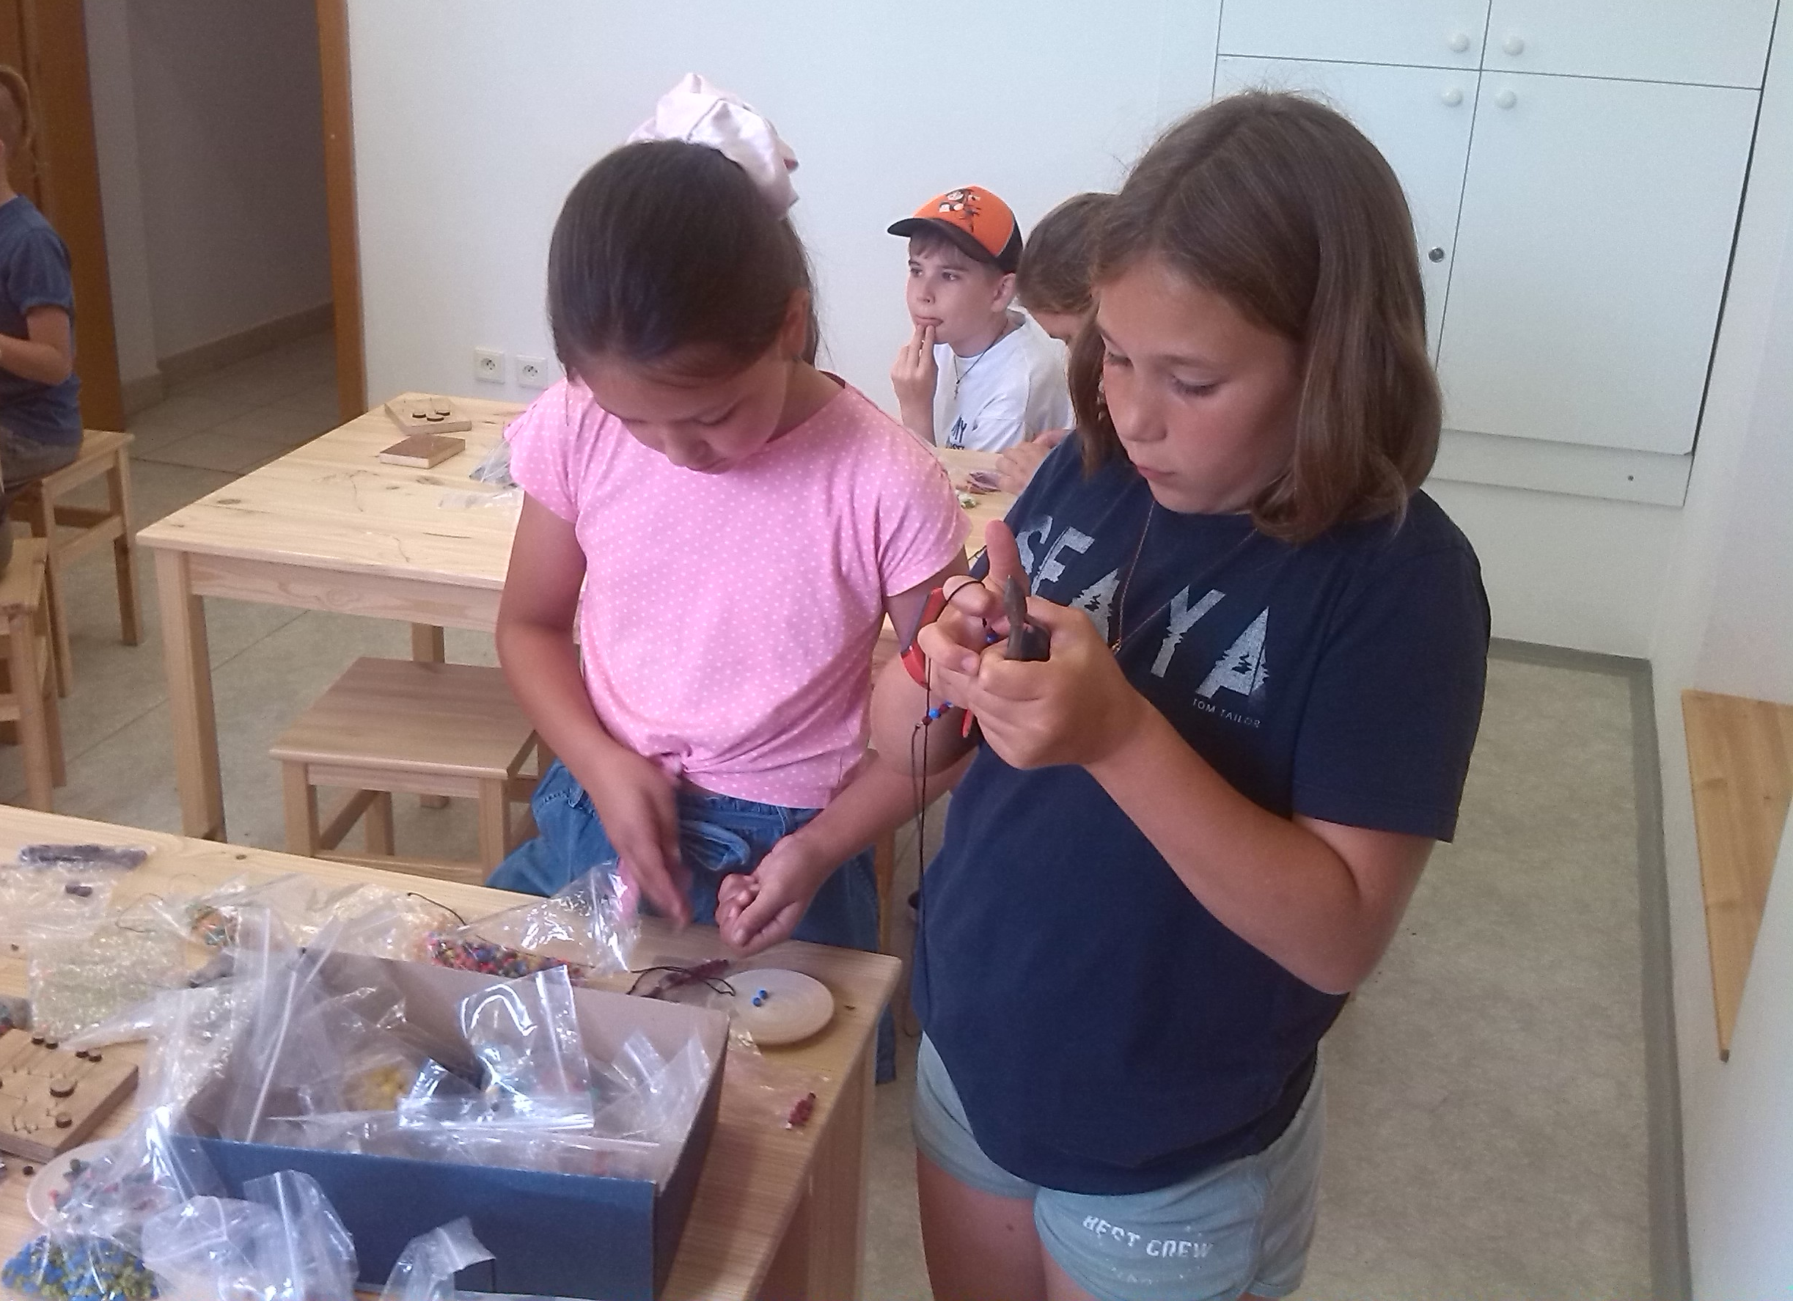
GRANÁT TURNOV

Slide 38
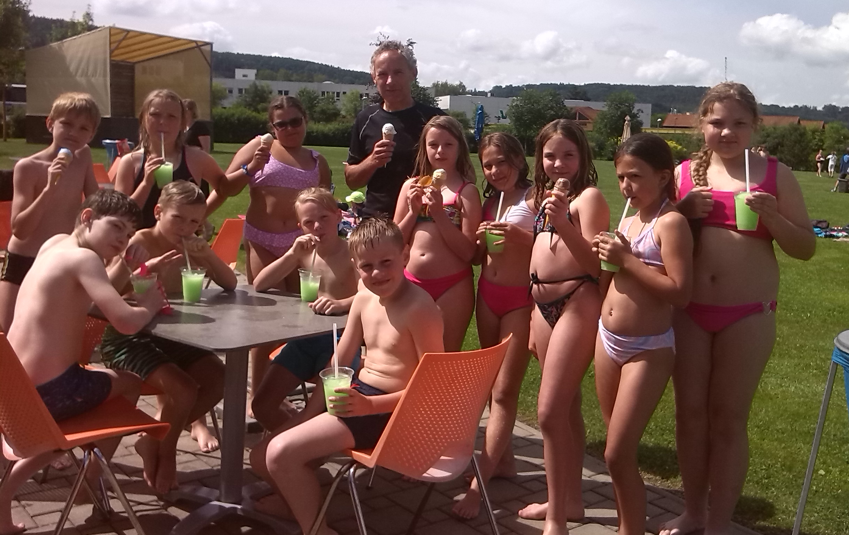
AREÁL MAŠKOVKA

Slide 39
KONEC
OBRÁZKY POSKLÁDAL LIBOR PATOČKA

